Slide 1
计算机网络 第五章网络层
2023年8月

Slide 2
网络层基本功能和服务、路由、拥塞控制和服务质量
IP协议、IP地址、IP报文格式、配置IP地址、IP通信过程、ICMP协议
IPv6协议、IPv6报文格式、IPv6地址、ICMPv6、IPv6过渡技术
互联网路由问题、RIP、OSPF、BGP、路由器体系结构
高级路由技术、SDN、SRv6

Slide 3
网络层基本原理
IP协议
下一代网络层协议：IPv6
互联网路由技术
高级路由技术
本章总结

Slide 4
网络层基本功能
网络层主要负责将数据包从信源传送到信宿，即完成信源与信宿之间端到端的报文传递
为实现端到端的报文传递，网络层实现了两个功能：
交换是在两个或多个设备之间建立临时连接，使得没有物理链路直接连接的两个或多个设备之间能够通信，将多段物理链路连接成一条通信路径
路由意味着在有多条路径可选时，选择一条传输数据包的最佳路径。

Slide 5
网络层服务模型
OSI模型定义两种服务类型
面向连接的服务（CONS）
面向无连接的服务（CLNS）
类似邮政的投递服务
类似固定电话的虚电路模型
一次完整的数据传输需要建立连接，传输数据，拆除连接等三个步骤
来自源节点的所有数据包都以相同的方式路由(路由器需要保存状态)
来自源节点的每个数据包都独立路由
典型的网络技术：IP
典型的网络技术：ATM，帧中继，X.25
无需建立无连接
尽力或不可靠的服务，即网络层不能保证数据包传送到目的节点

Slide 6


网络层服务模型
面向连接的服务（CONS）
面向无连接的服务（CLNS）
Src
Src
拥塞
丢失
虚电路
Dest
◊
Dest
Src发送给Dest的所有数据包都沿着同一条虚电路传送
一个节点出现故障时，所有通过出该结点的虚电路均不能工作
数据包按照发送的顺序到达目的节点
Src发送给Dest的数据包可能沿着不同路径传送
一个节点出现故障时，后续数据包重路由到其他节点
数据包到达目的节点可能出现乱序

Slide 7
IP层为何选择面向无连接的服务（面向无连接服务的好处）
网络层不提供端到端的可靠传输服务，网络中的设备不必维护和保存海量的连接状态，这可以降低网络设备的技术复杂度，从而降低网络设备的成本及价格（与传统电信网的设备相比较）。
面向无连接服务的网络层可以满足所有应用的需求，并提高网络的生存能力，降低网络的造价
对于需要可靠性交付的应用，传输层在网络层提供的无连接服务的基础上，通过差错处理、流量控制、超时重传等机制实现可靠的通信，并在终端上实现
因特网发展到今日的规模，充分证明了当初采用分层设计思想和端到端设计原则的正确性。

Slide 8
网络互联设备
网络层互联设备主要是路由器
应用层
传输层
网络层
数据链路层
物理层
应用层
传输层
网络层
数据链路层
物理层
路由器（Router）
交换机（Switch）
网络层
数据链路层
物理层
集线器（Hub）
数据链路层
物理层
物理层

Slide 9
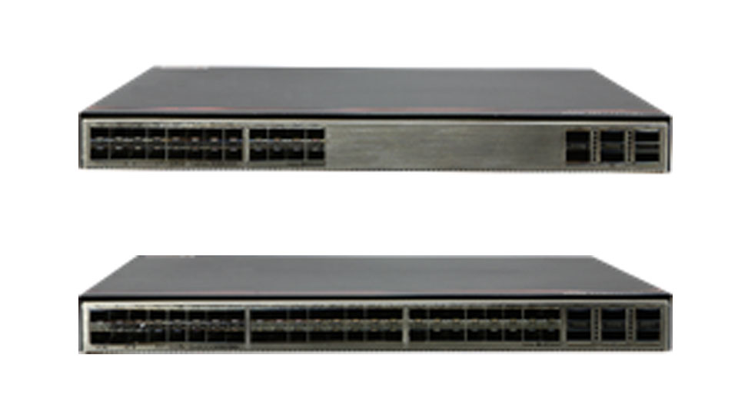
网络层互联设备 –三层交换机（Switch）
二层交换机（也成为以太网交换机）工作在数据链路层，使用硬件地址（MAC 地址）处理和转发数据：
学习每个连接设备的MAC地址形成MAC转发表
基于MAC表进行转发
提供存储转发功能：缓冲接收到的数据包，并使传输速度与输出端口的速度相适应
有些交换机通过增加的路由功能在网络层转发数据，这类交换机通常被称为第三层交换机
CloudEngine S5332-H系列交换机

Slide 10
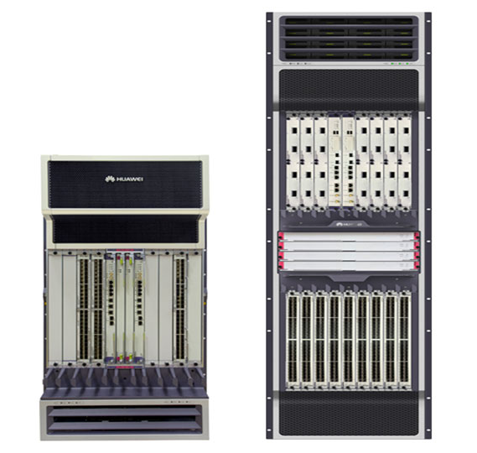
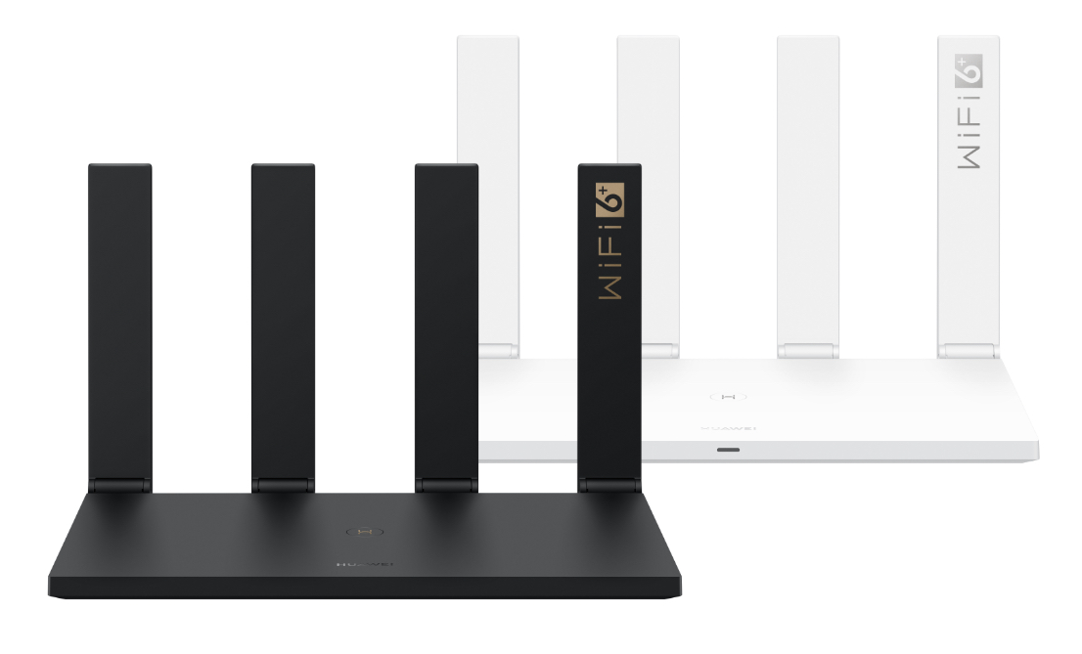
网络层互联设备 – 路由器（Router）
路由器工作在网络层，主要功能有：
与其他路由器交换消息，收集网络的路由信息，对应网络层的路由功能
基于网络的路由信息，做数据包的转发，对应网络层的转发功能
路由器对来自某个网络的包确定传输路径，发送到互连网络中任何可能的目的网络中
路由器通常由硬件、软件两部分构成
运营商核心路由器
家用路由器

Slide 11
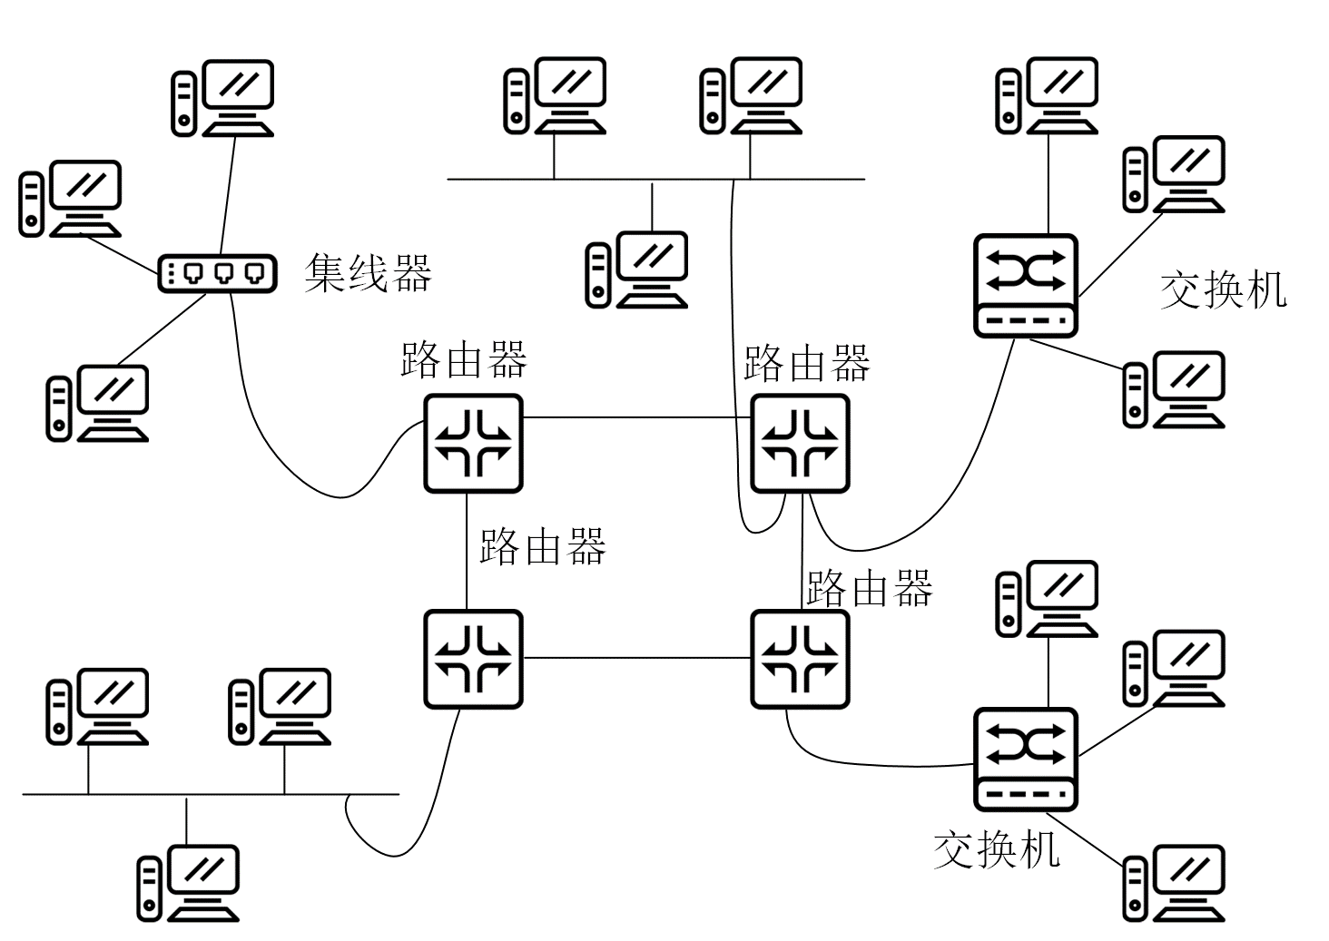
网络设备互连示例

Slide 12
距离向量路由算法
在距离向量路由中，每个路由器周期性的将自己关于整个网络的信息发送给它的邻居
每个路由器保存关于整个网络的信息 ；
仅仅和邻居交换网络信息 ；
信息的交换是通过有规律的时间间隔来进行(例如每隔30秒发一次)，无论网络状态是否发生变化。
每个路由器依据路由表来转发数据包
使用距离矢量路由协议的路由器并不了解网络的拓扑。该路由器只知道：
自身与目的网络之间的距离。
应该往哪个方向或使用哪个接口转发数据包。

Slide 13
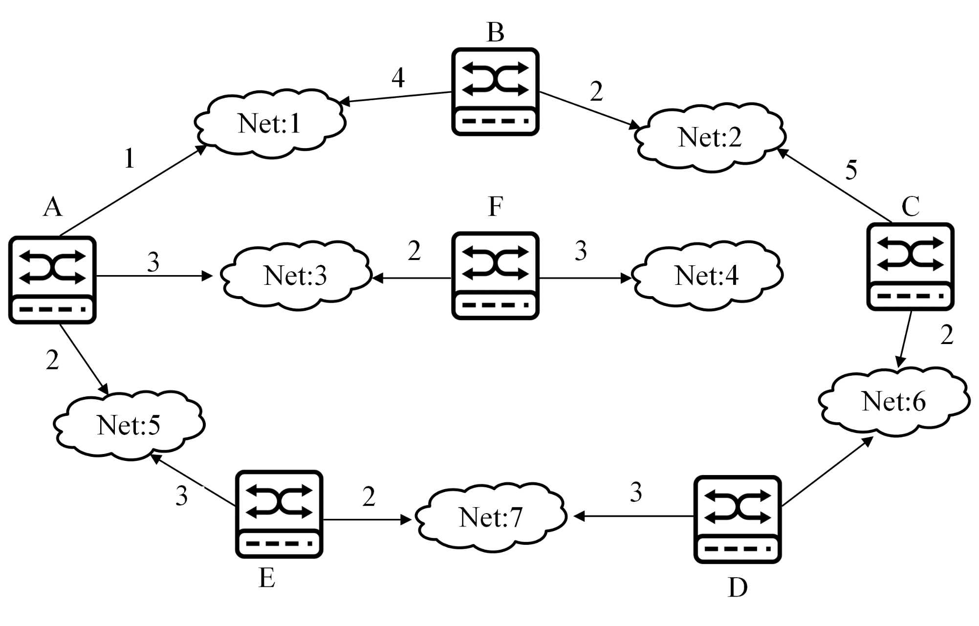

距离向量路由算法实例

Slide 14
距离矢量路由算法实例
表5.1 路由表的创建和更新
轮次 | 路由器 | 目的网络
 |  | 1 | 2 | 3 | 4 | 5 | 6 | 7
0 | A | 1:1:- | 2:∞:? | 3:1:- | 4:∞:? | 5:1:- | 6:∞:? | 7:∞:?
 | B | 1:1:- | 2:1:- | 3:∞:? | 4:∞:? | 5:∞:? | 6:∞:? | 7:∞:?
 | C | 1:∞:? | 2:1:- | 3:∞:? | 4:∞:? | 5:∞:? | 6:1:- | 7:∞:?
 | D | 1:∞:? | 2:∞:? | 3:∞:? | 4:∞:? | 5:∞:? | 6:1:- | 7:1:-
 | E | 1:∞:? | 2:∞:? | 3:∞:? | 4:∞:? | 5:1:- | 6:∞:? | 7:1:-
 | F | 1:∞:? | 2:∞:? | 3: 1:- | 4:1:- | 5:∞:? | 6:∞:? | 7:∞:?
1 | A | 1:1:- | 2:2:B | 3:1:- | 4:2:F | 5:1:- | 6:∞:? | 7:2:E
 | B | 1:1:- | 2:1:- | 3:2:A | 4:∞:? | 5:2:A | 6:2:C | 7:∞:?
 | C | 1:2:B | 2:1:- | 3:∞:? | 4:∞:? | 5:∞:? | 6:1:- | 7:2:D
 | D | 1:∞:? | 2:2:C | 3:∞:? | 4:∞:? | 5:2:E | 6:1:- | 7:1:-
 | E | 1:2:A | 2:∞:? | 3:2:A | 4:∞:? | 5:1:- | 6:2:D | 7:1:-
 | F | 1:2:A | 2:∞:? | 3:1:- | 4:1:- | 5:2:A | 6:∞:? | 7:∞:?
路由表的每一个表项表示为：
NetID:Distance:Nexthop

Slide 15
距离向量路由算法实例
表5.1 路由表的创建和更新
轮次 | 路由器 | 目的网络
 |  | 1 | 2 | 3 | 4 | 5 | 6 | 7
2 | A | 1:1:- | 2:2:B | 3:1:- | 4:2:F | 5:1:- | 6:3:B | 7:2:E
 | B | 1:1:- | 2:1:- | 3:2:A | 4:3:A | 5:2:A | 6:2:C | 7:3:A
 | C | 1:2:B | 2:1:- | 3:3:B | 4:∞:? | 5:3:A | 6:1:- | 7:2:D
 | D | 1:3:C | 2:2:C | 3:3:E | 4:∞:? | 5:2:E | 6:1:- | 7:1:-
 | E | 1:2:A | 2:3:D | 3:2:A | 4:3:A | 5:1:- | 6:2:D | 7:1:-
 | F | 1:2:A | 2:3:A | 3:1:- | 4:1:- | 5:2:A | 6:∞:? | 7:3:A
3 | A | 1:1:- | 2:2:B | 3:1:- | 4:2:F | 5:1:- | 6:3:B | 7:2:E
 | B | 1:1:- | 2:1:- | 3:2:A | 4:3:A | 5:2:A | 6:2:C | 7:3:A
 | C | 1:2:B | 2:1:- | 3:3:B | 4:4:B | 5:3:A | 6:1:- | 7:2:D
 | D | 1:3:C | 2:2:C | 3:3:E | 4:4:E | 5:2:E | 6:1:- | 7:1:-
 | E | 1:2:A | 2:3:D | 3:2:A | 4:3:A | 5:1:- | 6:2:D | 7:1:-
 | F | 1:2:A | 2:3:A | 3:1:- | 4:1:- | 5:2:A | 6:4:A | 7:3:A
路由表的每一个表项表示为：
NetID:Distance:Nexthop

Slide 16
链路状态路由算法
每个链路状态描述路由器本身能直接可达的路由器/路由。
所有的链路状态组成链路状态数据库(Link State Database – LSDB)。
所有的路由器要有相同的链路状态数据库(LSDB)。
每台路由器都通过SPF（Shortest Path First）算法计算最短路径树。
最短路由树上的叶子就是路由。
理解链路状态路由协议的关键在于它和距离矢量路由协议的不同之处：
在链路状态路由协议中，路由器和网络中的其它路由器共享邻居的信息

Slide 17
链路状态路由协议的步骤
链路状态路由协议可分为两步完成
第一步：共享链路状态信息，即路由器将自己和所有邻居之间的链路状态信息发送给互连网络中的所有其它路由器。
第二步：路由器根据自己所掌握的关于整个网络的链路状态信息计算到每个网络的路由。

Slide 18

LSDB与SPF(Shortest Path First)
10M
LSDB
A
10
B
RTA
100M
100M
RTB
RTA生成的LSA
1
1
RTC
RTB生成的LSA
C
第一步
2.048M
RTC生成的LSA
48
RTD生成的LSA
D
RTD
网络拓扑
每台路由器的链路状态数据库
由链路状态数据库得到的带权有向图
目的网段 | 下一跳 | 开销
..... ..... ..... ..... ..... | ..... ..... ..... ..... ..... | ... ... ... ... ...
A
B
1
1
路由表
C
第二步
48
每台路由器分别以自己为根节点计算最小生成树
D

Slide 19
共享链路状态信息
链路状态更新报文：路由器通过向网络中的所有路由器发送链路状态更新报文(LSP)，在网络中扩散自己邻居的信息。
一个LSP通常包含4个信息域：
通告者的ID
所影响的目标网络ID
费用
邻居路由器的ID
链路状态数据库：路由器接收其它路由器发送的LSP，并将它们的信息存放到一个链路状态数据库中。
每个路由器接收相同的链路状态数据包，各路由器的链路状态数据库相同。

Slide 20
计算最小生成树 – Dijkstra算法
Dijkstra算法(1959年)使用由节点和弧组成的图计算网络中两点之间的最短路径。
节点有两种类型：网络和路由器。
弧也有两类：路由器到网络的链路和网络到路由器的链路。
在Dijkstra算法中，从路由器到网络的链路的费用有效，而从网络到路由器的链路的费用总是为0。
每个路由器在使用Dijkstra算法时，根据下面四个步骤来形成自己的最短路经树。

Slide 21
计算最小生成树 – Dijkstra算法
选择自己作为树的根，并将根标记为永久性节点，算法接着从根出发连接它所有邻居节点，这种连接是临时性的。
算法比较所有的临时连接，找出费用最小的路径，这个路经上的所有弧和节点被标记为最短路经树上的永久部分。
算法考察链路状态数据库，找出从这个选定的最短路经向外延伸所能连接的所有非永久性节点，将这些节点临时性的加到最短路经树上。
如果所有的节点已经成为最短路经树上的永久部分，则算法结束，去掉非永久性的弧。否则，转步骤2继续执行。

Slide 22
Dijkstra算法示例

Slide 23
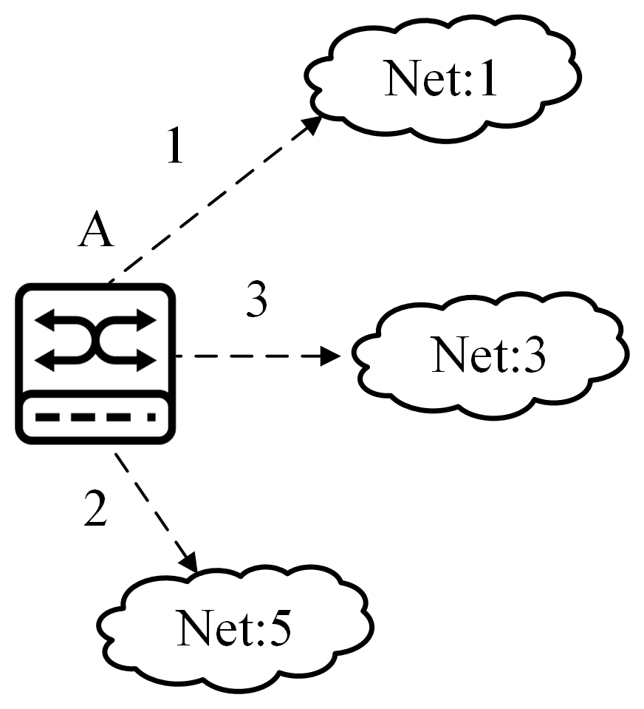


Dijkstra算法示例
选自己为树的根，即A为树的根，将A的邻居临时性的连接到A上
找出路径最短的那条，将这条路径中的所有结点和弧标记为永久部分
虚线表示是临时连接
实线表示永久连接

Slide 24
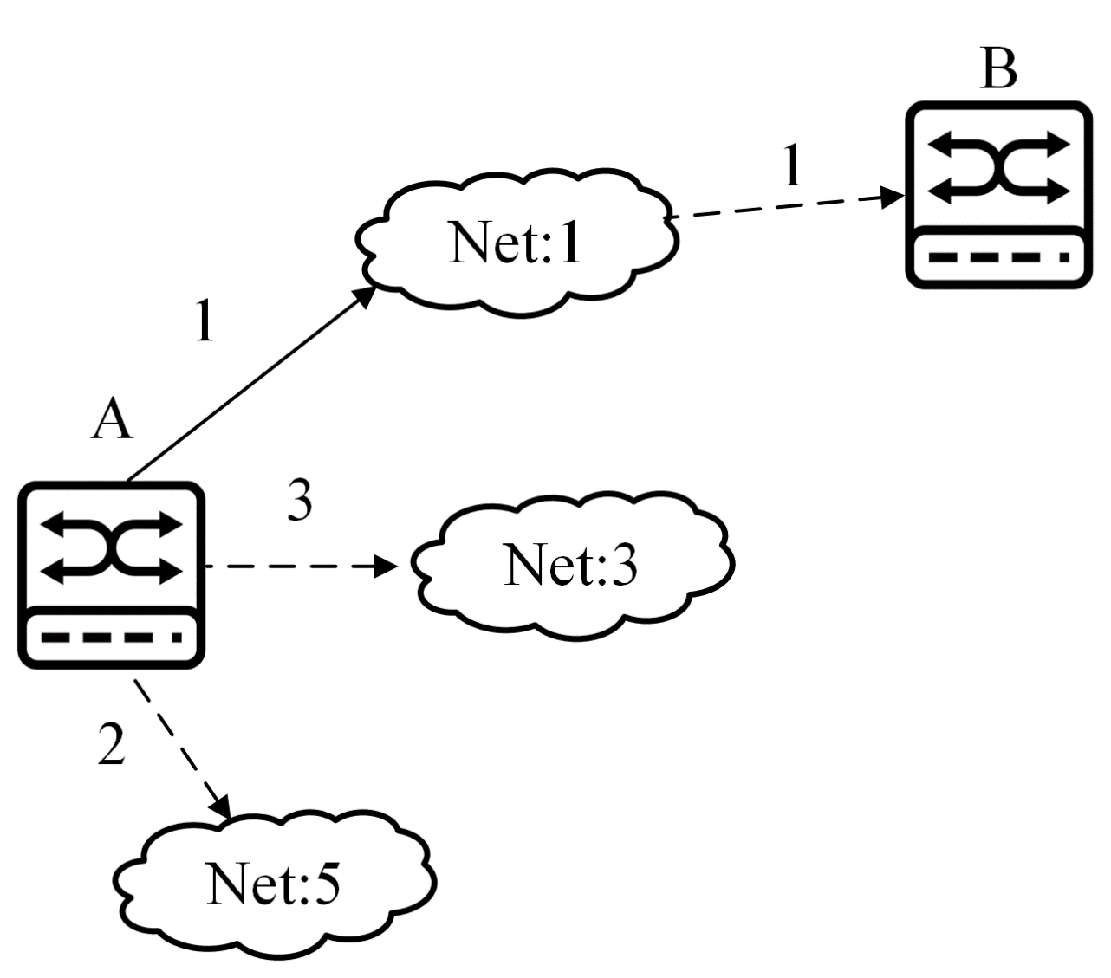

Dijkstra算法示例
找出从这个选定的最短路径向外延伸所能连接的所有结点，临时性加到最短路径树上
在树上的所有路径中找出最短的一条，即根A到B的路径最短，将这条路径上的所有结点标记为永久部分
虚线表示是临时连接
实线表示永久连接

Slide 25
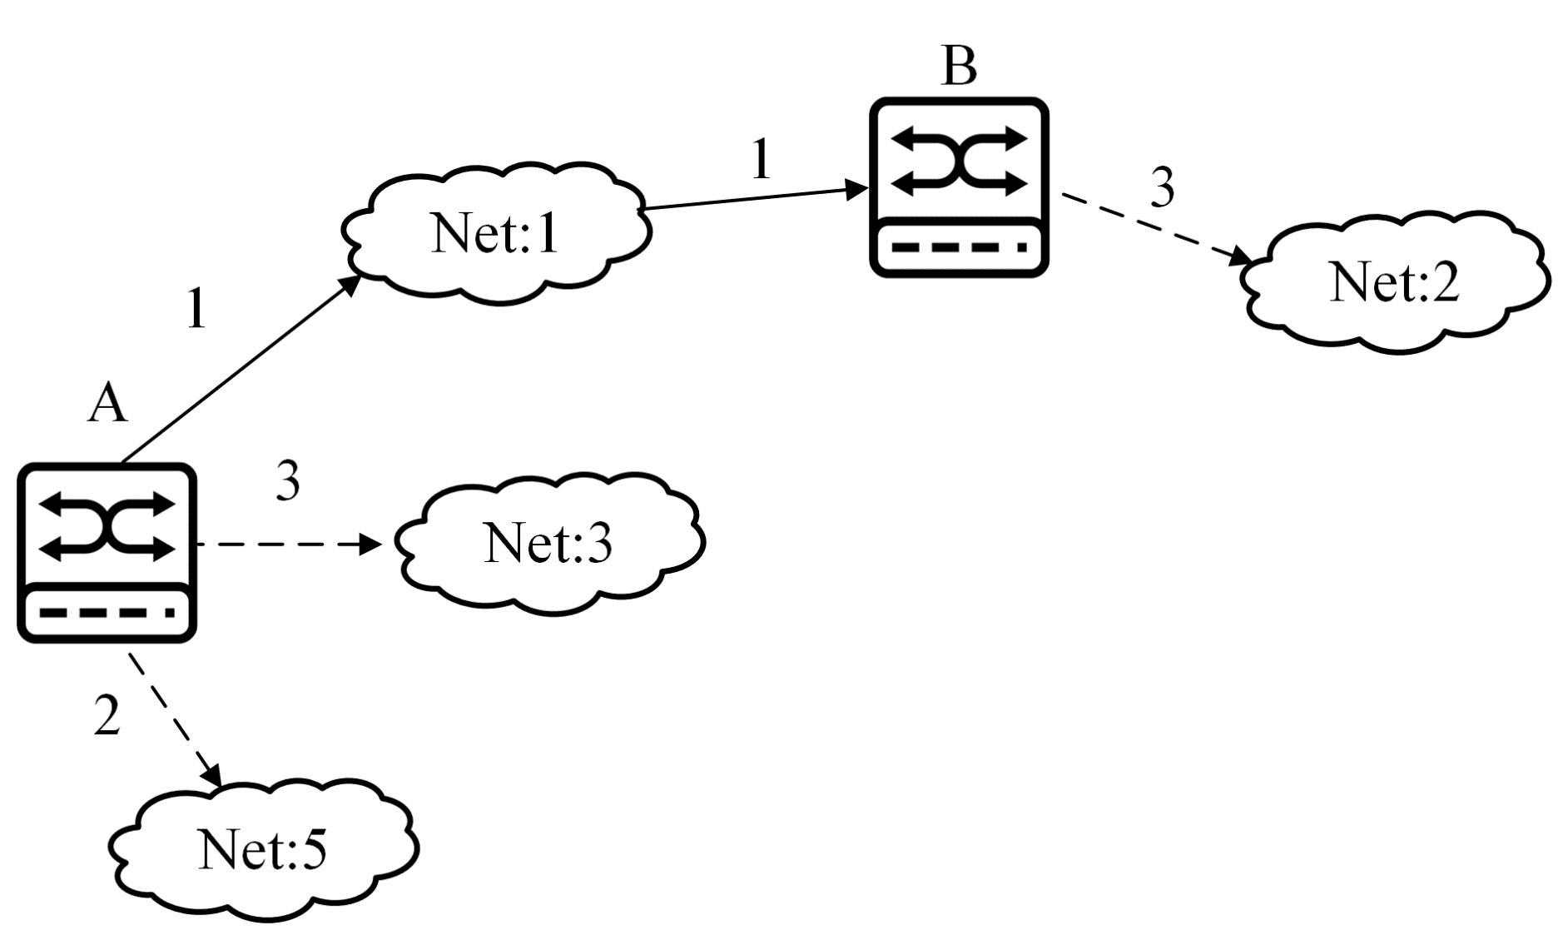
Dijkstra算法示例
从B向外延伸只有一个结点Net2，将Net2临时性的连接到B，有A到Net2的费用为3
虚线表示是临时连接
实线表示永久连接

Slide 26
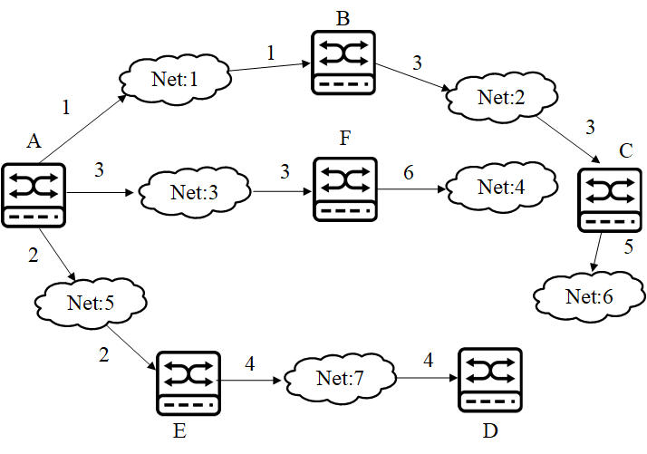
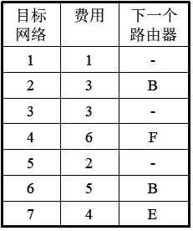
Dijkstra算法示例
执行算法，直至最终结束，生成最短路径树
由最短路径树生成的路由表

Slide 27





为什么要QoS（Quality of Service – 服务质量）
语音业务：时延(<150ms)、抖动(<1ms)
高优先级，优先保证
网络流量分类
交易业务：要求时延(<4s/页)
中优先级，需要保证
文件传输：要求时延(<15s)
低优先级，尽力服务
QoS：针对各种业务的不同需求，为其提供端到端的服务质量保证
QoS技术在当今的互联网中应用越来越多，其作用越来越重要
没有QoS技术，业务的服务质量就无法保证

Slide 28
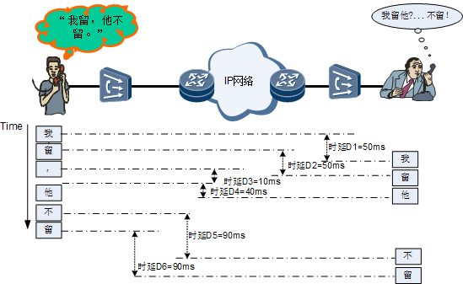
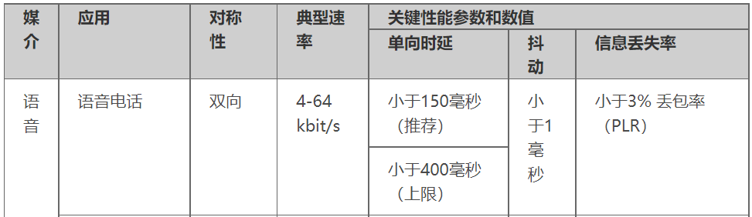
QoS度量指标
QoS采用如下参数来度量，为关键业务提供服务质量保证，使其获得可预期的服务水平
带宽/吞吐量
时延
时延变化（抖动）
丢包率
抖动的影响
VoIP的QoS指标要求

Slide 29
路由器中的QoS模型
拥塞管理
入
接
口
其它处理
入队列
出队列
数据
拥塞避免
流量整形
出
接
口
流分类
流量监管
队列0
语音
队列0
调
度
队列0
视频
……
队列n

Slide 30
QoS服务模型
网络应用都是端到端的通信，两个主机进行通信，中间可能要跨越多个物理网络，经过多个路由器，要实现端到端的QoS，就必须从全局考虑。
QoS模型是端到端的QoS设计方案，确定如何在网络中通过部署来保证QoS的度量指标在一定的合理范围内，提高网络的服务质量
网络中的两个主机通信时，中间可能会跨越各种各样的设备。只有当网络中所有设备都遵循统一的QoS服务模型时，才能实现端到端的质量保证。
QoS有如下三种服务模型：
尽力而为（Best-Effort）服务模型
综合服务（Integrated Service，简称IntServ）模型
差分服务（Differentiated Service，简称DiffServ）模型

Slide 31
QoS服务模型 – Best-Effort服务模型
Best-Effort是Internet的缺省服务模型
Best-Effort是最简单的QoS服务模型：
应用程序可以在任何时候，发出任意数量的报文，而且不需要通知网络
网络尽最大的可能性来发送报文，但对时延、可靠性等性能不提供任何保证
Best-Effort服务模型适用于对时延、可靠性等性能要求不高的业务质量保证，适用于绝大多数网络应用，如FTP、E-Mail等。
Src
ICMP报告
Dest
拥塞
丢失
◊

Slide 32
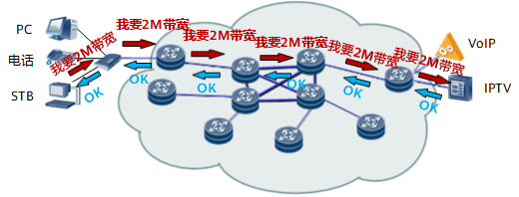
QoS服务模型 – IntServ模型
IntServ模型：
应用程序发送报文前，需要通过信令（signaling）向网络描述它的流量参数，申请特定QoS服务
网络在流量参数描述的范围内，预留资源以承诺满足该请求
在收到确认信息，确定网络已经为这个应用程序的报文预留了资源后，应用程序才开始发送报文，并将发送的报文控制在流量参数描述的范围内
网络节点为每个流维护一个状态，并基于这个状态执行相应的QoS动作，来满足对应用程序的承诺

Slide 33
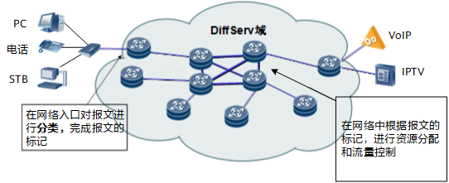
QoS服务模型 – DiffServ模型
DiffServ模型是当前网络中的主流QoS服务模型：
将网络中的流量分成多个类，每个类享受不同的处理，尤其是网络出现拥塞时不同的类会享受不同的优先处理，从而得到不同的丢弃率、时延以及时延抖动
同一类的业务在网络中会被聚合起来统一发送，保证相同的延迟、抖动、丢包率等QoS指标
DiffServ是一种基于报文流的QoS模型，工作原理：
业务流分类和汇聚工作在网络边缘由边缘路由器完成。边界路由器可以通过多种条件（比如报文的源地址和目的地址、ToS域中的优先级、协议类型等）灵活地对报文进行分类，对不同的报文设置不同的标记字段
其他路由器只需要简单地识别报文中的这些标记，进行资源分配和流量控制
DiffServ模型充分考虑了IP网络本身灵活性、可扩展性强的特点，将复杂的服务质量保证通过报文自身携带的信息转换为单跳行为，从而大大减少了信令的工作。因此，DiffServ模型不但适合运营商环境使用，而且也大大加快了IP QoS在实际网络中应用的进程。

Slide 34
QoS保障技术 – 拥塞控制和流量控制
拥塞控制
防止整个网络或网络的一部分出现过多的数据包
流量控制
保证发送方发送的信息量不会超过接收方的接收能力
拥塞控制是一个全局性的过程，涉及到所有的主机、所有的路由器，以及与降低网络传输性能有关的所有因素
流量控制往往指在给定的发送端和接收端之间的点对点通信量的控制。流量控制所要做的就是抑制发送端发送数据的速率，以便接收端来得及接收

Slide 35
拥塞控制
拥塞
网络或其一部分出现过多的包，导致网络性能下降的现象。
产生的原因
节点的处理速度—影响输入队列
输出链路的传输速度—影响输出队列
对系统的影响
系统吞吐量下降
传输延迟增大
对策：增加资源，或者降低负载

Slide 36
拥塞对系统的影响
吞吐量
包平均延迟
通信子网的最大承载容量
1.0
1.0
输入负载
1.0
输入负载
理想情况
无拥塞控制
有拥塞控制

Slide 37
控制拥塞的方法(1)
预分配缓冲区：常用于虚电路技术中，虚电路的建立会通知该节点为此虚电路预留缓冲区。
丢弃包：节点上收到过多的包而来不及处理或无法发送出去时，可丢弃一部分包。对突发性通信造成的拥塞有效。丢包的常用机制：
尾丢弃（Tail Drop）
随机早期检测（RED）
限制网内包数量：限制进入网内的包的数目，达到控制拥塞的目的。例如，在网内设置若干个许可证。

Slide 38
控制拥塞的方法(2)
流量控制：接收端调节发送端发送数据的速率，防止到达接收端的数据速率超过接收端的处理速率。本质上流量控制和拥塞控制是不同的概念：
流量控制是端到端
拥塞控制涉及中间节点
阻塞包：每个节点都监视其所有输出链路的使用情况。视情况决定是否向源结点发送阻塞包。

Slide 39
拥塞控制 – 尾丢弃算法
尾丢弃 (Tail Drop - TD) 算法
下一空槽
下一待发送包
到达包
空槽
待发送包队列
到达包
╳
丢弃
缓冲区满

Slide 40
拥塞控制 – 随机早期检测（RED）
RED – Random Early Detection
路由器的缓存队列维护两个参数，即队列长度最小门限 THmin 和最大门限 THmax。
RED 对每一个到达的数据报都先计算平均队列长度 LAV。
若平均队列长度小于最小门限 THmin，则将新到达的数据报放入队列进行排队。
若平均队列长度超过最大门限 THmax，则将新到达的数据报丢弃。
若平均队列长度在最小门限 THmin 和最大门限THmax 之间，则按照某一概率 p 将新到达的数据报丢弃。

Slide 41
RED将到达队列划分成为三个区域
分组
到达
丢弃
以概率 p 丢弃
排队
从队首
发送
最小门限 TH_{min}
平均队列长度 L_{av}
最大门限 TH_{min}

Slide 42
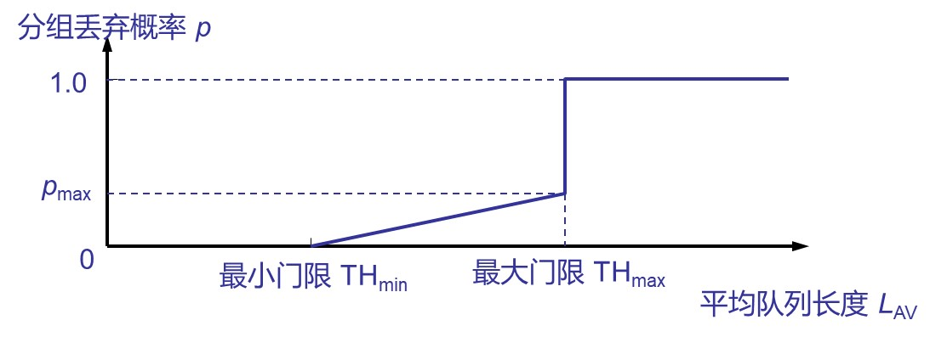
RED的丢弃概率
当 LAV < Thmin 时，丢弃概率 p = 0
当 LAV > Thmax 时，丢弃概率 p = 1
当 THmin < LAV < THmax时， 0 < p < 1
例如，按线性规律变化，从 0 变到 pmax
分组丢弃概率 p
1.0
p_{max}
0
最大门限 TH_{max}
最小门限 TH_{min}
平均队列长度 L_{AV}

Slide 43
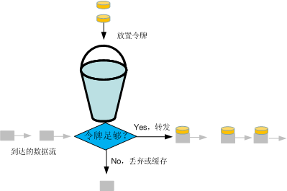
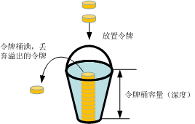
流量监管与整形的令牌桶算法原理
令牌桶可以看作是一个用于存放令牌的、预先设置好容量的容器。系统按照设定的速度向桶中放置令牌，当桶中令牌满时，多余的令牌溢出，桶中令牌不再增加。
数据流到达设备时，只有从令牌桶中取出与数据大小相当的令牌数量，数据流才能得到转发。
如果令牌数量不够，则数据流会被丢弃或缓存。
这样就可以限制数据报文的流量只能小于或等于令牌生成的速度，从而达到限制流量的目的。

Slide 44
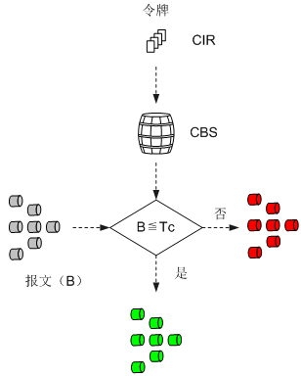
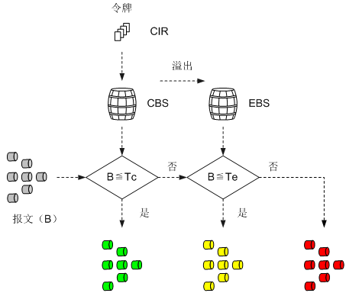
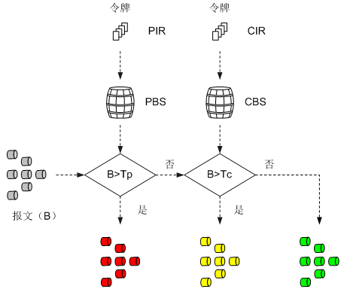
流量监管与整形的令牌桶算法
令牌桶只是一种流量的测量方法，根据测量的结果对流量进行不同颜色的标记，并不能对流量采取其他任何措施。流量经过令牌桶的度量后，具体是丢弃还是缓存，则是由基于令牌桶的技术实现的。
单速单桶
单速双桶
双速双桶

Slide 45
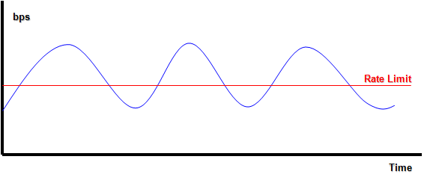
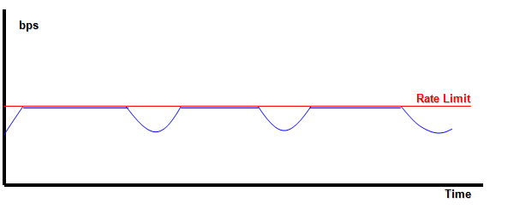
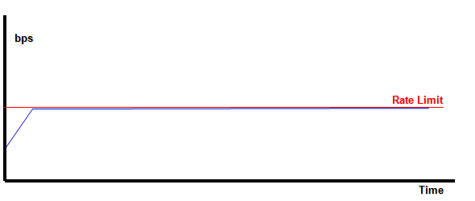
流量监管 vs 流量整形
原始流量
流量监管
流量整形

Slide 46
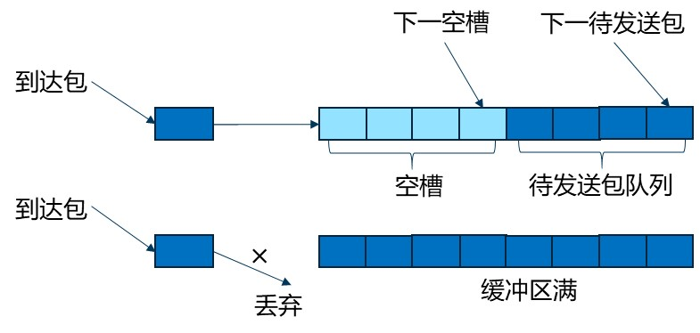
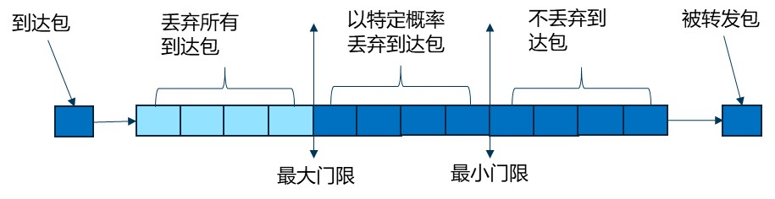
如何实现拥塞避免 – 常用算法
拥塞控制的默认算法是尾丢弃 (Tail Drop - TD) 算法
随机早期检测算法(Random Early Detection – RED)
RED算法在即将发生拥塞时，通过随机丢弃一些报文，让TCP的源端感知网络发生拥塞，降低发送速率，从而达到避免拥塞发生。

Slide 47
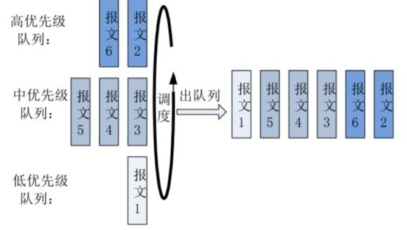
如何实现拥塞管理 – PQ队列调度
拥塞管理的核心内容就是在网络拥塞时，采取什么样的策略来决定报文转发的处理顺序
拥塞管理一般采用队列技术，按照具体的调度算法，对缓存在队列中的报文进行排序发送；
PQ调度（SP，Strict Priority调度）：严格优先级调度，只有高优先级队列中的报文全部调度完毕后，低优先级队列才有调度机会。

Slide 48
流量控制
流量控制是一种端到端的控制。
流量控制可在多个层次上进行：
主机—主机间
源节点—目的节点间
主机—源节点间
相邻节点间

Slide 49
流量控制层次
主机
结点
结点
结点
结点
主机
•••
主机与
源结点间
相邻结点间
源结点与目的结点间
主机间

Slide 50
主机和源节点间的流量控制
通过控制进入通信子网的信息量，从而防止整个网内的缓冲区产生拥塞。
可基于对网络拥塞的测量采取控制手段
采用的主要方法：
停止等待流量控制
缓冲区预约
许可证方案

Slide 51
源节点和目的节点之间的流量控制
其任务是和通信子网的工作方式紧密相关的。
如果通信子网采用虚电路工作方式，该层流量控制的任务就比较轻。因为虚电路方式本身要求有基本的缓冲区，包沿固定路径传送，且包按顺序到达目的节点。
如果通信子网采用数据报方式工作，而缓冲区分配采用先来先服务且全部分配的方法，则有可能产生存储转发死锁。

Slide 52
存储转发死锁
节点A
节点B
节点C
节点B
直接死锁
间接死锁
解决办法：输入链路预留缓存，并允许丢包

Slide 53
网络层基本原理
IP协议
下一代网络层协议：IPv6
互联网路由技术
高级路由技术
本章总结

Slide 54
网络层协议概览
DNS - DHCP - FTP - HTTP - NTP - SSH - SMTP - Telnet - SIP
应用层
传输层
TCP - UDP
IP - ICMP - IGMP
网络层
ARP - ATM - FDDI - Frame Relay - HDLC - MPLS - PPP - Token Ring
数据链路层
物理层
Ethernet - 802.11 - WiFi - Bluetooth

Slide 55
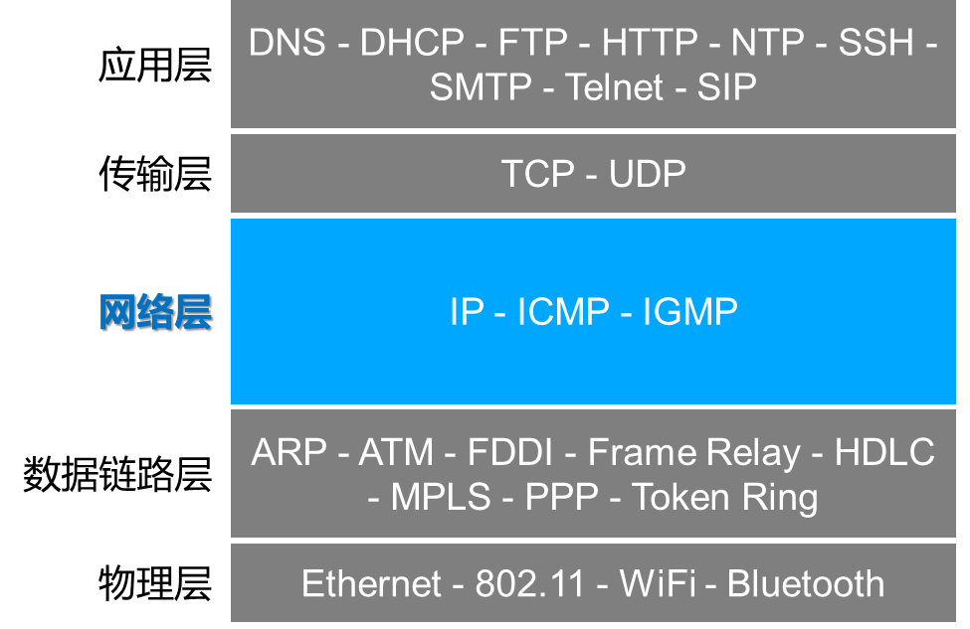
网络层协议介绍
IP协议是TCP/IP协议族中的核心协议。所有的TCP、UDP、ICMP、IGMP数据都是以IP数据报格式传输。
IP协议为高层提供不可靠、无连接的数据报通信。
与 IP 协议配套使用的还有三个协议：
地址解析协议（Address Resolution Protocol – ARP）：
Internet控制消息协议（Internet Control Message Protocol – ICMP）：
Internet组管理协议(Internet Group Management Protocol – IGMP）：

Slide 56
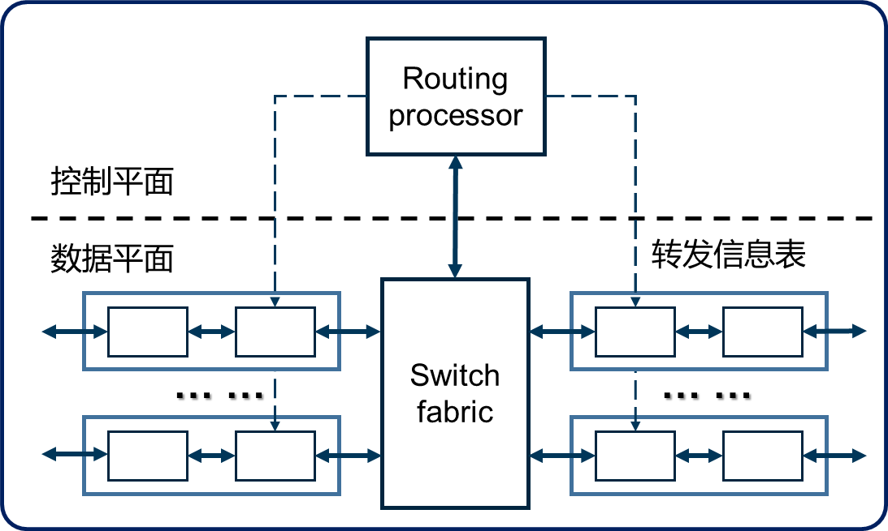
网络层数据与控制平面协议
传输层
TCP - UDP
IP协议
IP地址规范
报文格式
报文处理规范
路由协议
路径选择
RIP、OSPF、BGP
网络层
路由表
ICMP协议
错误通知
路由器信令
ARP协议
IP/MAC地址转换
ATM - FDDI - Frame Relay - HDLC - MPLS - PPP - Token Ring
数据链路层
路由器
物理层
Ethernet - 802.11 - WiFi - Bluetooth

Slide 57
网络层数据平面如何识别一台主机？
路由器通过网络层报文头中的目的IP地址确定数据包的目的地
路由器使用目的IP查找转发表确定从哪个接口将报文转发出去
Src
Dest

Slide 58

IP地址
网络中每个独立主机/路由器的每个接口必须有一个唯一的Internet 地址，也称为IP地址。
通常路由器有多个接口，高端/核心路由器多至几十个接口
主机通常有1个或2个接口（如以太网接口和WiFi）
IP地址长度为32位（4个字节）。表示地址空间是232，或4,294,967,296（超过40亿个）。
IP地址的表示方法：三种常用的表示方法
二进制表示方法
点分十进制表示方法
十六进制表示方法。
202.198.1.2/24
交换机
202.198.1.3/24
202.198.1.1/24
路由器
IP地址
202.198.2.1/24
202.198.2.2/24
202.198.2.3/24
交换机

Slide 59
IP地址的分类
IP地址采用两级结构，分为网络标识和主机标识
Network | Host
32 Bits
IP地址被划分为若干个固定分类
每类IP地址由两个固定长度的字段组成：
网络号 Network：标识主机（或路由器）所连接到的网络
主机号 Host：在所连接到的网络中唯一标识该主机（或路由器）
IP 地址在整个互联网范围内是唯一的

Slide 60
IP地址的分类
IP地址按照层次结构划分成五类：A、B、C、D、E类。
A类
 | 7b |  | 24b
0 | 网络号 | 主机号
B类
 |  | 14b |  | 16b
1 | 0 | 网络号 | 主机号
C类
 |  |  | 21b | 8b
1 | 1 | 0 | 网络号 | 主机号
D类
 |  |  |  | 28b
1 | 1 | 1 | 0 | 多播组号
E类
 |  |  |  |  | 27b
1 | 1 | 1 | 1 | 0 | 保留

Slide 61
IP地址的表示方法
二进制表示方法：用一个32位的比特序列表示IP地址，为了使这个地址有更好的可读性，通常在每个字节之间加上一个或多个空格做分隔
点分十进制表示方法：为了使32位地址更加简洁和更容易阅读，IP地址通常写成用小数点把各字节分隔开的形式。每个字节用一个小于256的十进制数表示
十六进制表示方法：每一个十六进制数字等效于4 bits
10000001 00001110 00000110 00011111
129.14.6.31
0x810E061F

Slide 62
各类IP地址的范围
类型 | 范围 | 网络数 | 每个网络主机数量
A | 0.0.0.0 – 127.255.255.255 | 2⁷ - 2 | 2²⁴ - 2
B | 128.0.0.0 – 191.255.255.255 | 2¹⁴ | 2¹⁶ - 2
C | 192.0.0.0 – 223.255.255.255 | 2²¹ | 2⁸ - 2
D | 224.0.0.0 – 239.255.255.255
E | 240.0.0.0 – 247.255.255.255
 |  | >2百万

Slide 63
特殊的IP地址
网络地址：主机号全为0的地址
网络IP地址不分配给任何主机，而是作为网络本身的标识，供路由器查找路由表用。
例：主机IP地址 202.198.151.136（C类地址，24bits掩码）所在网段的网络地址为202.198.151.0
32位全 0 IP地址：还没有分配到IP地址的主机在发送IP报文时用作源IP地址，用于DHCP协议

Slide 64
特殊的IP地址
直接广播地址：主机地址为全“1”的IP地址不分配给任何主机，用作广播地址。
例：主机 202.198.151.136 （C类地址，24bits掩码）所在网段的直接广播地址为202.198.151.255
有限广播地址：32位为全1的IP地址称为有限广播地址。
例：有限广播地址为：255.255.255.255
两者的区别：
有限广播仅限于本网广播，路由器不转发该类数据包。
直接广播可以跨网广播，可以通过路由器。

Slide 65
特殊的IP地址
环回地址：第一个字节等于127的IP地址称为环回地址，用作主机或路由器的环回接口。
大多数主机系统把127.0.0.1分配给环回接口，常用于本机上软件测试和本机上网络应用程序之间的通信地址。
私有地址：
10.0.0.0 — 10.255.255.255
172.16.0.0 — 172.31.255.255
192.168.0.0 — 192.168.255.255
企业内部网主机的IP地址可以设置成专用IP地址，进行企业内部的网络应用；并可通过NAT服务器访问Internet。这样只需要申请少量的全局IP地址，既解决了IP地址不足的问题，又解决了网络安全问题。

Slide 66

网络中IP地址使用示例
202.198.1.2/24
202.198.1.3/24
路由器通常有2个以上的接口，分别连接到不同的网络，每个接口有不同网段的IP地址
两台路由器连接的端口，通常使用30位掩码的网络地址，减少网络地址的浪费
一个局域网内的所有主机、路由器接口的IP地址必须是同一个网段IP地址
网络号通常由管理机构分配，网络内部主机号的分配由使用者自行分配
202.198.1.1/24
188.198.2.1/30
188.198.2.2/30
202.198.2.254/24
202.198.2.2/24
202.198.2.3/24

Slide 67
IP网络地址如何分配
IP 地址现在由互联网名字和数字分配机构ICANN (Internet Corporation for Assigned Names and Numbers)进行分配。
Resource Allocation Hierarchy
IANA
RIR
ARIN
AfriNIC
APNIC
LACNIC
RIPE-NCC
NIR
LIR
ISP
ISP
ISP1
ISP2
ISP1
ISP2
Regional Internet Registries – RIR
National Internet Registries – NIR
Local Internet Registries – LIR
Internet Service Provider – ISP

Slide 68
IP报文格式
位
0
3
4
7
8
15
16
18
19
31
版本号 （Version） | 首部长度 （IHL） | 区分服务 （Differentiated Services） | 总长度 （Total Length）
标识 （Identification ） |  |  | 标志 （Flags） | 分段偏移 （Fragment Offset）
生存时间 （Time to Live） |  | 协议 （Protocol） | 首部校验和 （Header Checksum）
源IP地址 （Source Address）
目的IP地址 （Destination Address）
可选字段（长度可变） （Options） |  |  |  |  | 填充 （Padding）
数据 （Data）
固定部分
（20字节）
首部
可变部分
≈

Slide 69
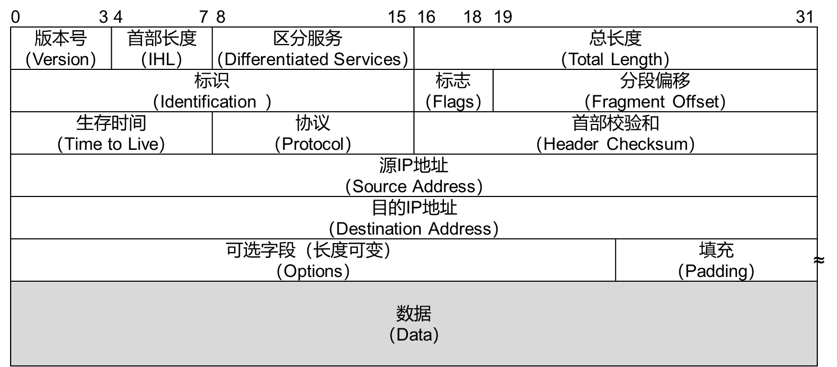
IP报文格式
版本号（Version）：4比特，目前IP协议的版本号为4，因此称为IPv4。最新IP协议版本号为6，称为IPv6。
首部长度（IHL – Internet Header Length）：4比特。首部长度指的是首部占32bit字（4个字节）的数量，包括可选字段，最长为60个字节。对于一般数据报（没有任何任选项），该字段的值为5，即首部长度为20字节。

Slide 70
IP报文格式
区分服务（DS）：8比特。该字段最初称为服务类型（TOS），但并未被真正使用过。1998年，IETF重新启用了这个字段，并更名为区分服务。现在：
前6位用来标记数据报的服务类别；
后2位用来携带显示拥塞通知信息。

Slide 71
IP报文格式
总长度（Total Length）：16比特。总长度字段是指整个IP数据报的长度，以字节为单位（IP首部加上数据）。由于该字段长度为16比特，所以IP数据报的最大长度可达65536字节。
当数据报被分段处理时，该字段不是指未分段前的数据报长度，而是指各分段的长度

Slide 72
IP报文格式
标识（Identification）：16比特，唯一地标识主机发送的每一个数据报，通常每发送一个报文，其值自动加1
如果数据包被分段以适应小型数据包的网络，那么同一数据报的每一个分片中都使用相同的标识号

Slide 73
IP报文格式
标志（Flags）：3比特，目前只有2位有意义
第1位没有使用
第2位为DF（Don’t Fragment）位，该位被置1表示不要分段，它命令路由器不要将数据报分段，因为目的端不能重组分段。
第3位是MF（More Fragments）位，该位被置1表示该分段后还有分段数据，除了最后一个分段外的所有分段MF位都置1最后一个分段MF位置0，接收端只有收到MF=0的分段数据后才尝试进行数据片的重组。
是否分段与最大传送单元（MTU）有关

Slide 74
IP报文格式
分段偏移（Fragment Offset）：13比特。分段偏移说明该分段在当前数据报的什么位置。
分段偏移以8字节为单位，这样偏移量1对应字节号8，偏移量2对应字节号16，依此类推。
数据报进行分段的主机或路由器必须选择每一个分段的长度能够被8除尽。

Slide 75
数据报分段示例
一数据报的总长度为3820字节，其数据部分为3800字节长（使用固定长度首部)，需要分片为长度不超过1420字节的数据报片。
数据部分共 3800 字节
原始IP报文
IP报文头
字节 0
1400
2800
3799
IP报文头
IP报文头
IP报文头
字节 0
1399
1400
2799
2800
3799
分片1
Flag.DF=0
Flag.MF=1
偏移 = 0/8 = 0
分片2
Flag.DF=0
Flag.MF=1
偏移 = 1400/8 = 175
分片3
Flag.DF=0
Flag.MF=0
偏移 = 2800/8 = 350

Slide 76
分片后有关字段的变化
 | 总长度 | 标识 | MF | DF | 偏移量
原始数据包 | 3280 | 12345 | 0 | 0 | 0
数据包片1 | 1420 | 12345 | 1 | 0 | 0
数据包片2 | 1420 | 12345 | 1 | 0 | 175
数据包片3 | 1020 | 12345 | 0 | 0 | 350
假定数据报片2经过某个网络时还需要再进行分片，分片长度不超过820字节。分片后的数据报片的总长度、标识、MF、DF和片偏移分别为是多少？
在这种情况下如何恢复原数据报？

Slide 77

IP报文格式
生存时间（Time To Live – TTL）：8比特。生存时间字段设置了数据报可以经过的最多路由器数量，即数据报在网络中的生存时间。
TTL的初始值由源主机设置（通常为32或64）
每经过一个处理该数据报的路由器，TTL值减1
TTL值为0时，数据报被丢弃，并发送ICMP报文通知源主机
TTL=255
TTL=254
TTL=253
主机 A
主机 B

Slide 78
IP报文格式
协议（Protocol）：8比特。IP使用协议字段对数据报进行分类，根据它的值可以确定是哪个协议向IP发送数据报。如TCP为6、UDP为17、ICMP为1。
IP头部 | 用户数据
常用协议指端值
协议名 | ICMP | IGMP | TCP | EGP | IGP | UDP | IPv6 | OSPF
协议字段值 | 1 | 2 | 6 | 8 | 9 | 17 | 41 | 89
Protocol
6/17 | TCP/UDP
1 | ICMP

Slide 79
IP报文格式
首部校验和（Header Checksum）：16比特。首部校验和字段是根据IP首部计算的检查和，它不对首部后面的数据进行计算。
如果检查和错误，那么IP就丢弃该数据报，但不生成差错报文，由上层去发现丢失的数据报并进行重传。
检验和采用16位反码求和的算法， RFC1141给出的增量式修改检查和的方法

Slide 80
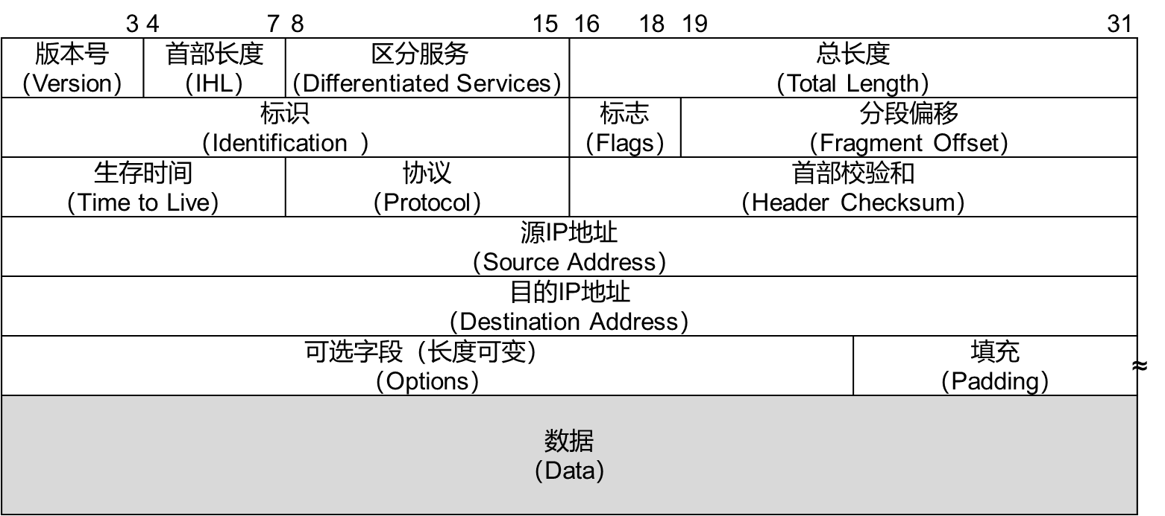
16位反码求和的算法
发送端
接收端
置0
保留报文后续处理
16位反码计算校验和
填充到报文头中
结果为0？
丢弃报文
16位反码计算校验和

Slide 81
IP报文格式
源IP地址（Source Address）和目的IP地址（Destination Address）：各32比特。每个IP数据报都包含源IP地址和目的IP地址。

Slide 82
IP报文格式
可选字段：0~40字节。报文头中的最后一个字段，可变长度的可选信息。当前，这些选项有：
安全和处理限制、记录路径、时间戳、宽松的源站选路、严格的源站选路
IPv4协议很少使用这些选项功能，并非所有的主机和路由器都支持这些选项。
填充（Padding）：选项字段以32比特作为界限，在必要的时候插入值为0的填充字节，保证IP首部始终是32比特的整数倍（这是首部长度字段要求的）。

Slide 83
如何给主机配置IP地址
每一台连接到计算机网络的主机均需要配置IP地址等数据，以便与其他主机进行通信：
IP地址
网络掩码
默认网关地址
域名服务器（DNS）地址
其他相关配置参数
两种方式配置主机的IP地址
 | 静态配置 | 动态配置
IP地址规划分配 | 由网络管理人员统一规划、分配IP地址 | 由协议自动分配IP地址
设置方式 | 手工设置到每一台主机 | 由协议自动配置到主机
IP地址复用 | 每一台主机都有一个固定IP地址，无法复用 | IP地址复用性(一定时间不再使用的IP地址可分配给其他使用者)
IP地址冲突 | IP地址容易冲突 | 避免了IP地址冲突
配置工作量 | 大 | 小，只需要配置协议服务器

Slide 84
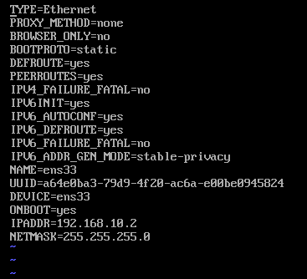
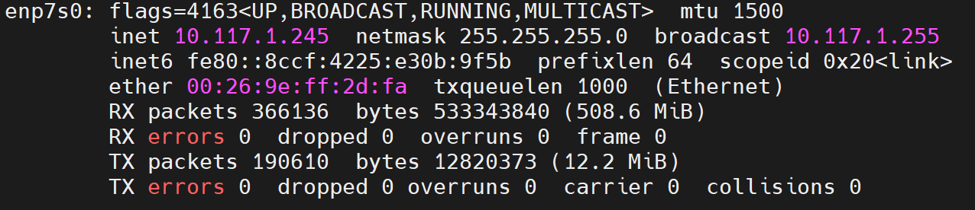
静态配置主机IP地址（Linux）
使用ifconfig命令配置网卡的ip地址：
Ifconfig <interface> <ipaddr> netmask <x.x.x.x>：如ifconfig enp8s1 192.168.1.1 netmask 255.255.255.0
编辑网卡配置文件，配置完以后重启动网络服务，新配置ip地址生效
vi /etc/sysconfig/network-scripts/ifcfg-ethx
使用ifconfig查询网卡信息

Slide 85
动态配置IP地址协议
RARP BOOTP DHCP
RARP
在LAN上有一个RARP服务器，存有LAN上节点的MAC-IP对应关系
IP节点发送一个第2层的广播请求
问题：无法跨越不同网络请求地址
BOOTP：
使用IP协议与服务器通信
服务器存有每台主机的IP地址
客户端发送一个请求数据报，IP地址全“1”作为目的地址，全“0”地址作为源地址

Slide 86
DHCP协议
动态主机配置协议DHCP（Dynamic Host Configuration Protocol， RFC 2131）是一种网络管理协议，用于集中对用户IP地址进行动态管理和配置。
DHCP协议的优点：
DHCP使网络管理员能从中心结点监控和分配IP地址
当某台计算机移到网络中的其它位置时，能自动收到新的IP地址
DHCP实现的自动化分配IP地址不仅降低了配置和部署设备的时间，同时也降低了发生配置错误的可能性
DHCP服务器可以管理多个网段的配置信息，当某个网段的配置发生变化时，管理员只需要更新DHCP服务器上的相关配置即可，实现了集中化管理

Slide 87

DHCP工作原理
DHCP协议采用客户端/服务器通信模式：
客户端（DHCP Client）向服务器（DHCP Server）发送配置请求
DHCP服务器为网络上的每个设备动态分配相关配置参数，以便客户端可以与其他主机通信。
DHCP协议采用UDP作为传输协议
DHCP客户端发送请求消息到DHCP服务器的67号端口
DHCP服务器回应应答消息给DHCP客户端的68号端口。
只有跟DHCP客户端在同一个网段的DHCP服务器才能收到DHCP客户端广播的DHCP DISCOVER报文。
UDP 68
DHCP协议报文
UDP 67
交换机
DHCP客户端
DHCP服务器
局域网内DHCP工作原理

Slide 88

DHCP工作原理 – 跨网段
并不是每个网络上都必须部署 DHCP 服务器，一个组织可以只部署一台DHCP服务器来管理多个网段的配置，同时设置 DHCP 中继
当DHCP客户端与DHCP服务器不在同一个网段时，必须部署DHCP中继来转发DHCP客户端和DHCP服务器之间的DHCP报文：
在DHCP客户端看来，DHCP中继就像DHCP服务器，DHCP 中继收到主机发送的发现报文后，以单播方式向 DHCP 服务器转发此报文
在DHCP服务器看来，DHCP中继就像DHCP客户端，DHCP 中继收到服务器回复的报文后，将此报文发回给主机
广播
单播
DHCPDISCOVER
DHCPDISCOVER
路由器
DHCP中继
DHCP客户端
交换机
DHCP服务器
跨网段DHCP工作原理

Slide 89
DHCP的IP地址分配机制
DHCP支持3种IP地址分配机制：
自动分配—DHCP服务器为DHCP客户分配一个永久IP地址
在C/S架构的软件中，服务端软件通常需要一个固定的IP地址
动态分配—DHCP服务器为DHCP客户分配一个有租赁期的临时IP地址
在C/S架构的软件中，客户端软件通常分配一个临时的IP地址，这种地址，计算机重启后可能会发生变化
人工分配—DHCP客户的IP地址有管理员分配好，DHCP只负责传达

Slide 90
DHCP报文格式
UDP首部 | UDP数据
操作码：若是client送给server的封包，设为1，反向为2；
硬件类型：硬件类别，ethernet为1；
硬件地址长度：ethernet为6；
跳数：若数据包需经过router传送，每站加1，若在同一网内，为0；
事务标识：随机数，用于客户和服务器之间匹配请求和相应消息；
秒数：由用户指定的时间，指开始地址获取和更新进行后的时间；
标志：从0-15bits，最左1位为1时表示server将以广播方式传送封包给 client，其余尚未使用；
操作码 | 硬件类型 | 硬件地址长度 | 跳数
事务标识
秒数 |  | 标志
客户IP地址
您的IP地址
服务器IP地址
网关IP地址
客户硬件地址(16B)
服务器名字(64B)
引导文件名(128B)
选项(最大321B)

Slide 91
DHCP工作过程
DHCP工作过程包括：
请求IP地址
发现阶段
提供阶段
选择阶段
确认阶段
续租IP地址
DHCP 服务器分配给 DHCP 客户的 IP 地址的临时的， DHCP 客户只能在一段有限的时间内使用这个分配到的 IP 地址。这段时间称为租用期。
释放IP地址

Slide 92
DHCP客户端首次接入网络的工作过程
1. 发现阶段：
DHCP客户端
DHCP服务器
首次接入网络的DHCP客户端不知道DHCP服务器的IP地址，为了学习到DHCP服务器的IP地址，DHCP客户端以广播方式发送DHCP DISCOVER报文（目的IP地址为255.255.255.255）给同一网段内的所有设备（包括DHCP服务器或中继）。
DHCP DISCOVER报文中携带了:
客户端的MAC地址（chaddr字段）
需要请求的参数列表选项
广播标志位（flags字段）等信息
1. 发现阶段：客户端广播发送DHCP DISCOVER报文
2. 提供阶段：服务器回应DHCP OFFER报文
3. 选择阶段：客户端发送DHCP REQUEST报文
4. 确认阶段：服务器回应DHCP ACK报文

Slide 93
DHCP客户端首次接入网络的工作过程
2. 提供阶段：
DHCP客户端
DHCP服务器
与DHCP客户端位于同一网段的所有DHCP服务器都会接收到DHCP DISCOVER报文，DHCP服务器选择跟接收DHCP DISCOVER报文接口的IP地址处于同一网段的地址池，并且从中选择一个可用的IP地址，然后通过DHCP OFFER报文发送给DHCP客户端。
1. 发现阶段：客户端广播发送DHCP DISCOVER报文
2. 提供阶段：服务器回应DHCP OFFER报文
3. 选择阶段：客户端发送DHCP REQUEST报文
4. 确认阶段：服务器回应DHCP ACK报文

Slide 94
DHCP客户端首次接入网络的工作过程
3. 选择阶段：
DHCP客户端
DHCP服务器
如果有多个DHCP服务器向DHCP客户端回应DHCP OFFER报文，则DHCP客户端一般只接收第一个收到的DHCP OFFER报文，然后以广播方式发送DHCP REQUEST报文，该报文中包含客户端想选择的DHCP服务器标识符和客户端IP地址。
DHCP客户端通知所有的DHCP服务器，它将选择某个DHCP服务器提供的IP地址，其他DHCP服务器可以重新将曾经分配给客户端的IP地址分配给其他客户端。
1. 发现阶段：客户端广播发送DHCP DISCOVER报文
2. 提供阶段：服务器回应DHCP OFFER报文
3. 选择阶段：客户端发送DHCP REQUEST报文
4. 确认阶段：服务器回应DHCP ACK报文

Slide 95
DHCP客户端首次接入网络的工作过程
4. 确认阶段：
DHCP客户端
DHCP服务器
DHCP服务器收到客户端发送的DHCP REQUEST报文后，DHCP服务器回应DHCP ACK报文，表示DHCP REQUEST报文中请求的IP地址分配给客户端使用。
DHCP客户端收到DHCP ACK报文，使用此地址，过程结束。
1. 发现阶段：客户端广播发送DHCP DISCOVER报文
2. 提供阶段：服务器回应DHCP OFFER报文
3. 选择阶段：客户端发送DHCP REQUEST报文
4. 确认阶段：服务器回应DHCP ACK报文

Slide 96
DHCP客户端更新租期的工作过程
续租IP地址：
DHCP客户端
DHCP服务器
当租期达到50%（T1）时，DHCP客户端会自动以单播的方式向DHCP服务器发送DHCP REQUEST报文，请求更新IP地址租期。
如果收到DHCP服务器回应的DHCP ACK报文，则租期更新成功（即租期从0开始计算）；
如果收到DHCP NACK报文，则重新发送DHCP DISCOVER报文请求新的IP地址。
T1：客户端单播发送DHCP REQUEST报文
T1：服务器回应DHCP ACK报文
T1：服务器回应DHCP NACK报文
T2：客户端广播发送DHCP REQUEST报文

Slide 97
DHCP客户端更新租期的工作过程
续租IP地址：
DHCP客户端
DHCP服务器
当租期达到87.5%（T2）时，如果仍未收到DHCP服务器的应答，DHCP客户端会自动以广播的方式向DHCP服务器发送DHCP REQUEST报文，请求更新IP地址租期。
如果收到DHCP服务器回应的DHCP ACK报文，则租期更新成功（即租期从0开始计算）；
如果收到DHCP NAK报文，则重新发送DHCP DISCOVER报文请求新的IP地址。
T1：客户端单播发送DHCP REQUEST报文
T1：服务器回应DHCP ACK报文
T1：服务器回应DHCP NACK报文
T2：客户端广播发送DHCP REQUEST报文

Slide 98
DHCP客户端释放IP地址的工作过程
释放IP地址：
DHCP客户端
DHCP服务器
客户端在租期时间到之前，如果用户不想使用分配的IP地址（例如客户端网络位置需要变更），会触发DHCP客户端向DHCP服务器发送DHCP RELEASE报文，通知DHCP服务器释放IP地址的租期。
DHCP服务器会保留这个DHCP客户端的配置信息，将IP地址列为曾经分配过的IP地址中，以便后续重新分配给该客户端或其他客户端。
释放IP地址：客户端发送DHCP RELEASE报文

Slide 99
早期IP地址的分类设计缺陷
类型 | 范围 | 网络数 | 每个网络主机数量
A | 0.0.0.0 – 127.255.255.255 | 2⁷ - 2 | > 1.6千万
B | 128.0.0.0 – 191.255.255.255 | 2¹⁴ | 2¹⁶ - 2
C | 192.0.0.0 – 223.255.255.255 | 2²¹ | 2⁸ - 2
D | 224.0.0.0 – 239.255.255.255
E | 240.0.0.0 – 247.255.255.255
 |  | >2百万
早期 IP 地址的设计存在缺陷：
IP 地址空间的利用率有时很低。
给每一个物理网络分配一个网络号会使路由表变得太大因而使网络性能变坏。
两级的 IP 地址不够灵活。
先后提出了子网、CIDR和NAT等技术来缓解IPv4地址设计的缺陷问题

Slide 100
为什么要划分子网
172.16.0.1
172.16.0.1
172.16.0.254
172.16.0.0
“有类编址”的地址划分过于死板，划分的颗粒度太大，会有大量的主机号不能被充分利用，从而造成了大量的IP地址资源浪费
一个B类地址用于一个广播域，地址浪费
广播域太庞大，一旦发生广播网络不堪重负

Slide 101
子网编址
为解决IP地址原编址方案的不足，从1985年起，在IP地址中又增加了一个“子网号字段”，使2级地址变成了3级地址。这种方法称为划分子网。
子网编址不是把IP地址看成由单纯的一个网络号和一个主机号组成，而是把主机号进一步划分为一个子网号和一个主机号。
目前所有的主机都要求支持子网编址。
16b | 8b | 8b
网络号 | 子网号 | 主机号
B类地址的一种子网编码

Slide 102
子网掩码
从一个 IP 数据报的首部并无法判断源主机或目的主机所连接的网络是否进行了子网划分。
使用子网掩码(subnet mask)可以找出 IP 地址中的子网部分。
子网掩码是一个32比特的数值，其中值为1的比特用于网络号和子网号，为0的比特留给主机号。
IP地址中与子网掩码的1相对应的位构成了网络号和子网号
IP地址中与子网掩码的0相对应的位构成了主机号
网络号
主机号
两级IP地址
172 | 16 | 1 | 10
网络号
子网号
主机号
三级IP地址
172 | 16 | 1 | 10
子网掩码
11111111 | 11111111 | 11111111 | 00000000
子网的网络地址
172 | 16 | 1 | 0

Slide 103
子网掩码的应用
路由器之间通告路由信息时，每条路由信息都需要携带掩码
路由表中的路由信息需要有掩码信息
通过IP地址和子网掩码，主机就可以判断数据报的目的地址为：
本子网中的主机；
本网络中其他子网中的主机；
其他网络上的主机。
例如：一个主机的IP地址为140.252.3.4，而子网掩码为255.255.255.0
如果数据报的目的IP地址为140.252.7.8，我们就知道网络号是相同的，而子网号是不同的
如果数据报的目的IP地址为140.252.3.9，我们就知道网络号是相同的，而且子网号也是相同的，只是主机号不同
路由前缀 | 下一跳 | 出接口
20.0.0.0/16 | Direct | 接口0
30.0.0.0/20 | Direct | 接口1
10.0.0.0/22 | 20.0.0.7 | 接口0
40.0.0.0/25 | 30.0.0.1 | 接口1

Slide 104
IP地址和子网掩码
知道IP地址和子网掩码后可以算出：
网络地址
广播地址
地址范围
本网有几台主机

Slide 105
IP地址和子网掩码
IP地址为192.168.100.5，子网掩码为255.255.255.0。算出网络地址、广播地址、地址范围、主机数?
192.168.100.5 → 11000000 10101000 01100100 00000101
255.255.255.0 → 11111111 11111111 11111111 00000000
子网地址：192.168.100.0
广播地址： 192.168.100.255
地址范围：网络地址+1至广播地址-1
192.168.100.1 至 192.168.100.254
主机的数量：28-2=254

Slide 106
IP地址和子网掩码
IP地址为192.168.150.122，子网掩码为255.255.255.248。算出网络地址、广播地址、地址范围、主机数?
192.168.150.01111010
255.255.255.11111000
子网地址：192.168.150.120
广播地址：192.168.150.127
地址范围：192.168.150.121-192.168.150.126
主机的数量：23-2=6

Slide 107
使用255.255.255.128子网掩码的网络
IP： 202.198.50.1
掩码：255.255.255.128
IP： 202.198.50.10
掩码：255.255.255.128
IP： 202.198.50.140
掩码：255.255.255.128
IP： 202.198.50.129
掩码：255.255.255.128
IP： 202.198.50.xx
掩码：255.255.255.128
IP： 202.198.50.yy
掩码：255.255.255.128

Slide 108
无分类编址CIDR
划分子网在一定程度上缓解了IP地址短缺的问题，但仍然存在着：
IP地址资源部分浪费
路由表爆炸的严重问题
减小路由表大小的一个方法就是无类别域间路由（Classless Inter-Domain Routing，CIDR)
CIDR通过把多个地址块组合到一个路由表项，组成一个CDIR地址块，来减少路由表的表项数量，从而减少由核心路由器承载的路由选择信息的数量。同时，CIDR方法也延缓了IP地址资源枯竭的时间。

Slide 109
IP编址问题的演进
1987 年，RFC 1009 制定了划分子网的方案
使用变长子网掩码 VLSM (Variable Length Subnet Mask)进一步提高 IP 地址资源的利用率。
无分类编址方法 –无分类域间路由选择 CIDR (Classless Inter-Domain Routing)。

Slide 110
CIDR主要特点
CIDR 取消了最初的 A 类、B 类和 C 类地址分类以及划分子网的概念
CIDR使用可变长度的“网络前缀”(network-prefix)来代替分类地址中的网络号和子网号。

Slide 111
无分类的两级编址
无分类的两级编址的记法：
网络前缀 | 主机号
32位
CIDR引入了一种类似于子网掩码的掩码，称之为 CIDR 掩码 或者 掩码
CIDR 使用“斜线记法”(slash notation)，它又称为CIDR记法，即在 IP 地址后加上一个斜线“/”，然后写上网络前缀所占的位数：
IP地址/掩码长度
188.166.0.1/19
对于 /19 地址块，它的掩码是 19 个连续的 1。 斜线记法中的数字就是掩码中1的个数。
CIDR 把网络前缀都相同的连续的 IP 地址组成“CIDR 地址块”。

Slide 112
CIDR地址块
188.14.32.0/20 表示的地址块共有 212 个地址（斜线后面的 20 是网络前缀的位数，所以这个地址的主机号是 12 位）。
这个地址块的起始地址是 188.14.32.0
188.14.32.0/20 地址块的最小地址：188.14.32.0
188.14.32.0/20 地址块的最大地址：188.14.47.255
全 0 和全 1 的主机号地址一般不使用。

Slide 113
CIDR地址表示示例
CIDR 表示法表示的 IPv4 地址
32位
主机IPv4地址
128.123.1.8/28
10 00 00 00 | 01 11 10 11 | 00 00 00 01 | 00 00 10 00
CIDR掩码
255.255.255.240
11 11 11 11 | 11 11 11 11 | 11 11 11 11 | 11 11 00 00
前缀
128.123.1.0/28
10 00 00 00 | 01 11 10 11 | 00 00 00 01 | 00 00 00 00
网络前缀28位
CIDR前缀例子
前缀（CIDR表示法） | 前缀（二进制表示法） | 地址范围
128.0.0.0/1 | 10000000 00000000 00000000 00000000 | 128.0.0.0 ~255.255.255.255
128.123.1.0/28 | 10000000 01111011 00000001 00000000 | 128.123.1.0 ~ 128.123.1.15
二进制表示中，加粗的部分为网络前缀

Slide 114
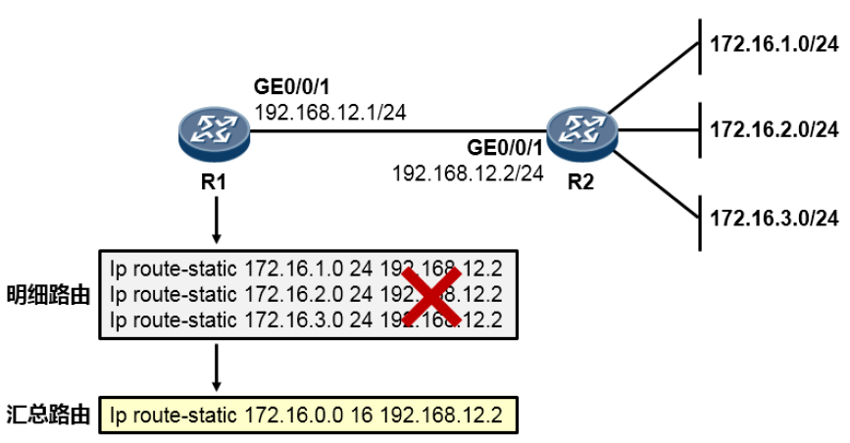

路由聚合(route aggregation)
一个 CIDR 地址块可以表示很多地址，这种地址的聚合常称为路由聚合，它使得路由表中的一个项目可以表示很多个（例如上千个）原来传统分类地址的路由。
路由聚合也称为构成超网(super-netting)。
为了减小路由表的规模，对于某些属于一个更大网段的子网所对应的路由，可以使用聚合的方法，不发布那些具体的子网路由，代之以发布那个更大网段的路由。

Slide 115
CIDR记法的其他形式
10.0.0.0/10 隐含地指出 IP 地址 10.0.0.0 的掩码是 255.192.0.0。此掩码可表示为：
11111111 11000000 00000000 00000000
255
192
0
0
网络前缀的后面加一个星号 * 的表示方法，如 00001010 00*，在星号 * 之前是网络前缀，而星号 * 表示 IP 地址中的主机号，可以是任意值。

Slide 116
构成超网
前缀长度不超过 23 位的 CIDR 地址块都包含了多个 C 类地址。
这些 C 类地址合起来就构成了超网。
CIDR 地址块中的地址数一定是 2 的整数次幂。
网络前缀越短，其地址块所包含的地址数就越多。而在三级结构的IP地址中，划分子网是使网络前缀变长。

Slide 117
CIDR 地址块划分举例
188.66.100.0/24
188.66.101.0/24
0.0.0.0/0
188.66.100.0/23
188.66.102.0/25
Internet
188.66.102.128/25
188.66.100.0/22
188.66.102.0/24
188.66.103.0/25
188.66.103.128/25
188.66.103.0/24

Slide 118
什么是NAT？
网络地址转换（Network Address Translation – NAT）是一种地址转换技术，它可以将IP数据报文头中的IP地址转换为另一个IP地址，并通过转换端口号达到地址重用的目的。
NAT主要用于实现内部网络（简称内网，使用私有IP地址）访问外部网络（简称外网，使用公有IP地址）的功能。当内网的主机要访问外网时，通过NAT技术可以将其私网地址转换为公网地址，可以实现多个私网用户共用一个公网地址来访问外部网络，这样既可保证网络互通，又节省了公网地址。
NAT作为一种缓解IPv4公网地址枯竭的过渡技术，由于实现简单，得到了广泛应用。

Slide 119
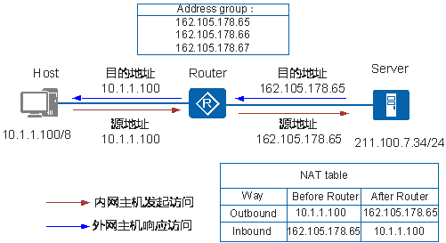



NAT原理 – Basic NAT
Basic NAT方式属于一对一的地址转换，在这种方式下只转换IP地址，而不处理TCP/UDP协议的端口号，一个公网IP地址不能同时被多个私网用户使用。
地址转换过程如：
Router收到内网侧Host发送的访问公网侧Server的报文，其源IP地址为10.1.1.100。
Router从地址池中选取一个空闲的公网IP地址，建立与内网侧报文源IP地址间的NAT转换表项（正反向），并依据查找正向NAT表项的结果将报文转换后向公网侧发送，其源IP地址是1.1.1.1，目的IP地址是2.2.2.2。
Router收到公网侧的回应报文后，根据其目的IP地址查找反向NAT表项，并依据查表结果将报文转换后向私网侧发送，其源IP地址是2.2.2.2，目的IP地址是10.1.1.100。
由于Basic NAT这种一对一的转换方式并未实现公网地址的复用，不能有效解决IP地址短缺的问题，因此在实际应用中并不常用。

Slide 120
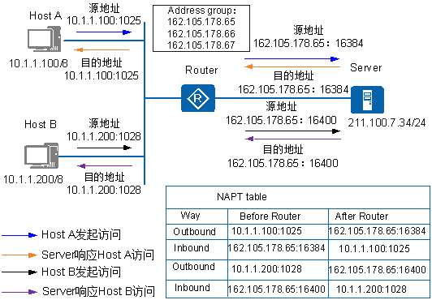
NAT原理 – NAPT
网络地址端口转换NAPT（Network Address Port Translation）通过使用“IP地址＋端口号”的形式进行转换，使多个私网用户可共用一个公网IP地址访问外网。
地址转换过程如：
Router收到内网侧Host发送的访问公网侧Server的报文。比如收到Host A报文的源地址是10.1.1.100，端口号1025。
Router从地址池中选取一对空闲的“公网IP地址＋端口号”，建立与内网侧报文“源IP地址＋源端口号”间的NAPT转换表项（正反向），并依据查找正向NAPT表项的结果将报文转换后向公网侧发送。比如Host A的报文经Router转换后的报文源地址为1.1.1.1，端口号16384。
Router收到公网侧的回应报文后，根据其“目的IP地址＋目的端口号”查找反向NAPT表项，并依据查表结果将报文转换后向私网侧发送。比如Server回应Host A的报文经Router转换后，目的地址为10.1.1.100，端口号1025。

Slide 121
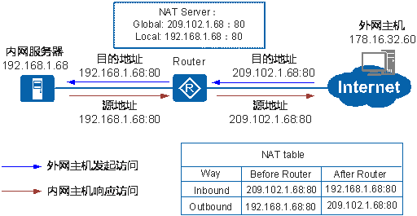
NAT原理 – NAT Server
NAT具有“屏蔽”内部主机的作用，但有时内网需要向外网提供服务，比如提供WWW服务或者FTP服务。这种情况下需要内网的服务器不被“屏蔽”，外网用户可以随时访问内网服务器。
NAT Server：外网用户访问内网服务器时，通过事先配置好的“公网IP地址+端口号”与“私网IP地址+端口号”间的映射关系，将服务器的“公网IP地址+端口号”根据映射关系替换成对应的“私网IP地址+端口号”
地址转换过程：
在Router上配置NAT Server的转换表项。
Router收到公网用户发起的访问请求，设备根据该请求的“目的IP+端口号”查找NAT Server转换表项，找出对应的“私网IP+端口号”，然后用查找结果替换报文的“目的IP+端口号”。
Router收到内网服务器的回应报文后，根据该回应报文的“源IP地址＋源端口号”查找NAT Server转换表项，找出对应的“公网IP+端口号”，然后用查找结果替换报文的“源IP地址＋源端口号”。

Slide 122
NAT的优缺点
NAT的优点：
作为减缓IP地址枯竭的一种过渡方案，NAT通过地址重用的方法来满足IP地址的需要，可以在一定程度上缓解IP地址空间枯竭的压力。
有效避免来自外网的攻击，可以很大程度上提高网络安全性。
控制内网主机访问外网，同时也可以控制外网主机访问内网，解决了内网和外网不能互通的问题。
缺点：
NAT和NAPT只对IP报文的头部地址和TCP/UDP头部的端口信息进行转换。对于一些协议，例如FTP等，在报文的数据部分可能包含IP地址信息或者端口信息，需要NAT实现中支持应用层网关ALG（Application Level Gateway）功能

Slide 123
IP交付
主机
主机
配置了IP地址后，主机之间即可以进行通信
网络可以用两种不同的方法把一个分组交付到它最后的终点：
直接交付
间接交付(转发)
直接交付
网络
直接交付
到因特网的其余部分
主机（源点）
路由器
路由器
主机（终点）
网络
网络
网络
间接交付
间接交付
直接交付

Slide 124
IP转发
10.0.0.4
R₁
20.0.0.7
20.0.0.9
R₂
30.0.0.2
30.0.0.1
R₃
40.0.0.4
网络1
10.0.0.0
网络2
20.0.0.0
网络3
30.0.0.0
网络4
40.0.0.0
接口0
接口1
路由器 R₂ 的路由表
路由表的每一行应包含下面信息：
目的IP地址，即路由前缀
下一跳路由器的IP地址
为数据报的传输指定一个网络接口。
路由前缀 | 下一跳 | 出接口
20.0.0.0/8 | Direct | 接口0
30.0.0.0/8 | Direct | 接口1
10.0.0.0/8 | 20.0.0.7 | 接口0
40.0.0.0/8 | 30.0.0.1 | 接口1
路由器的主要功能是转发数据包，路由器内存中维护一个路由表。收到一个数据包后，提取数据包的目的IP地址作为Key，搜索路由表，基于检索结果将数据包从指定的接口转发出去。

Slide 125
IP转发
10.0.0.4
R₁
20.0.0.7
20.0.0.9
R₂
30.0.0.2
30.0.0.1
R₃
40.0.0.4
网络1
10.0.0.0
网络2
20.0.0.0
网络3
30.0.0.0
网络4
40.0.0.0
接口0
接口1
收到报文
路由器 R₂ 的路由表
合法性检查
路由前缀 | 下一跳 | 出接口
20.0.0.0/8 | Direct | 接口0
30.0.0.0/8 | Direct | 接口1
10.0.0.0/8 | 20.0.0.7 | 接口0
40.0.0.0/8 | 30.0.0.1 | 接口1
丢弃报文
合法？
目的IP作为Key查路由表（LPM）
命中？
下一跳IP查ARP表
封装报文
从指定接口发送报文

Slide 126
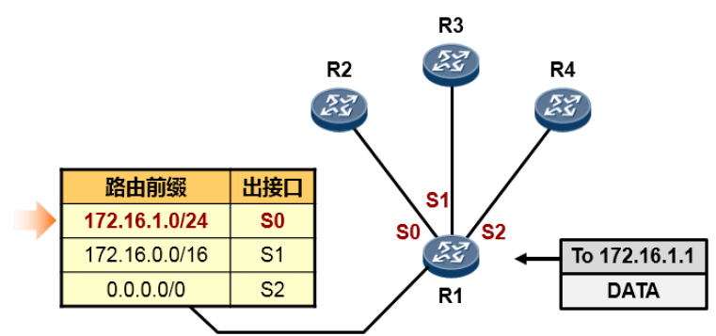
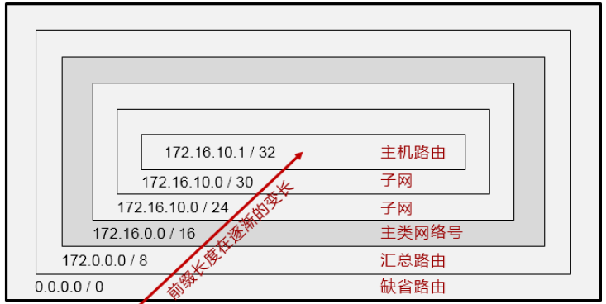
最长前缀匹配
在路由器中，路由表中的每条路由的基本信息包括 “网络前缀”、“下一跳地址”和/或“出接口”组成
网络前缀越长，其地址块就越小，因而路由就越具体(more specific) 。

Slide 127
最长前缀匹配
当路由器收到一个IP数据包时，会将数据包的目的IP地址与自己本地路由表中的所有路由表项进行逐位（Bit-By-Bit）比对，直到找到匹配度最长的条目，这就是最长前缀匹配机制。
Bit By Bit 逐位匹配
数据包目的IP 172.16.2.1
172.
16.
0 0 0 0 0 0 1 0
0 0 0 0 0 0 0 1
172.16.1.0
255.255.255.0
172.
16.
0 0 0 0 0 0 0 1
不匹配
路由条目1
x x x x x x x x
172.16.2.0
255.255.255.0
172.
16.
0 0 0 0 0 0 1 0
胜利
路由条目2
x x x x x x x x
172.16.0.0
255.255.0.0
172.
16.
x x x x x x x x
不是最长
路由条目3
x x x x x x x x

Slide 128
最长匹配示例
最长匹配示例
目的IP地址：
192.168.2.2
10.1.1.2/30
根据最长匹配原则进行匹配，能够匹配192.168.2.2的路由存在两条，但是路由的掩码长度中，一个为16 bit，另一个为24 bit，掩码长度为24 bit的路由满足最长匹配原则，因此被选择来指导发往192.168.2.2的报文转发。
RTA
20.1.1.2/30
DATA
30.1.1.2/30
RTA路由表
目的网络/掩码 | 下一跳
192.168.0.0/16 | 10.1.1.2
192.168.2.0/24 | 20.1.1.2
192.168.3.0/24 | 30.1.1.2
匹配

Slide 129

最长匹配示例
最长匹配示例
目的IP地址：
192.168.3.2
10.1.1.2/30
RTA
根据最长匹配原则匹配，能够匹配到192.168.3.2的路由只有一条，此路由为最终转发依据。
20.1.1.2/30
DATA
30.1.1.2/30
RTA路由表
目的网络/掩码 | 下一跳
192.168.0.0/16 | 10.1.1.2
192.168.2.0/24 | 20.1.1.2
192.168.3.0/24 | 30.1.1.2
匹配

Slide 130
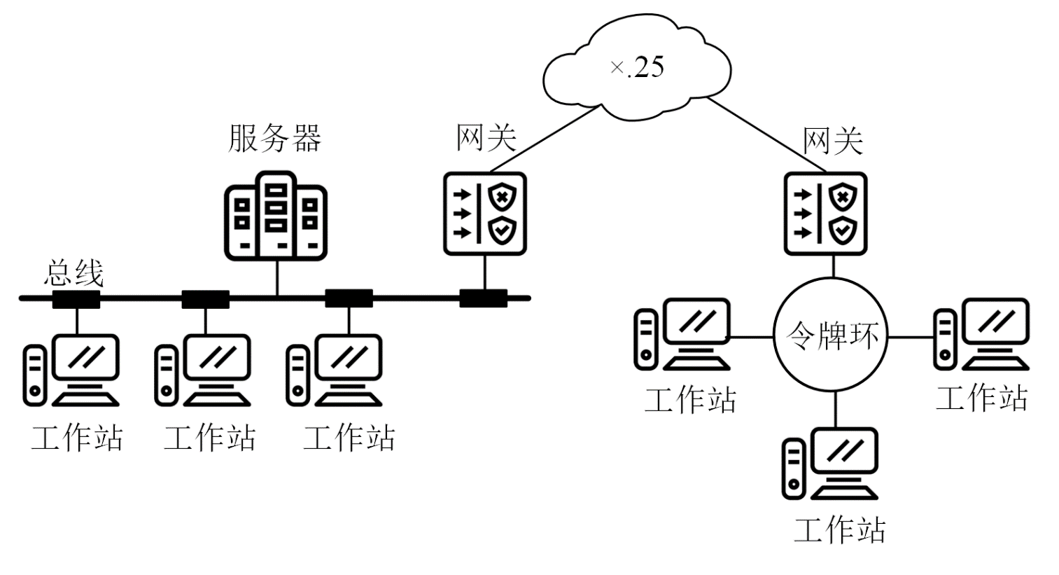
为什么需要ARP协议？
IP协议设计目的是将不同的物理网络，如以太网、FDDI、令牌环网、帧中继、X.25等连接在一起
在一个物理网络中（如以太网），当主机有数据要发送给另一台主机时，需要知道对方的网络层地址，即IP地址。
但IP报文必须封装成帧才能通过物理网络发送，因此发送方还需要知道接收方的物理地址（在以太网中是MAC地址），这就需要一个通过IP地址获取物理地址的协议，以完成从IP地址到MAC地址的映射。
在以太网络中，地址解析协议ARP即用于实现将IP地址解析为MAC地址。

Slide 131
ARP协议介绍
ARP（Address Resolution Protocol，地址解析协议）是用来将IP地址解析为MAC地址的协议。
主机或三层网络设备上会维护一张ARP表，用于存储IP地址和MAC地址的映射关系，一般ARP表项包括动态ARP表项和静态ARP表项。
ARP表
ARP表
IP地址 | MAC地址
172.16.1.20 | 0025-9301-0002
IP地址 | MAC地址
172.16.1.10 | 0025-9301-0001
Host-1
172.16.1.10/16
0025-9301-0001
Host-2
172.16.1.20
0025-9301-0002

Slide 132
ARP协议的工作原理
ARP协议的请求包是以广播方式发送的。
网段中的所有主机都会接收到这个包
如果一个主机的IP地址和ARP请求中的目的IP地址相同，该主机会对这个请求数据包作出ARP应答，将其MAC地址发送给源端。
172.16.1.10
ARP请求：172.16.1.20的物理地址是什么
ARP Req
172.16.1.20
172.16.1.30
172.16.1.40
172.16.1.10
ARP应答：172.16.1.20的物理地址是0025-9301-0001
ARP Reply
172.16.1.20
172.16.1.30
172.16.1.40

Slide 133
ARP封装与报文格式
以太网首部
6B | 6B | 2B | 28B | 4B
目的地址 | 源地址 | 类型(以太帧0x0806) | 数据 | CRC
0
15
16
31
硬件类型(以太网1) |  | 协议类型(IP: 0x0800)
硬件地址长度 | 协议地址长度 | 操作(ARP请求1、应答2)
发送方硬件地址(0~3字节)
发送方硬件地址(4~5字节) |  | 发送方协议地址(0~1字节)
发送方协议地址(2~3字节) |  | 目的硬件地址(0~1字节)
目的硬件地址(2~5字节)
目的协议地址(0~3字节)

Slide 134
ARP工作流程
ARP模块接收上层协议(IP)的
数据报后，提取下一跳IP地址
Y
下一跳IP地址在ARP高
速缓存中有对应项目?
N
发送ARP请求广播报文来获取
下一跳IP地址对应的物理地址
等待接收ARP应答
收到ARP应答?
N
Y
使用应答中的物理地址(MAC)
作为数据报的目的MAC地址
使用对应项的物理地址(MAC)
作为数据报的目的MAC地址
将下一跳IP地址和应答中的物
理地址添加到ARP高速缓存中
停止发送数据

Slide 135
ARP高速缓存
ARP高速运行的关键是由于每个主机上都有一个ARP高速缓存。这个高速缓存存放了最近Internet地址到硬件地址之间的映射。
通过使用ARP高速缓存，可以在高速缓存中发现IP地址和硬件地址之间的映射，从而可以避免远程访问的开销，提高效率。
ARP类型：
动态ARP：动态ARP表项由ARP协议通过ARP报文自动生成和维护，可以被老化，可以被新的ARP报文更新，也可以被静态ARP表项覆盖
静态ARP：静态ARP表项是由网络管理员手工建立的IP地址和MAC地址之间固定的映射关系。静态ARP表项不会被老化，不会被动态ARP表项覆盖

Slide 136
ARP命令使用示例
主机的ARP缓存表是可以查询的，也可以添加和修改。
Windows系统可在命令提示符下使用。
arp -a 可以查看ARP缓存表中的内容
F:\>arp -a
Interface:192.168.1.1 on Interface 0x2
Internet Address Physical Address Type
192.168.1.1 00-e0-37-62-85-87 dynamic
arp -d 命令可以删除ARP表中某一行的内容
arp -s 可以手动在ARP表中指定IP地址与MAC地址的对应项。

Slide 137
为什么需要ICMP（Internet Control Message Protocol）协议
在数据传输的过程中，IP提供尽力而为的服务，不对目的主机是否收到数据包进行验证，无法进行流量控制和差错控制
数据包在网络中传输时，产生各种错误在所难免，如目的主机不响应、包拥塞和丢失等
为处理这些问题，更有效地转发IP数据包和提高数据包交付成功的机会，在IP层引入了ICMP协议
使用ICMP，当网络中数据包传输出现问题时，主机或设备就会向上层协议报告差错情况和提供有关异常情况的报告，使得上层协议能够通过自己的差错控制程序来判断通信是否正确，以进行流量控制和差错控制，从而保证服务质量
Src
ICMP报告
Dest
TTL超时
丢失
◊

Slide 138
ICMP报文格式和类型
ICMP数据报封装在IP数据报里传输
ICMP报文可以被IP协议层、传输层协议（TCP或UDP）和用户进程使用。
IP数据报
ICMP报头
ICMP报文
IP首部
IP数据
帧首
帧数据
帧位

Slide 139
ICMP报文格式
0
7
8
15
16
31
类型
代码
检验和
(根据类型和代码有不同内容)

类型：占8位，有15个不同的值。用来描述特定类型的ICMP报文。
代码：占8位，进一步描述某类型的ICMP报文的不同功能。
检验和：检验和字段占16位，覆盖整个ICMP报文，包括头部和数据。

Slide 140
ICMP报文类型
ICMP协议有两种报文：
查询报文
差错报文
对错误的ICMP差错报文不会产生另一个ICMP差错报文

Slide 141
ICMP报文的主要类型(部分)
类型 | 代码 | 描述 | 查询 | 差错
0 | 0 | 回显应答(Ping应答) | √
3 | 0 1 2 3 | 目的不可达 网络不可达 主机不可达 协议不可达 端口不可达 |  | √ √ √ √
5 | 0 1 | 对网络重定向 对主机重定向 |  | √ √
8 | 0 | 请求回显（Ping请求） | √
9 10 | 0 0 | 路由器通告 路由器请求 | √ √
11 | 0 | 报文超时 |  | √
12 | 0 | 坏的IP首部（包括各种差错） |  | √
17 18 | 0 0 | 地址掩码请求 地址掩码应答 | √ √

Slide 142
检查目的节点的可达性
为了诊断目的而设计：
源主机IP软件要为数据报选路
源 – 目的节点之间的路由器必须正在运行，且正确为数据报选路
目的主机必须正在运行，且ICMP和IP软件都在工作
返回路径上的路由器必须有正确的路由
最常用的调试工具是利用回送请求和回送回答报文来测试目的节点的可达性

Slide 143
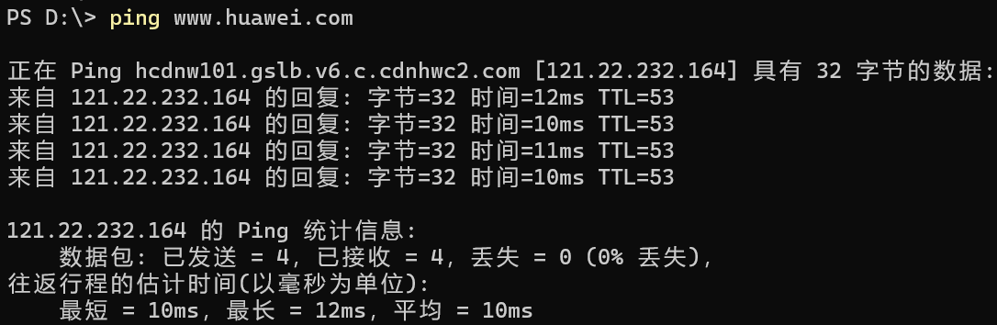
ICMP的典型应用 – ping程序
Ping程序是最常见的用于检测IPv4和IPv6网络设备是否可达的调试手段：
远程设备是否可达；
与远程主机通信的来回旅程（round-trip）的延迟；
报文包的丢失情况。
ping程序利用了ICMP协议类型8的回显请求和类型0的回显应答完成。
测试网络连通性的ping程序

Slide 144
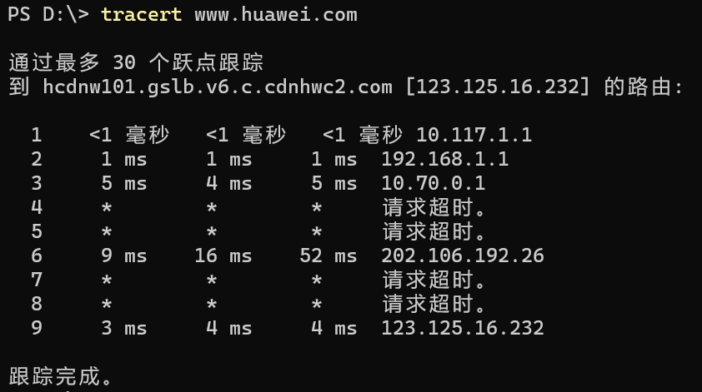
ICMP的典型应用 – tracert程序
Tracert程序主要用于查看数据包从源端到目的端的路径信息，从而检查网络连接是否可用。当网络出现故障时，用户可以使用该命令定位故障点。
Tracert利用ICMP超时信息和目的不可达信息来确定从一个主机到网络上其他主机的路由，并显示IP网络中每一跳的延迟。
Tracert工作过程
TTL=1
ICMP报文超时
TTL=2
ICMP报文超时
TTL=3
ICMP报文超时
TTL=4
应答报文

Slide 145
网络层基本原理
IP协议
下一代网络层协议：IPv6
互联网路由技术
高级路由技术
本章总结

Slide 146
IPv4现状
2011年2月3日，IANA（Internet Assigned Numbers Authority，互联网号码分配机构）宣布将其最后的468万个IPv4地址平均分配到全球5个RIR（Regional Internet Registry，区域互联网注册管理机构），此后IANA再没有可分配的IPv4公网地址资源。
APNIC宣布IPv4地址分配完毕
LACNIC宣布IPv4地址分配完毕
AFRINIC宣布IPv4地址分配完毕
2011.4
2012.9
2014.6
2015.9
2019.11.25
Future
?
RIPE宣布IPv4地址分配完毕
ARIN宣布IPv4地址分配完毕
IPv6

Slide 147
IPv6的优势
“无限”地址空间
地址长度为128 bit，海量的地址空间，满足物联网等新兴业务、有利于业务演进及扩展。
层次化的地址结构
相较于IPv4地址，IPv6地址的分配更加规范，利于路由聚合（缩减IPv6路由表规模）、路由快速查询。
即插即用
IPv6支持无状态地址自动配置（SLAAC），终端接入更简单。
简化的报文头部
简化报文头，提高效率；通过扩展报文头支持新应用，利于网络设备转发处理。
安全特性
IPsec、真实源地址认证等保证端到端安全；避免NAT破坏端到端通信的完整性。
移动性
对移动网络实时通信有较大改进，整个移动网络性能有比较大的提升。
增强的QoS特性
额外定义了流标签字段，可为应用程序或者终端所用，针对特殊的服务和数据流，分配特定的资源。

Slide 148
Why IPv6 ?
近乎“无限”的地址空间
地址层次化分配
即插即用
简化的报文头部
IPv6安全特性
保证端到端通信完整性
对移动性的支持
增强的QoS特性
……
公网地址枯竭
报文头部设计欠合理
路由可聚合性差，查表效率低
对ARP的依赖，导致广播泛滥
……
VS

Slide 149
IPv6基本报文头
IPv6报文头部由一个IPv6基本头部（必须存在）和多个扩展头部（可选）组成。
基本头部提供报文转发的基本信息，会被转发路径上的所有设备解析。
IPv4报文头部（20 Byte ~ 60 Byte ）
IPv6基本头部（40 Byte）
Version | IHL | ToS | Total Length
Identification |  |  | Flags | Fragment Offset
TTL |  | Protocol | Head Checksum
Source address
Destination address
Options |  |  |  |  | Padding
Version | Traffic Class | Flow Label
Payload Length |  |  | Next Header | Hop Limit
Source address
Destination address
保留的字段
取消的字段
名字/位置变化
新增字段

Slide 150
IPv6基本报文头格式
Version | Traffic Class | Flow Label
Payload Length |  |  | Next Header | Hop Limit
Source address
Destination address
Version：版本号，长度为4 bit。对于IPv6，该值为6。

Slide 151
IPv6基本报文头格式
Version | Traffic Class | Flow Label
Payload Length |  |  | Next Header | Hop Limit
Source address
Destination address
Traffic Class：流类别，长度为8 bit。等同于IPv4中的ToS字段，表示IPv6数据包的类或优先级，主要应用于QoS。

Slide 152
IPv6基本报文头格式
Version | Traffic Class | Flow Label
Payload Length |  |  | Next Header | Hop Limit
Source address
Destination address
Flow Label：流标签，长度为20 bit。IPv6中的新增字段，用于区分实时流量，不同的流标签+源地址可以唯一确定一条数据流，中间网络设备可以根据这些信息更加高效率的区分数据流。

Slide 153
IPv6基本报文头格式
Version | Traffic Class | Flow Label
Payload Length |  |  | Next Header | Hop Limit
Source address
Destination address
Payload Length：有效载荷长度，长度为16 bit。有效载荷是指紧跟IPv6包头的数据包的其他部分（即扩展报文头和上层协议数据单元）。

Slide 154
IPv6基本报文头格式
Version | Traffic Class | Flow Label
Payload Length |  |  | Next Header | Hop Limit
Source address
Destination address
Next Header：下一个报文头，长度为8 bit。该字段定义紧跟在IPv6报文头后面的第一个扩展报文头（如果存在）的类型，或者上层协议数据单元中的协议类型（类似于IPv4的Protocol字段）。

Slide 155
IPv6基本报文头格式
Version | Traffic Class | Flow Label
Payload Length |  |  | Next Header | Hop Limit
Source address
Destination address
Hop Limit：跳数限制，长度为8 bit。该字段类似于IPv4中的Time to Live字段，它定义了IP数据包所能经过的最大跳数。每经过一个路由器，该数值减去1，当该字段的值为0时，数据包将被丢弃。

Slide 156
IPv6基本报文头格式
Version | Traffic Class | Flow Label
Payload Length |  |  | Next Header | Hop Limit
Source address
Destination address
Source Address：源地址，长度为128 bit。表示发送方的地址。

Slide 157
IPv6基本报文头格式
Version | Traffic Class | Flow Label
Payload Length |  |  | Next Header | Hop Limit
Source address
Destination address
Destination Address：目的地址，长度为128 bit。表示接收方的地址。

Slide 158
IPv6扩展报文头概述
Version | Traffic Class | Flow Label
Payload length |  |  | Next Header | Hop Limit
Source Address（128 bit）
Destination Address（128 bit）
40
Byte
Extension Header Length：扩展报文头长度，长度为8 bit。表示扩展报文头的长度（不包含Next Header字段）。
Extension Header Data：扩展报文头数据，长度可变。扩展报文头的内容，为一系列选项字段和填充字段的组合。
Next Header | Extension Header Length
Extension Header Data
变
长
Next Header | Extension Header Length
Extension Header Data
变
长
……
Data

Slide 159
IPv6扩展报文头示例
IPv6基本报文头 Next Header=0（逐跳选项报文头）
IPv6逐跳选项报文头 Next Header=51（认证报文头）
IPv6认证报文头 Next Header=6（TCP）
TCP数据段
IPv6基本报文头 Next Header=6（TCP）
TCP数据段
报文示例
报文示例

Slide 160
IPv6扩展报文头
名称 | Next Header协议号 | 作用
逐跳选项扩展报文头HBH （Hop-by-Hop Options Header） | 0 | 用来携带需要被转发路径上的每一跳路由器去处理的信息
目的选项扩展报文头DOH （Destination Options Header） | 60 | 用于携带需要由当前目的地址对应的节点去处理的信息
路由扩展报文头RH （Routing Header） | 43 | 用来指明一个报文在网络内需要依次经过的路径点，用于源路由方案
分片扩展报文头 （Fragment Header） | 44 | 携带了各个分片的识别信息
认证扩展报文头AH （Authentication Header） | 51 | 通常用于IPSec认证。能提供3种安全功能：无连接的完整性验证、IP报文来源认证和重放攻击防护
封装安全有效载荷扩展报文头ESP（Encapsulating Security Payload Header） | 50 | 通常用于IPSec认证与加密。能提供无连接的完整性验证，数据来源认证，重放攻击防护，以及数据加密等安全功能
上层协议报文 （Upper-Layer Header） | ICMPv6：58 UDP：17 | 上层协议数据，比如ICMPv6等

Slide 161
IPv6扩展报文头典型应用：SRH用于SRv6
为了基于IPv6转发平面实现Segment Routing，IPv6路由扩展头（Routing Header，RH）新增加一种类型，称作SRH（Segment Routing Header）扩展头，该扩展头指定一个IPv6的显式路径，存储的是IPv6的Segment List信息。
当IPv6基本报文头的Next Header取值为43，表明下层报文头是RH；当Routing Type取值为4，表明RH的具体类型是SRH。
Version
Traffic Class
Flow Label
Payload Length
Next Header=43
Hop Limit
IPv6 Source Address (SA)
IPv6 Destination Address (DA)
Next Header
Hdr Ext Len
Routing Type=4
Segments Left=2
Last Entry
Flags
Tag
Segment List[0]
Segment List[1]
SRv6 SRH
Segment List[2]
Optional TLV objects
Payload

Slide 162
IPv6地址
IPv6地址的长度为128 bit。一般用冒号分割为8段，每一段16 bit，每一段内用十六进制表示。
16 bit
16 bit
16 bit
16 bit
16 bit
16 bit
16 bit
16 bit
2001 | : | 0DB8 | : | 0000 | : | 0000 | : | 0008 | : | 0800 | : | 200C | : | 417A
IPv6地址中的字母大小写不敏感，例如A等同于a。
与IPv4地址类似，IPv6也用“IPv6地址/掩码长度”的方式来表示IPv6地址。
例如 2001:0DB8:2345:CD30:1230:4567:89AB:CDEF/64
IPv6地址： 2001:0DB8:2345:CD30:1230:4567:89AB:CDEF
网络前缀： 2001:0DB8:2345:CD30::/64

Slide 163
IPv6地址缩写规范
IPv6地址缩写规范
IPv6地址缩写示例
2001 | : | 0DB8 | : | 0000 | : | 0000 | : | 0008 | : | 0800 | : | 200C | : | 417A
缩写前 0000:0000:0000:0000:0000:0000:0000:0001 缩写后 ::1
缩写前 2001:0DB8:0000:0000:FB00:1400:5000:45FF 缩写后 2001:DB8::FB00:1400:5000:45FF
缩写前 2001:0DB8:0000:0000:0000:2A2A:0000:0001 缩写后 2001:DB8::2A2A:0:1
缩写前 2001:0DB8:0000:1234:FB00:0000:5000:45FF 缩写后 2001:DB8::1234:FB00:0:5000:45FF 或 2001:DB8:0:1234:FB00::5000:45FF
每组16 bit单元中的前导0可以省略，如果16 bit单元的所有比特都为0，那么至少要保留一个“0”；拖尾的0不能被省略。
2001 | : | DB8 | : | 0 | : | 0 | : | 8 | : | 800 | : | 200C | : | 417A
一个或多个连续的16 bit单元为0时，可用“::”表示，但整个IPv6地址缩写中只允许有一个“::”。
2001 | : | DB8 |  | :: |  | 8 | : | 800 | : | 200C | : | 417A
若缩写后的IPv6地址出现两个“::”，会导致无法还原为原始IPv6地址。

Slide 164
IPv6地址分类
IPv6地址分为为单播地址、组播地址和任播地址（IPv6没有定义广播地址）。
IPv6地址
组播地址
单播地址
任播地址
全球单播地址
唯一本地地址
链路本地地址
特殊地址
其他单播地址……
2000::/3
FD00::/8
FE80::/10
IANA：Internet Protocol Version 6 Address Space

Slide 165
IPv6单播地址结构
一个IPv6单播地址可以分为如下两部分：
网络前缀（Network Prefix）：n bit，相当于IPv4地址中的网络ID。
接口标识（Interface Identify）：（128-n）bit ，相当于IPv4地址中的主机ID。
常见的IPv6单播地址，如全球单播地址等，通常网络前缀和接口标识为64 bit。
n bit
（128-n）bit
格式：
网络前缀 | 接口标识
64 bit
64 bit
示例：
FC00:1:2:3:2E0:FCFF:FE31:2796

Slide 166
IPv6单播地址接口标识
接口ID可通过3种方法生成：手工配置、系统自动生成，或基于IEEE EUI-64规范生成。
其中，基于IEEE EUI-64规范自动生成最为常用。EUI-64规范将接口的MAC地址转换为IPv6接口标识。
MAC地址（16进制）
08-70-5A-90-1A-01
第7bit=0表示该MAC地址是全局管理地址
MAC地址（2进制）
00001000 – 01110000 – 01011010 – 10010000 – 00011010 - 00000001
2
第7bit取反
1
在这个位置插入FFFE
00001000 – 01110000 – 01011010 – 11111111 - 11111110 - 10010000 – 00011010 - 00000001
00001010 – 01110000 – 01011010 – 11111111 - 11111110 - 10010000 – 00011010 - 00000001
EUI-64规范的接口ID
0A – 70 – 5A – FF - FE - 90 – 1A - 01

Slide 167



IPv6常见单播地址 - GUA
GUA（Global Unicast Address，全球单播地址），也被称为可聚合全球单播地址。该类地址全球唯一，用于有互联网访问需求的主机，相当于IPv4的公网地址。
3 bit
45 bit
16 bit
64 bit
2001:ABCD::1/64
Internet
001 | 全局路由前缀 | 子网ID | 接口标识
网络部分
主机部分
通常GUA的网络部分长度为64 bit，接口标识也为64 bit。
全局路由前缀：通常由服务提供商分配给一个组织机构（例如企业、学校等），一般至少为45 bit。
子网ID：组织机构根据自身网络需求划分子网。
接口标识：用来标识一个设备（的接口）。
站点1
站点2
2001:1::1/64
2001:2::1/64
2001:3::1/64

Slide 168
IPv6常见单播地址 - ULA
ULA（Unique Local Address，唯一本地地址）是IPv6私网地址，只能够在内网中使用。该地址空间在IPv6公网中不可被路由，因此不能直接访问公网。
8 bit
40 bit
16 bit
64 bit
2001:ABCD::1/64
Internet
1111 1101 | Global ID | 子网ID | 接口标识
伪随机产生
唯一本地地址使用FC00::/7地址块，目前仅使用了FD00::/8地址段。FC00::/8预留为以后拓展用。
ULA虽然只在有限范围内有效，但也具有全球唯一的前缀（虽然随机方式产生，但是冲突概率很低）。
站点1
站点2
FD00:1AC0:A0001::1/64
FD00:1AC0:A0002::1/64
FD00:1AC0:B0001::1/64

Slide 169
IPv6常见单播地址 - LLA
LLA（Link-Local Address，链路本地地址）是IPv6中另一种应用范围受限制的地址类型。LLA的有效范围是本地链路，前缀为FE80::/10。
2001:ABCD::1/64
Internet
10 bit
54 bit
64 bit
1111 1110 10 | 0 | 接口标识
固定为0
LLA用于一条单一链路层面的通信，例如IPv6地址无状态自动配置、动态路由协议邻居关系建立等。
源或目的IPv6地址为链路本地地址的数据包将不会被转发到始发链路之外。
每一个IPv6接口都必须具备一个链路本地地址。华为设备支持自动生成和手工指定两种配置方式。
在华为路由器上，当接口获得一个IPv6单播地址后，设备会自动为该接口配置链路本地地址。
站点1
站点2
相同
二层网络
FE80::1
FE80::2
FE80::3
FE80::4

Slide 170

IPv6组播地址
IPv6组播地址标识多个接口，一般用于“一对多”的通信场景。
IPv6组播地址只可以作为IPv6报文的目的地址。
组播源
8 bit
4 bit
4 bit
80 bit
32 bit
11111111 | Flags | Scope | Reserved（必须为0） | Group ID
Flags
4bit，目前只使用了最后1个bit（前3bit必须置0）。
当Flags=0000时，表示该组播地址是由IANA所分配的一个永久分配地址。
当Flags=0001时，表示该组播地址是一个临时组播地址（非永久分配地址）。
Scope
用来限制组播数据流在网络中发送的范围。例如取值为2标识链路本地范围。
Group ID
组播组ID。
组成员
组成员

Slide 171

被请求节点组播地址：技术背景
在以太网环境中，当需向某个网络地址发送数据时，需要事先获得该网络地址对应的数据链路层地址（MAC地址），方可构造数据帧。
IPv4场景下的MAC地址解析
IPv6场景下的MAC地址解析
要发送数据给10.1.1.3
要发送数据给FC00::3
IPv6取消了广播及ARP，使用一种ICMPv6报文请求MAC地址，但是报文目的地址是？
ARP Request广播帧
10.1.1.1/24
10.1.1.2/24
10.1.1.3/24
10.1.1.200/24
FC00::1/64
FC00::2/64
FC00::3/64
FC00::200/64
所有的PC都需要解析该ARP报文，浪费网络性能

Slide 172
被请求节点组播地址：地址计算
当一个节点具有了单播或任播地址，就会对应生成一个被请求节点组播地址，并且加入这个组播组。该地址主要用于邻居发现机制和地址重复检测功能。被请求节点组播地址的有效范围为本地链路范围。
被请求节点组播地址由固定前缀FF02::1:FF00:0/104和对应IPv6地址的最后24bit组成。
64 bit
64 bit
IPv6单播或
任意播地址
IPv6地址前缀 | 接口标识
24 bit
拷贝
该地址对应
的被请求节
点组播地址
FF02 | 0000 | 0000 | 0000 | 0000 | 0001 | FF
104 bit（固定前缀）
24 bit

Slide 173

IPv6任播地址
任播地址标识一组网络接口（通常属于不同的节点）。任播地址可以作为IPv6报文的源地址，也可以作为目的地址。
WEB服务器1
2001:0DB8::84C2
WEB服务器2
2001:0DB8::84C2
PC1沿着最短路径访问WEB服务器
PC2沿着最短路径访问WEB服务器
PC1
PC2

Slide 174












典型园区网络中的地址配置需求
Internet
WAN
运维管理区
出口区
数据中心
运维管理区的服务器长期固定，且随时需要被网络管理员访问，因此通常配置静态IPv6地址。
核心层
网络设备承载业务数据，且自身也存在被管理的需求，因此也需要IPv6地址，通常配置静态IPv6地址。
汇聚层
接入层
用户终端、物联网终端等需要获取IPv6地址接入园区网络，往往数量多，且具移动性，通常采用自动化配置地址，部分场景亦可静态配置地址。
终端层

Slide 175

回顾一下ICMP
在IPv4中，Internet控制消息协议ICMP（Internet Control Message Protocol）是IPv4协议的重要辅助协议。
ICMP用来在网络设备间传递各种差错和控制信息，对于收集各种网络信息、诊断和排除各种网络故障等方面起着至关重要的作用。
差错消息
控制消息

Slide 176
基于ICMP的重要应用：Ping
ICMP Echo消息常用于诊断源和目的地之间的网络连通性，同时还可以提供其他信息，如报文往返时间等。
[R1]ping ipv6 FC00:23::3
PING FC00:23::3 : 56 data bytes, press CTRL_C to break
Reply from FC00:23::3
bytes=56 Sequence=1 hop limit=63 time = 40 ms
Reply from FC00:23::3
bytes=56 Sequence=2 hop limit=63 time = 30 ms
Reply from FC00:23::3
bytes=56 Sequence=3 hop limit=63 time = 50 ms
Reply from FC00:23::3
bytes=56 Sequence=4 hop limit=63 time = 40 ms
Reply from FC00:23::3
bytes=56 Sequence=5 hop limit=63 time = 40 ms
--- FC00:23::3 ping statistics ---
5 packet(s) transmitted
5 packet(s) received
0.00% packet loss
round-trip min/avg/max = 30/40/50 ms
ICMP Echo Request
R1
R2
R3
FC00:12:1/64
FC00:23:2/64
FC00:12:2/64
FC00:23:3/64
ICMP Echo Reply
应用：Ping
Ping是一个广为人知的应用程序，该应用基于ICMP协议，常用于探测到达目的节点的网络可达性。

Slide 177
基于ICMP的重要应用：Tracert
ICMP定义了各种错误消息，用于诊断网络连接性问题；根据这些错误消息，设备可以判断出网络问题的原因。
R1
R2
R3
FC00:12:1/64
FC00:23:2/64
FC00:12:2/64
FC00:23:3/64
UDP（TTL=1）
1
<R1> tracert ipv6 FC00:23::3
traceroute to fc00:23::3 30 hops max,60 bytes packet
1 FC00:12::2 20 ms 20 ms 30 ms
2 FC00:23::3 30 ms 40 ms 20 ms
ICMP Error
（Time exceeded message）
2
UDP（TTL=2）
3
ICMP Error
（Destination Unreachable / Port Unreachable）
4
应用：Tracert
Tracert基于IP报文头中的TTL值来逐跳跟踪报文的转发路径。Tracert是检测网络丢包和时延的有效手段，也可帮助管理员发现网络中的路由环路。

Slide 178
ICMPv6概述
ICMPv6（Internet Control Message Protocol for the IPv6）是IPv6的基础协议之一。
在IPv4中，Internet控制报文协议ICMP（Internet Control Message Protocol）向源节点报告关于向目的地传输IP数据包过程中的错误和信息。它为诊断、信息和管理目的定义了一些消息，如：目的不可达、数据包超长、超时、回应请求和回应应答等。
在IPv6中，ICMPv6除了提供ICMPv4常用的功能之外，还是其它一些功能的基础，如邻接点发现、无状态地址配置（包括重复地址检测）、PMTU发现等。
ICMPv6的协议号（即IPv6报文中的Next Header字段的值）为58。

Slide 179
ICMPv6报文格式
ICMPv6 Header
Version | Traffic Class | Flow Label
Payload Length |  |  | Next Header（58） | Hop Limit
Source Address
Destination Address
Type
Code
Checksum
消息类型 | Type | 名称 | Code
差错消息 | 1 | 目的不可达 | 0 无路由
 |  |  | 1 因管理原因禁止访问
 |  |  | 2 未指定
 |  |  | 3 地址不可达
 |  |  | 4 端口不可达
 | 2 | 数据包过长 | 0
 | 3 | 超时 | 0 跳数到0
 |  |  | 1 分片重组超时
 | 4 | 参数错误 | 0 错误的包头字段
 |  |  | 1 无法识别的下一包头类型
 |  |  | 2 无法识别的IPv6选项
信息消息 | 128 | Echo Request | 0
 | 129 | Echo Reply | 0
ICMPv6 Header
ICMPv6 Payload

Slide 180
ICMPv6报文类型
ICMPv6报文分为两类：差错报文和信息报文。
差错报文
信息报文
差错报文（Error Messages），Type字段最高bit为0，也就是ICMPv6 Type=[0，127]。
差错消息用于报告在转发IPv6数据包过程中出现的错误，如常见的目的不可达、超时等等。
信息报文（Information Messages） ，Type字段最高bit为1，也就是ICMPv6 Type=[128，255]。
信息报文可以用来实现同一链路上节点间的通信和子网内的组播成员管理等。

Slide 181
ICMPv6报文类型（续）
报文类型 | TYPE | 名称 | Code
差错报文 | 1 | 目的不可达 | 0 没有到达目的网络的路由
 |  |  | 1 因管理原因禁止访问
 |  |  | 2 未指定
 |  |  | 3 目的地址不可达
 |  |  | 4 目的端口不可达
 | 2 | 数据包过长 | 0
 | 3 | 超时 | 0 跳数到0
 |  |  | 1 分片重组超时
 | 4 | 参数错误 | 0 IPv6基本头或扩展头的某个字段有错误
 |  |  | 1 IPv6基本头或扩展头的NextHeader值不可识别
 |  |  | 2 扩展头中出现未知的选项
信息报文 | 128 | Echo request | 0
 | 129 | Echo reply | 0
ICMPv6错误报文用于报告在转发IPv6数据包过程中出现的错误。
ICMPv6信息报文提供诊断功能和附加的主机功能，比如多播侦听发现和邻居发现。

Slide 182
ICMPv6信息报文应用 - Ping
R1
R2
2001:db8::1
2001:db8::2
Echo Request：用于发送到目标节点，以使目标节点立即发回一个Echo Reply应答报文。Echo Request报文的Type字段值为128，Code字段的值为0。
Echo Reply：当收到一个Echo Request报文时，ICMPv6会用Echo Reply报文响应。Echo Reply报文的Type字段的值为129，Code字段的值为0。
ICMPv6 Echo Request
Type=128，Code=0
1
ICMPv6 Echo Reply
Type=129，Code=0
2

Slide 183
ICMPv6差错报文应用：Path MTU发现概述
MTU=1500
MTU=1400
MTU=1300
在IPv6中，为了减少中间转发设备的处理压力，中间转发设备不对IPv6报文进行分片，报文的分片将在源节点进行。
Path MTU是路径上的最小接口MTU。
PMTUD（Path MTU发现机制）的主要目的是发现路径上的MTU，当数据包被从源转发到目的地的过程中避免分段。
PMTUD是通过ICMPv6的Packet Too Big报文来完成的。
PC1
R1
R2
PC2
Packet with
MTU=1500
1
ICMPv6 (TYPE=2)
use MTU 1400
2
Packet with
MTU=1400
3
ICMPv6 (TYPE=2)
use MTU 1300
4
Packet with
MTU=1300
5

Slide 184
ICMPv6差错报文应用：Path MTU发现详解
MTU=1500
MTU=1400
MTU=1300
PC1
R1
R2
PC2
首先PC1用1500字节作为MTU向PC2发送IPv6数据包。
R1意识到数据包过大，出站接口MTU为1400字节，于是回复一个ICMPv6（Type=2）报文给PC1，指定MTU值为1400字节。
然后，PC1开始使用1400作为MTU发送IPv6数据。
数据包到达R2后，R2意识到出站接口MTU为1300字节，于是发送一个ICMPv6（Type=2）报文给PC1，指定MTU值为1300字节。
PC1开始使用1300作为MTU发送IPv6数据。
Packet with
MTU=1500
1
ICMPv6 (TYPE=2)
use MTU 1400
2
Packet with
MTU=1400
3
ICMPv6 (TYPE=2)
use MTU 1300
4
Packet with
MTU=1300
5

Slide 185
ICMPv6差错报文应用：Path MTU发现机制的实现
MTU=1500
MTU=1400
GE0/0/1
2034::4
R1
1500字节的IPv6报文
R2
R3
R4
R2的配置修改如下：
让R1产生一个大小为1500字节的IPv6报文：
[R2] interface GigabitEthernet 0/0/1
[R2-GigabitEthernet0/0/1] ipv6 mtu 1400
ping ipv6 -s 1452 2034::4
执行上述命令时产生的ICMP request报文载荷为1452字节，加上8字节的ICMPv6头部，以及40字节的IPv6基本头部，正好1500字节。
<R2> display ipv6 interface GigabitEthernet 0/0/1
……
IPv6 is enabled, link-local address is FE80::2E0:FCFF:FE53:2089
Global unicast address(es):
2023::2, subnet is 2023::/64
Joined group address(es):
FF02::1:FF00:2
FF02::2
FF02::1
FF02::1:FF53:2089
MTU is 1400 bytes
……

Slide 186
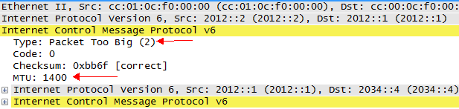
ICMPv6差错报文应用：Path MTU发现机制的实现（续）
MTU=1500
MTU=1400
GE0/0/1
2034::4
R1
1500字节的IPv6报文
R2
R3
R4
ICMPv6差错报文
<R1> display ipv6 pathmtu all
IPv6 Destination Address ZoneID PathMTU LifeTime(M) Type FF
2034::4 0 1400 8 Dynamic No
---------------------------------------------------------------------------------------------------------------------------------
Total: 1 Dynamic: 1 Static: 0

Slide 187
ICMPv6差错报文应用：Tracert
R1
R2
R3
FC00:12:1/64
FC00:23:2/64
FC00:12:2/64
FC00:23:3/64
UDP（TTL=1）
1
<R1> tracert ipv6 FC00:23::3
traceroute to fc00:23::3 30 hops max,60 bytes packet
1 FC00:12::2 20 ms 20 ms 30 ms
2 FC00:23::3 30 ms 40 ms 20 ms
ICMP Error
（Time exceeded message）
2
UDP（TTL=2）
3
ICMP Error
（Destination Unreachable / Port Unreachable）
4
应用：Tracert
Tracert基于IP报文头中的TTL值来逐跳跟踪报文的转发路径。Tracert是检测网络丢包和时延的有效手段，也可帮助管理员发现网络中的路由环路。

Slide 188
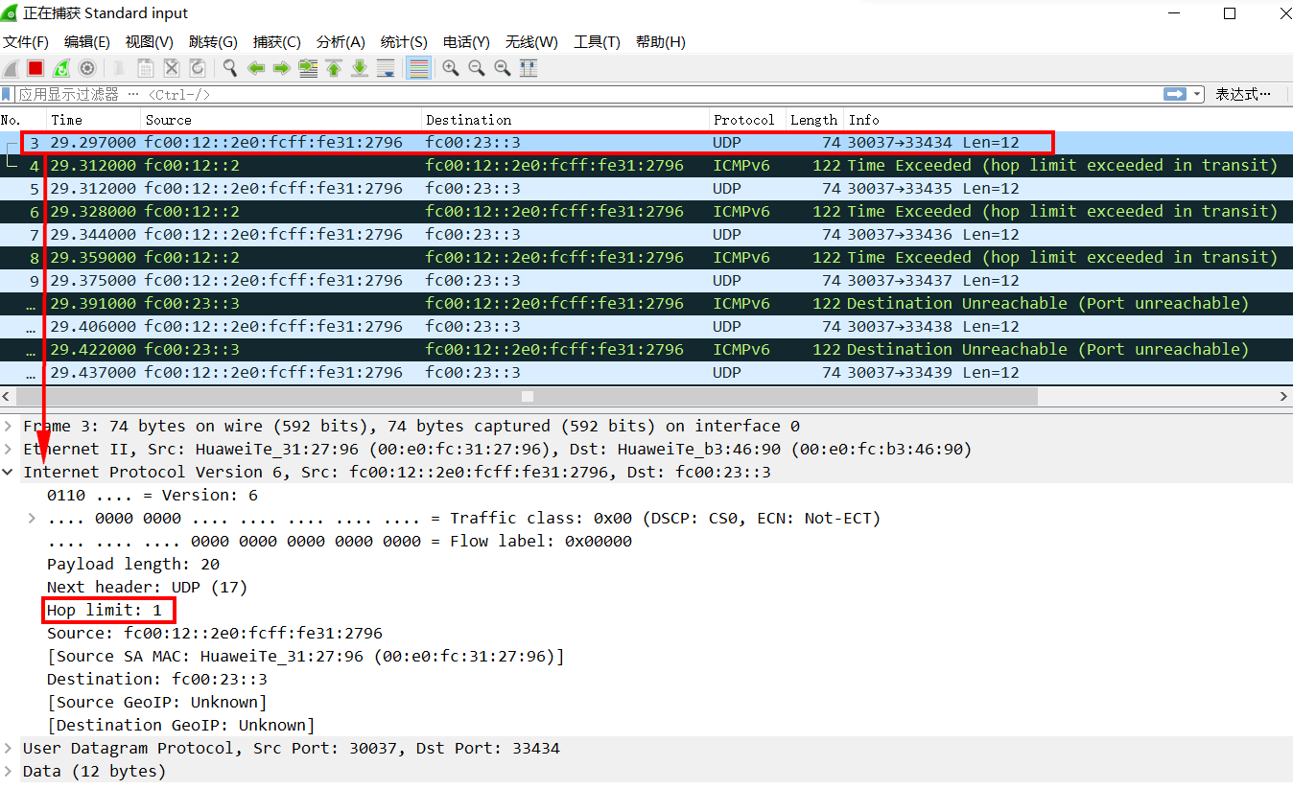
ICMPv6差错报文应用：Tracert
R1首先构造第一个发往目标地址FC00:23::3的UDP（UDP目的端口为特殊的33434，该端口不会被具体的应用所使用）报文

Slide 189
IPv6过渡技术
IPv4/IPv6双栈
隧道技术
转换技术
IPv4/IPv6在网络中并存、独立部署。对现有IPv4业务影响较小
演进方案简单、易理解。网络规划设计工作量相对更少。
IPv6 over IPv4隧道：将IPv6流量封装在IPv4隧道中，在IPv4网络中实现IPv6孤岛互通。
将IPv4流量与IPv6流量进行协议转换。适用于纯IPv4网络与纯IPv6网络之间的通信，需要在网络中部署NAT、DNS等。
IPv4
IPv6
IPv6
IPv4 Host
IPv4 隧道
IPv4
DNS Server
双栈
双栈
IPv4 over IPv6隧道：将IPv4流量封装在IPv6隧道中，在IPv6网络中实现IPv4孤岛互通。
IPv6
IPv4
IPv6
NAT64
IPv6
IPv6 Host
IPv4
IPv4
IPv6 隧道

Slide 190
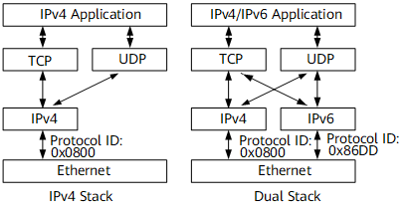

IPv4/IPv6双栈
IPv4 Host
10.1.1.1/24
10.1.1.254/24
10.1.23.2/24
IPv4
R1
R2
10.1.12.1/24
10.1.12.2/24
FC00::12:1/64
FC00::12:2/64
IPv6
FC00::FFFF/64
FC00::23:2/64
IPv6 Host
FC00::1/64
IPv4/IPv6双栈是最基本的过渡机制
网络中的设备同时支持IPv4和IPv6协议栈，源节点根据目的节点的不同选择不同的协议栈，而网络设备根据报文的协议类型选择不同的协议栈进行数据处理

Slide 191
隧道技术：IPv6 over IPv4隧道
IPv6 over IPv4 隧道
IPv4
隧道源IPv4地址
Loopback0
隧道源IPv4地址
Loopback0
PC1
IPv6主机
R1
Tunnel1
Tunnel1
R2
PC2
IPv6主机
源IPv4地址：隧道源IPv4地址
目的IPv4地址：隧道目的IPv4地址
源地址： PC1的IPv6地址
目的地址：PC2的IPv6地址
源地址： PC1的IPv6地址
目的地址：PC2的IPv6地址
源地址： PC1的IPv6地址
目的地址：PC2的IPv6地址
1
2
载荷
载荷
载荷
IPv6 over IPv4隧道的源IP地址必须为手工配置，而目的IPv4地址有手工配置和自动获取两种方式
根据隧道目的IPv4地址的获取方式不同，可以将IPv6 over IPv4隧道分为手工隧道和自动隧道

Slide 192
隧道技术：IPv4 over IPv6隧道
IPv4 over IPv6 隧道
IPv6
隧道源IPv6地址
Loopback0
隧道源IPv6地址
Loopback0
PC1
IPv4主机
R1
Tunnel1
Tunnel1
R2
PC2
IPv4主机
源IPv6地址：隧道源IPv6地址
目的IPv6地址：隧道目的IPv6地址
源地址： PC1的IPv4地址
目的地址：PC2的IPv4地址
源地址： PC1的IPv4地址
目的地址：PC2的IPv4地址
源地址： PC1的IPv4地址
目的地址：PC2的IPv4地址
1
2
载荷
载荷
载荷
在IPv4网络向IPv6网络过渡后期，IPv6网络已被大量部署，而IPv4网络只是被IPv6网络隔离开的局部网络
利用隧道技术可以在IPv6网络上创建隧道，使IPv4网络能通过IPv6网络互通，这种隧道称为IPv4 over IPv6隧道

Slide 193
转换技术：NAT64
NAT64是一种在IPv6与IPv4之间实现协议转换的NAT技术
当IPv4网络的节点需要直接与IPv6网络的节点进行通信时，默认情况下是行不通的，反之亦然，因为两个协议栈无法兼容。但是借助一台NAT64设备，由该设备来实现IPv6与IPv4的转换，那么上述通信就可以实现
IPv6网络用户访问IPv4网络服务器
IPv4网络用户访问IPv6网络服务器
DNS64
IPv6
DNS64
IPv4
IPv6 Server
IPv4 Server
IPv6
IPv4
IPv6 PC
NAT64
IPv4
IPv4 PC
NAT64
IPv6
IPv4 Server
IPv6 Server

Slide 194
网络层基本原理
IP协议
下一代网络层协议：IPv6
互联网路由技术
高级路由技术
本章总结

Slide 195
什么是路由
路由是在一个网络内部，或在多个网络之间为流量选择路径的过程。
Data
IP header
GE0/0/1
GE0/0/0
192.168.10.0/24
172.16.1.0/24
路由表
目的网络/掩码 | 协议 | 下一跳 | 出接口
192.168.10.0/24 | Direct | 192.168.10.254 | GE0/0/0
192.168.12.0/24 | Direct | 192.168.12.1 | GE0/0/1
192.168.13.0/24 | Direct | 192.168.13.1 | GE0/0/2
172.16.1.0/24 | Static | 192.168.12.2 | GE0/0/1

Slide 196
路由器的工作内容
发现到达网络中各个网段的路径；
选择最佳路径；
维护路由表及路由信息；
路由信息
路由进程
路由信息
路由更新
路由表
路由查找
数据平面
报文转发
转发数据报文。
报文
报文

Slide 197
典型路由表的组成
display ip routing-table
Route Flags: R - relay, D - download to fib
------------------------------------------------------------------------------
Routing Tables: Public
Destinations : 9 Routes : 9
Destination/Mask Proto Pre Cost Flags NextHop Interface
2.2.2.0/24 Static 60 0 RD 10.1.12.2 GigabitEthernet0/0/0
10.1.12.0/24 Direct 0 0 D 10.1.12.1 GigabitEthernet0/0/0
10.1.12.1/32 Direct 0 0 D 127.0.0.1 GigabitEthernet0/0/0
10.1.12.255/32 Direct 0 0 D 127.0.0.1 GigabitEthernet0/0/0
22.22.22.22/32 OSPF 10 1 D 10.1.12.2 GigabitEthernet0/0/0
127.0.0.0/8 Direct 0 0 D 127.0.0.1 InLoopBack0
127.0.0.1/32 Direct 0 0 D 127.0.0.1 InLoopBack0
127.255.255.255/32 Direct 0 0 D 127.0.0.1 InLoopBack0
255.255.255.255/32 Direct 0 0 D 127.0.0.1 InLoopBack0
路由前缀
协议
优先级
开销
标志
下一跳
出接口

Slide 198
几个基本概念
路由的Cost
路由优先级（Preference）
路由的Cost标示出了到达这条路由所指的目的地址的代价，通常以下因素会影响到路由的Cost值。
线路延迟、带宽、线路占有率、线路可信度、跳数、最大传输单元
不同的动态路由协议会选择以上的一种或几种因素来计算Cost值。
该Cost值只在同一种路由协议内有比较意义。不同的路由协议之间的路由Cost值没有可比性，也不存在换算关系
静态路由的Cost值为0
从优先级最高的协议获取的路由最先被优先选择加入路由表中。
OSPF
RIP
10.0.0.0 R0
10.0.0.0 R1
10.0.0.0
R1
路由表

Slide 199



几个基本概念
路由聚合
为了减小路由表的规模，对于某些属于一个更大网段的子网所对应的路由，可以使用聚合的方法，不发布那些具体的子网路由，代之以发布那个更大网段的路由。
自动聚合和手动聚合
很多路由协议支持自动聚合，自动聚合是按自然掩码来聚合路由的。
少数路由协议支持手动聚合，可以更具需要配置不同的聚合方式。
198.168.1.0
A只通告聚合路由
198.168.0.0/16
198.168.2.0
B
A
路由表
198.168.1.0/24
198.168.2.0/24
198.168.3.0/24
198.168.3.0

Slide 200
几个基本概念
负载分担
等价路由负载分担
到一个目的地有走几个不同链路的相同开销的路径，IP报文在这几个链路上轮流发送
提高链路利用率，一般路由协议都支持
RTB
RTE
RTA
RTD
RTC

Slide 201
几个基本概念
路由收敛
路由收敛(Convergence)
从一个路由器的观点来看，是对选择到一个新的目的地或由于原来的路径发生变化而需要重新选择路径所采取措施的过程
从一个网络的观点来看，网络中所有路由器感知到网络变化，并对此变化通过路由算法在全网内达到对新的网络拓扑结构一致的观点，路由表重新稳定的过程
RTB
RTE
RTA
RTD
②
①
RTC
X

Slide 202

几个基本概念
路由环路
报文在两个或几个路由器之间循环路由，直到TTL减为0而丢弃
不能正确到目的地，有时引起环路发生链路拥塞
几乎是路由中最坏的现象
10.0.0.0/8
RTC
RTD
RTB
RTA

Slide 203
几个基本概念
路由黑洞
10.0.0.0/8
报文转发的过程中，在某一节点的路由表中，查不到对应目的地址的路由，报文丢弃。
RTC
？
RTD
RTB
黑洞路由
指向null接口的路由，null接口是一个虚拟的接口，无法配置ip地址，转发到该接口上的数据包都会被丢掉。
RTA
ip route-static 192.168.0.0 255.255.0.0 null 0

Slide 204
路由协议类别
直连路由
路由器直连接口所在的网段，当接口物理状态及协议状态都UP时自动学习该直连路由到路由表。
静态路由
根据数据访问需求，手工在设备上配置的路由条目。
动态路由
路由器自动进行路由信息的更新和同步，并且当网络拓扑变更时，能够自动收敛。
路由协议类别
IP路由表
Destination/Mask Proto Pre Cost Flags NextHop Interface
192.168.2.0/24 Static 60 0 D 127.0.0.1 GigabitEthernet0/0/0
192.168.23.0/24 RIP 100 1 D 192.168.12.2 GigabitEthernet0/0/0

Slide 205

直连路由
初始化情况下，路由器所知的网段，只有其直连接口所在网段。路由器自动将接口所在网段的路由写入路由表，这些路由被称为直连路由（Direct route），它们在路由表中的Protocol为Direct。
直连路由出现在路由表中的前提，是该接口的物理状态及协议状态都为UP。
GE0/0/1
192.168.12.1/24
GE0/0/0
192.168.1.1/24
目的网络/掩码 | 协议 | 下一跳 | 出接口
192.168.1.1/24 | Direct | 192.168.10.254 | GE0/0/0
192.168.12.1/24 | Direct | 192.168.12.2 | GE0/0/1

Slide 206
直连路由的获取
GE0/0/0
192.168.12.1/24
GE0/0/1
192.168.23.1/24
GE0/0/0
192.168.12.2/24
GE0/0/0
192.168.23.2/24
R1
R2
R3
[R1] display ip routing-table
Route Flags: R - relay, D - download to fib
------------------------------------------------------------------------------
Routing Tables: Public
Destinations : 7 Routes : 7
Destination/Mask Proto Pre Cost Flags NextHop Interface
192.168.12.0/24 Direct 0 0 D 192.168.12.1 GigabitEthernet0/0/0
直连路由
注意：接口直连路由在路由表中被装载的前提是，该接口的物理和协议的状态都是UP。使用display ip interface brief能够查看到这两个状态。

Slide 207
静态路由
GE0/0/0
192.168.12.1/24
GE0/0/1
192.168.23.1/24
GE0/0/0
192.168.12.2/24
GE0/0/0
192.168.23.2/24
R1
R2
R3
去192.168.23.0/24从这走
去192.168.12.0/24从这走
一种最简单的方法就是，采用手工配置的方式，为路由器创建静态路由表项，“告诉”R1/R3该如何转发去往远端网络的报文。

Slide 208

静态路由的配置
[R1] ip route-static 192.168.23.0 24 192.168.12.2
GE0/0/0
192.168.12.1/24
GE0/0/1
192.168.23.1/24
GE0/0/0
192.168.12.2/24
GE0/0/0
192.168.23.2/24
R1
R2
R3
[R3] ip route-static 192.168.12.0 24 192.168.23.1
注意：
通信是双向的，因此要留意往返流量（的路由）。
路由的行为是逐跳的，因此需保证沿途的每一台路由器都有路由。

Slide 209
默认路由
R1配置一条默认路由指向网络的出口。
192.168.100.0/24
192.168.101.0/24
192.168.102.0/24
192.168.103.0/24
… …
192.168.12.1
192.168.12.2
R1
R2
[R1] ip route-static 0.0.0.0 0.0.0.0 192.168.12.2
或者
[R1] ip route-static 0.0.0.0 0 192.168.12.2

Slide 210
默认路由
默认路由（Default route）也被称为缺省路由，即0.0.0.0 0.0.0.0或者0.0.0.0/0路由，也就是网络地址及掩码都为0的路由。
这是一条特殊的路由，可匹配任何目的IP地址。默认路由的下一跳可视为该设备的“最后求助对象”，或者缺省网关。
当网络设备转发一个报文时：
如果路由表中存在匹配该报文目的IP地址的路由表项（非默认路由表项），则使用该表项转发这个报文；
如果没有任何具体的路由表项匹配，则使用默认路由转发这个报文；
如果既无匹配的具体路由，也无默认路由存在，则该报文将被丢弃。

Slide 211
动态路由协议的分类
AS:自治系统，指在一个（有时是多个）组织管辖下的所有IP网络和路由器的全体，它们对互联网执行共同的路由策略。
BGP
IGP：RIP/IS-IS/OSPF
IGP（内部网关协议，Interior Gateway Protocol）：
RIP：Routing Information Protocol；
OSPF：Open Shortest Path First；
IS-IS：Intermediate System-to-Intermediate System；
EGP（外部网关协议，Exterior Gateway Protocol）：
BGP：Border Gateway Protocol
距离向量协议
链路状态协议
路径向量协议

Slide 212
IGP距离矢量（RIP）协议是如何传递路由的？
1.1.1.0/24
A
B
C
1.1.1.0/24
Hop=1
1.1.1.0/24
Hop=2
Routing
Table
Routing
Table
Routing
Table
在距离矢量路由中，每个路由器周期性的将自己关于整个网络的信息发送给它的邻居
每个路由器保存关于整个网络的信息 ；
仅仅和邻居交换网络信息 ；
信息的交换是通过有规律的时间间隔来进行(例如每隔30秒发一次)，无论网络状态是否发生变化。
每个路由器依据路由表来转发数据包

Slide 213
距离矢量路由选择协议
路由器初始启动
最初的网络发现：直连路由写入路由表。
GE0/0/1
1.0.0.0/8
GE0/0/0
192.168.12.1/24
GE0/0/1
192.168.23.2/24
GE0/0/1
3.0.0.0/8
GE0/0/0
192.168.12.2/24
GE0/0/0
192.168.23.3/24
R1
R2
R3
R1的路由表
192.168.12.0 | GE0/0/0 | 0
1.0.0.0 | GE0/0/1 | 0
R2的路由表
192.168.12.0 | GE0/0/0 | 0
192.168.23.0 | GE0/0/1 | 0
R3的路由表
192.168.23.0 | GE0/0/0 | 0
3.0.0.0 | GE0/0/1 | 0

Slide 214
距离矢量路由选择协议
初次路由信息交换
路由信息
路由信息
路由信息
GE0/0/1
1.0.0.0/8
GE0/0/0
192.168.12.1/24
GE0/0/1
192.168.23.2/24
GE0/0/1
3.0.0.0/8
GE0/0/0
192.168.12.2/24
GE0/0/0
192.168.23.3/24
R1
R2
R3
R1的路由表
192.168.12.0 | GE0/0/0 | 0
1.0.0.0 | GE0/0/1 | 0
192.168.23.0 | GE0/0/0 | 1
R2的路由表
192.168.12.0 | GE0/0/0 | 0
192.168.23.0 | GE0/0/1 | 0
1.0.0.0 | GE0/0/0 | 1
3.0.0.0 | GE0/0/1 | 1
R3的路由表
192.168.23.0 | GE0/0/0 | 0
3.0.0.0 | GE0/0/1 | 0
192.168.12.0 | GE0/0/0 | 1

Slide 215
距离矢量路由选择协议
路由收敛完成
路由信息
路由信息
路由信息
GE0/0/1
1.0.0.0/8
GE0/0/0
192.168.12.1/24
GE0/0/1
192.168.23.2/24
GE0/0/1
3.0.0.0/8
GE0/0/0
192.168.12.2/24
GE0/0/0
192.168.23.3/24
R1
R2
R3
R1的路由表
192.168.12.0 | GE0/0/0 | 0
1.0.0.0 | GE0/0/1 | 0
192.168.23.0 | GE0/0/0 | 1
3.0.0.0 | GE0/0/0 | 2
R2的路由表
192.168.12.0 | GE0/0/0 | 0
192.168.23.0 | GE0/0/1 | 0
1.0.0.0 | GE0/0/0 | 1
3.0.0.0 | GE0/0/1 | 1
R3的路由表
192.168.23.0 | GE0/0/0 | 0
3.0.0.0 | GE0/0/1 | 0
192.168.12.0 | GE0/0/0 | 1
1.0.0.0 | GE0/0/0 | 2

Slide 216
RIP的更新与维护
RIP协议在更新和维护路由信息时主要使用三个定时器：
更新定时器（Update timer）：当此定时器超时时，立即发送更新报文。
老化定时器（Age timer）：RIP设备如果在老化时间内没有收到邻居发来的路由更新报文，则认为该路由不可达。
垃圾收集定时器（Garbage-collect timer）：如果在垃圾收集定时器倒计时结束前，不可达路由没有收到来自同一邻居的更新报文，则该路由将从RIP路由表中彻底被删除。
RIP路由与定时器之间的关系：
RIP的更新信息发布是由更新定时器控制的，默认为每30秒发送一次。
每一条路由表项对应两个定时器：老化定时器和垃圾收集定时器。
当学到一条路由并添加到RIP路由表中时，老化定时器启动。如果老化定时器超时，设备仍没有收到邻居发来的更新报文，则把该路由的度量值置为16（表示路由不可达），并启动垃圾收集定时器。
如果垃圾收集定时器超时，设备仍然没有收到更新报文，则在RIP路由表中删除该路由。

Slide 217
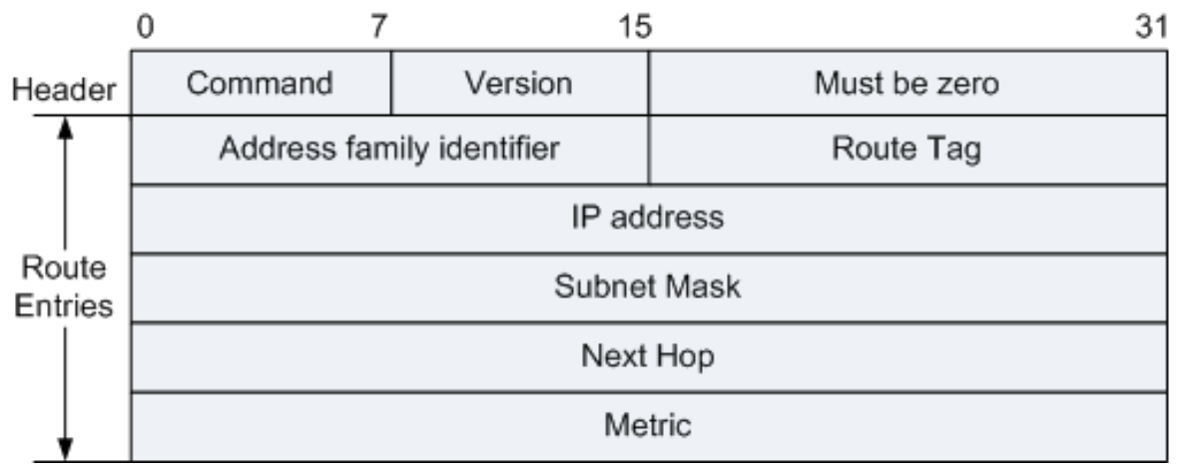
RIPv2协议报文格式
标识报文的类型：
1：Request报文，向邻居请求全部或部分路由信息；
2：Reponse报文，发送自己全部或部分路由信息，一个Response报文中最多包含25个路由表项。
RIP的版本号：
1：RIP-1
2：RIP-2
外部路由标记。
地址族标识，其值为2时表示IP协议。

Slide 218
RIPv2协议报文格式
路由信息（20B/路由）
最多可携带25个/消息
路由前缀
提供一个更好的下一跳地址。如果为0.0.0.0，则表示发布此路由的路由器地址就是最优下一跳地址
度量值（1 – 16）

Slide 219
RIP协议总结
优点：
简单
适用于小型网络，是典型的距离矢量协议。
缺点：
网络规模的伸展性差
对链路状态的变化响应慢
路由包文尺寸大
轮数与路由器的个数成正比

Slide 220
IGP链路状态协议是如何传递路由的？
1.1.1.0/24
A
B
C
1.1.1.0/24 Cost=10
B Cost = 100
A Cost=100
C Cost = 10
B Cost=10
每个链路状态描述路由器本身能直接可达的路由器/路由。
所有的链路状态组成链路状态数据库(Link State Database – LSDB)。
所有的路由器要有相同的链路状态数据库(LSDB)。
每台路由器都通过SPF（Shortest Path First）算法计算最短路径树。
最短路由树上的叶子就是路由。
理解链路状态路由协议的关键在于它和距离矢量路由协议的不同之处：
在链路状态路由协议中，路由器和网络中的其它路由器共享邻居的信息

Slide 221
OSPF简介
开放式最短路径优先OSPF（Open Shortest Path First）是IETF组织开发的一个基于链路状态的内部网关协议（Interior Gateway Protocol）。
目前针对IPv4协议使用的是OSPF Version 2（RFC2328）；针对IPv6协议使用OSPF Version 3（RFC2740）。这里主要介绍OSPF Version 2。

Slide 222
OSPF基本特点
OSPF作为基于链路状态的协议，能够解决RIP所面临的诸多问题。此外，OSPF还有以下优点：
OSPF采用组播形式收发协议报文，这样可以减少对其它不运行OSPF路由器的影响。
OSPF支持无类型域间选路（CIDR）。
OSPF支持对等价路由进行负载分担。
OSPF支持报文认证。

Slide 223
Router-ID
Router-ID 1.1.1.1
Router-ID 2.2.2.2
Router-ID 3.3.3.3
R1
R2
OSPF
R3
OSPF Router-ID用于在OSPF domain中唯一地表示一台OSPF路由器，从OSPF网络设计的角度，要求全OSPF域内，禁止出现两台路由器拥有相同的Router-ID。
OSPF Router-ID的设定可以通过手工配置的方式，或者通过协议自动选取的方式。在实际网络部署中，建议手工配置OSPF的Router-ID，因为这关系到协议的稳定。

Slide 224
OSPF Cost
OSPF使用cost“开销”作为路由度量值。
OSPF接口cost=100M /接口带宽，其中100M为OSPF的参考带宽（reference-bandwidth），可以修改。
每一个激活OSPF的接口都有一个cost值。
一条OSPF路由的cost由该路由从起源一路到达本地的所有入接口cost值的总和。
1.1.1.0/24
Cost=1
1.1.1.0/24
Cost=51
1.1.1.0/24
GE0/0/0
Cost=1
Serial4/0/0
Cost=50
GE0/0/0
Cost=1
R1
R2
R3
1.1.1.0/24
cost=1+50
1.1.1.0/24
cost=51+1

Slide 225
OSPF的三张表
邻居表（Peer table）：
OSPF是一种可靠的路由协议，要求在路由器之间传递链路状态通告之前，需先建立OSPF邻居关系，hello报文用于发现直连链路上的其他OSPF路由器，再经过一系列的OSPF消息交互最终建立起全毗邻的邻居关系，OSPF路由器的邻居信息显示在邻居表中。
链路状态数据库（Link-state database，简称LSDB）：
OSPF用LSA（link state Advertisement，链路状态通告）来描述网络拓扑信息，然后OSPF路由器用LSDB来存储网络的这些LSA。OSPF将自己产生的以及邻居通告的LSA搜集并存储在LSDB中。
OSPF路由表（Routing table）：
基于LSDB进行SPF（Dijkstra算法）计算，而得出的OSPF路由表。

Slide 226

OSPF网络类型
常见链路层协议对应的默认网络类型
HUB
网络类型 | 常见链路层协议
Point-to-point | PPP链路；Lapb链路；HDLC链路；
Broadcast | 以太网链路；
NBMA | 帧中继链路；ATM链路
P2MP | 需手工指定
广播型多路访问网络
点到点网络
FR/X.25
FR/X.25
非广播型多路访问（NBMA）网路
P2MP网络

Slide 227
DR、BDR
OSPF peer
在广播多路访问网络（Multi Access）中，所有的路由器的接口都是相同网段，这些接口都将两两建立OSPF邻居关系，这就意味着，网络中共有：
n(n-1)/2
这么多个OSPF邻居关系，维护如此多的邻居关系不仅仅额外消耗设备资源，更是增加了网络中LSA的泛洪数量。

Slide 228
DR、BDR
为减小多路访问网络中的 OSPF 流量，OSPF 会在每一个MA网络（多路访问网络）选举一个指定路由器 (DR) 和一个备用指定路由器 (BDR)。
DR选举规则：最高OSPF接口优先级拥有者被选作DR，如果优先级相等（默认为1），具有最高的OSPF Router-ID的路由器被选举成DR，并且DR具有非抢占性。
指定路由器 (DR)：DR 负责使用该变化信息更新其它所有 OSPF 路由器（DRother）。
备用指定路由器 (BDR)：BDR 会监控 DR 的状态，并在当前 DR 发生故障时接替其角色。

Slide 229
DR、BDR
注意OSPF为“接口敏感型协议”，DR及BDR的身份状态是基于OSPF接口的。
MA网络中，所有的DRother路由器均只与DR和BDR建立邻接关系，DRother间不建立全毗邻邻接关系。
如此一来，该多路访问网络中设备需要维护的OSPF邻居关系大幅减小：M= (n-2)×2+1，LSA的泛洪问题也可以得到一定的缓解。

Slide 230
OSPF area的概念
OSPF多区域
area 1
area 0
area 2
减少了LSA洪泛的范围，有效地把拓扑变化控制在区域内，达到网络优化的目的。
在区域边界可以做路由汇总，减小了路由表。
充分利用OSPF特殊区域的特性，进一步减少LSA泛洪，从而优化路由。
多区域提高了网络的扩展性，有利于组建大规模的网络 。

Slide 231

OSPF area的概念
OSPF多区域
核心路由器
骨干区域
Area0
汇聚路由器1
汇聚路由器2
Area1
Area2
汇聚交换机1
汇聚交换机1
站点1
站点2

Slide 232
OSPF area的概念
Area0为骨干区域，负责在非骨干区域之间中转由区域边界路由器归纳的链路状态通告信息。为了防止出现环路，OSPF要求所有的非骨干区域之间不能直接进行LSA的交互，而必须通过Area0骨干区域进行中转，因此所有的非骨干区域必须都与Area0“直接相连”。
area 1
area 0
area 2
area 1
area 0
area 2
area 3

Slide 233
OSPF路由器的角色
Internal
Router
Area Border
Router
Area Border
Router
AS Boundary
Router
Backbone Router
连接到其他AS
area 1
area 0
area 2
区域内路由器 Internal Router
区域边界路由器ABR Area Border Router
骨干路由器 Backbone Router
AS边界路由器ASBR AS Boundary Router

Slide 234
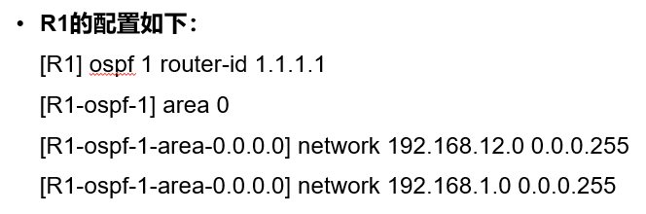
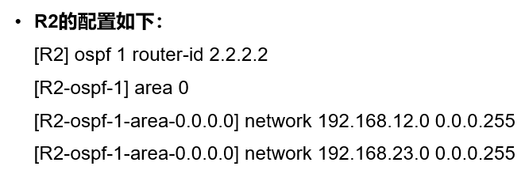
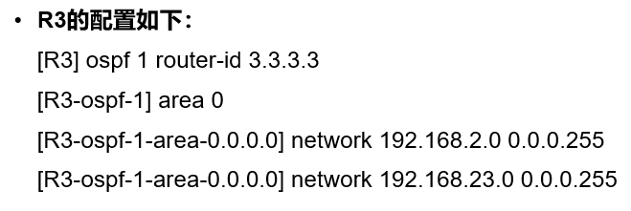
单区域OSPF的基础配置 示例
R1
GE0/0/0
192.168.12.1/24
R2
GE0/0/1
192.168.23.2/24
R3
GE0/0/0
192.168.12.2/24
GE0/0/0
192.168.23.3/24
GE0/0/1
192.168.1.254
GE0/0/1
192.168.2.254
OSPF area 0
PC1 - 192.168.1.1/24
网关 192.168.1.254
PC2 - 192.168.2.1/24
网关 192.168.2.254

Slide 235



BGP是怎么传递路由的？
RTA
RTE
IBGP
EBGP
EBGP
RTB
RTD
RTC
BGP是一种距离矢量路由协议，通过携带AS路径信息标记途径的AS，带有本地AS号的路由将被丢弃，避免域间产生环路。
BGP是AS-by-AS的路由协议，而不是router-by-router的路由协议，用于控制路由的传播和选择最佳路由
一般情况下一条路由由AS内部的某种IGP路由协议发现和计算产生，由AS边界路由器(ASBR)通过EBGP传播到其它AS中。

Slide 236
BGP概述
BGP 用于在AS之间传递路由信息
适用于大规模的网络环境
Internet的骨干网络正是得益于BGP才能承载如此大批量的路由前缀
AS 200
ISIS
BGP
BGP
AS 100
OSPF
AS 100
ISIS

Slide 237
BGP概述
边界网关协议（Border Gateway Protocol，BGP）是一种实现自治系统AS之间的路由可达，并选择最佳路由的向量性协议。早期发布的三个版本分别是BGP-1（RFC1105）、BGP-2（RFC1163）和BGP-3（RFC1267），1994年开始使用BGP-4(RFC1771)，2006年之后单播IPv4网络使用的版本是BGP-4（RFC4271），其他网络使用的版本是MP-BGP（RFC4760）。
BGP的特点：
BGP能够承载大批量的路由信息，能够支撑大规模网络。
BGP提供了丰富的路由策略，能够灵活的进行路由选路，并能指导邻居按策略发布路由。
BGP能够支撑MPLS/VPN的应用，传递客户VPN路由。
BGP提供了路由聚合和路由衰减功能用于防止路由振荡，有效提高了网络的稳定性。
BGP使用TCP作为其传输层协议（端口号为179）。

Slide 238
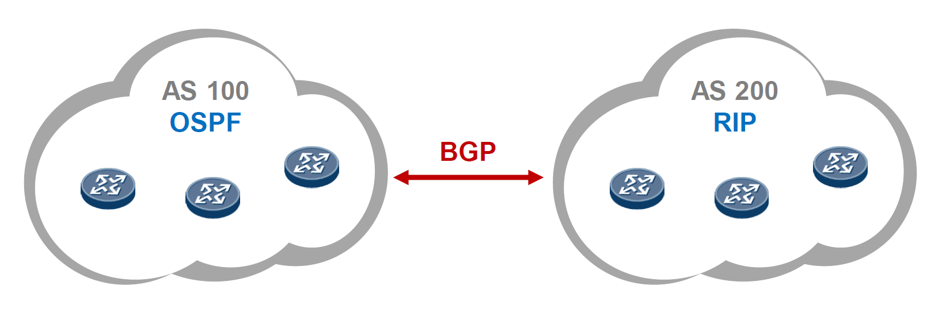
AS的概念
自治系统（Autonomous System，AS），指的是在同一个组织管理下、使用相同策略的设备的集合。
不同AS通过AS号区分，AS号取值范围1－65535，其中64512－65535是私有AS号。IANA负责AS号的分发。
自治系统内部的路由协议 —— IGP
如OSPF、IS-IS、RIP等
自治系统之间的路由协议 —— BGP
中国电信163 AS号：4134
中国电信CN2 AS号：4809

Slide 239
BGP的路径矢量特征
BGP通常被称为路径矢量路由协议（Path-Vector Routing Protocol）。
每条BGP路由都携带着多种路径属性（Path attribute），在各种路径属性中，AS_Path属性是非常关键的一个。AS_Path属性记录了BGP路由传递过程中所经过的AS号，实际上它是一个AS号的列表。
BGP路由器不接受AS_Path中包含其自身AS号的路由更新。AS_Path属性值的长短（AS号的个数）会作为一个比较的依据，影响BGP路由选择的决策。
AS_PATH（100,500）
AS 400
R1
AS 100
R2
R5
10.1.1.0/24
AS 300
AS_PATH（300,200,500）
AS 500
AS 200
R3
R4

Slide 240
BGP协议特征
BGP使用TCP为传输层协议，TCP端口号179。路由器之间的BGP会话基于TCP连接而建立。
运行BGP的路由器被称为BGP发言者（BGP Speaker），或BGP路由器。
两个建立BGP会话的路由器互为对等体（Peer）。BGP对等体之间交换BGP路由表。
BGP路由器只发送增量的BGP路由更新，或进行触发更新（不会周期性更新）。
BGP具有丰富的路径属性和强大的路由策略工具。
BGP能够承载大批量的路由前缀，用于大规模的网络中。
BGP Session
Based on TCP
BGP Speaker
BGP Speaker

Slide 241
BGP工作机制
RTA
RTE
IBGP
EBGP
AS2
EBGP
RTB
RTD
AS1
AS3
RTC
BGP邻居刚建立时， BGP Speaker向peer发送整个BGP路由表交换路由信息，之后只交换路由更新消息（update message）。
系统在运行过程中，通过接收和发送keep-alive消息来检测相互之间的连接是否正常
一般情况下一条路由由AS内部的IGP路由协议发现和计算产生，由AS边界路由器(ASBR)通过EBGP连接传播到其它AS中

Slide 242
BGP工作机制
RTA
RTE
IBGP
EBGP
AS2
EBGP
RTB
RTD
AS1
AS3
RTC
若一个AS有多个边界路由器，这些路由器之间运行IBGP来交换路由信息
路由在传播过程中可能会经过若干个自治系统，这些自治系统称为传输(Transit)自治系统（如：AS2）
另外一种自治系统称为Stub AS（如：AS1），其内部只有一个ASBR通过EBGP连接外部，同外部其他AS的通信要靠传输自治系统来转接。

Slide 243
BGP Peer
RTA
RTE
IBGP
EBGP
AS2
EBGP
RTB
RTD
AS1
AS3
RTC
BGP的会话是基于TCP建立的，建立BGP对等体关系的两台路由器并不要求必须直连。
BGP存在两种对等体关系类型：EBGP及IBGP。针对这两种对等体类型，BGP处理路由的操作存在较大差异。
EBGP（External BGP）：位于不同自治系统的BGP路由器之间的BGP邻接关系， 即AS号不同
IBGP（InternalBGP）：位于相同自治系统的BGP路由器之间的BGP邻接关系， 即AS号相同

Slide 244
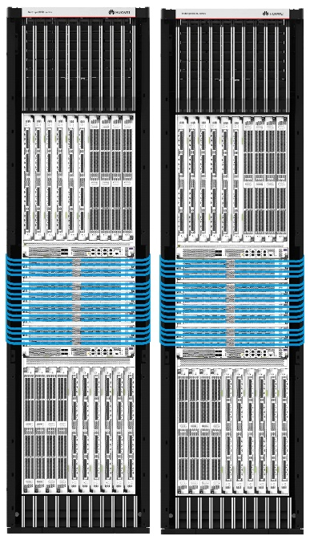












路由器是什么样子的
骨干层
NE5000E
汇聚层
NE40E
集群路由器
接入层
核心路由器
中/高端路由器
家用无线路由器

Slide 245

路由器发展历程

Slide 246
典型路由器功能架构
Routing
processor
控制平面通常完成
网络路由信息的收集与处理
网络设备配置
网络设备管理
控制平面
数据平面
转发信息表
Switch
fabric
… …
… …
数据平面基于控制平面下发的转发信息完成网络报文的转发

Slide 247
典型路由器功能：路由信息收集&报文转发
SNMP
CLI
Device Management
路由信息
路由信息
RIP
OSPF
… …
BGP
路由信息
路由信息
路由信息收集
路由进程
路由管理
路由更新
路由更新
路由表(RIB)
路由表(RIB)
IPC
转发表(FIB)
转发表(FIB)
路由查找
路由查找：最长匹配
报文
数据平面
报文转发
报文
报文
数据平面
报文转发
报文
报文转发

Slide 248

如何使用路由信息进行转发
N
转发引擎：
使用最长前缀匹配算法（Longest prefix match）查找FIB表
基于查找结果进行转发

Slide 249


路由表(RIB) vs 转发表(FIB)
转发表（FIB）：
基于RIB表生成，用于指导报文转发，明确了转发的实际接口
FIB表中只有生效的优选路由，没有备选路由存在
FIB为快速LPM查找优化，转发平面使用专用硬件实现LPM查找，或者使用专用软件算法来优化
路由表（RIB）：
构成：路由表中保存了各种路由协议发现的路由
一条路由有优选和备份多条存在时（可能由同一个路由协议生成，也肯能由多个路由协议生成），均会保存在RIB中，当优选路由失效时，能够快速选择备选路由生效。
RIB为拓扑变化计算优化，通常都是软件实现

Slide 250
上下行流量的交换 – 交换网
交换网用于将数据报文从输入模块传送到输出模块
三种类型的交换网
memory
memory
bus
crossbar

Slide 251

Shared Memory交换网
input
port
memory
output
port
system bus
在CPU直接控制下进行交换 – 通用计算机
第一代路由器
现代低端、家用路由器
随着Intel DPDK的推出，服务器纯L3转发可以达到几十G的性能
核心路由器采用共享内存的交换网
共享内存交换网经常应用在交换机/路由器的设计中
共享内存交换网一般适用于高速端口数量较少或低速端口数量较多的网络设备。

Slide 252

Shared Bus交换网
数据报文通过共享的总线交换(TDM – 时分多路复用)
总线带宽=总线宽度(总线上的并行位数)ⅹ总线速度(总线的时钟速率，MHz)
当多个设备(例如网络接口卡)同时竞争对共享总线的访问和控制时，由仲裁器(总线控制器)决定哪一个设备获得对共享总线的访问和控制
通常应用于中端路由器

Slide 253


Crossbar交换网
通常将数据报分割成固定长度的单元
CLOS 网络的核心思想：用多个较小交换容量、低成本的单元构建复杂，大容量交叉矩阵网络

Slide 254

典型核心路由器架构
分布式路由器、交换机逻辑架构
一般包括MPU(Main-Board Processing Unit)、LPU（Line-card Processing Unit）、SFU(Switch Fabric Unit)三种硬件单元
控制子系统
CPU (Routing Process)
64位X86/ARM多核CPU
MPU
转发子系统
CPU
Forwarding
CPU
Table
IP DATA
Memory
CPU
NP/ASIC
IP DATA
Forwarding
Table
CLOS
交换架构
Memory
LPU
IP DATA
NP/ASIC
IP DATA
Forwarding
Table
IP DATA
Memory
IP DATA
NP/ASIC
路由器NE40E-X16整机外观
LPU
SFU
NE40E-X16插板区示意图
NP：Network Processor，网络处理器，可编程IP报文处理的高端芯片
ASIC：可配置报文处理芯片

Slide 255
协议软件架构-分布式，多核多进程，组件间透明通信
外部系统
网管/控制器
6
1
进程 1
进程 2
进程 n
分布式协议系统核心6要素：
APP进程
IGP
组件
BGP组件
FIBM组件
ODA组件
3
…
进程隔离
计算资源分配(核绑定或核共享)
调度：线程调度、组件及组件调度
进程间通信
数据存储
API定义
2
核绑定或核共享
CPU Core 1
CPU Core 2
CPU Core n
4
5
分布式中间件
Memory DB
TIPC
Memory DB
Memory DB
VM/Container
Linux OS
线程调度
Memory Manager
3
多核CPU
X86
ARM
16VCPU
32VCPU

Slide 256
网络层基本原理
IP协议
下一代网络层协议：IPv6
互联网路由技术
高级路由技术
本章总结

Slide 257

SDN是什么？
软件定义网络（Software-defined Networking，简称SDN）技术是一种网络管理方法，它支持动态可编程的网络配置，提高了网络性能和管理效率，使网络服务能够像云计算一样提供灵活的定制能力。
SDN将网络设备的转发面与控制面解耦，通过控制器负责网络设备的管理、网络业务的编排和业务流量的调度，具有成本低、集中管理、灵活调度等优点。
SDN网络控制平面和数据平面的分离

Slide 258
SDN的核心特征
SDN的三个核心技术特征：
转发控制分离为基础的多平面分离
逻辑上的集中控制
可编程性
SDN网络控制平面和数据平面的分离

Slide 259









SDN的核心思想
SDN核心思想：数据平面和控制平面分离
SDN 技术支持动态的、以编程方式高效的网络配置，以提高网络性能和监控，使其更像云计算，而不是传统的网络管理
管理平面
网络应用
管理平面
控制平面（路由协议）
SDN
控制器
控制平面
数据平面（转发）
数据平面
传统网络
SDN网络
IT模型
9/24/2023

Slide 260


为什么需要SDN？
传统IP网络中，控制平面和数据平面是紧耦合的并嵌入在同一网络设备中
软件、硬件均为设备商私有，不对外开放
分布式管理工作复杂、易于出错，网络运营成本高
导致网络难于管理运营、减缓网络创新、无法支持飞速发展的IT技术
NMS
管理平面网络设备的管理
控制平面通常完成网络路由信息收集与处理
数据平面基于控制平面下发的转发信息完成网络报文的转发
典型分布式网络设备架构

Slide 261
SDN的优点
网络可编程
网络设备提供应用编程接口（API），管理人员能够通过编程语言向网络设备发送指令。
网络抽象化
底层的硬件设备抽象为虚拟化的资源池，应用和服务不再与硬件紧密耦合。
业务灵活调度
通过开放的南北向接口，实现了将计算机语言到配置命令行的翻译，解决了传统网络业务调度不灵活的问题。
集中管理
管理员可以直接感知整个网络的状态，及时调整带宽和优化策略，便于进行整网的管理。
开放性
开放的API支持云编排、OSS/BSS、SaaS等多种应用程序，也可以通过Openflow控制不同供应商的硬件。
SDN网络控制平面和数据平面的分离

Slide 262

SDN架构
SDN架构可分为：
数据平面：主要为转发设备，实现转发功能，如数据中心交换机
控制平面：由SDN控制软件组成，可通过标准化协议与转发设备进行通信，实现对基础设施层的控制。
应用平面：用户各种上层应用程序，典型包括OSS、Openstack等
SDN使用北向和南向应用程序接口（API）来进行层与层之间的通信：
北向API负责应用平面和控制平面之间的通信
南向API负责数据平面和控制平面之间的通信

Slide 263
SDN工作原理 – 控制平面与数据平面之间的控制通道
SDN控制器
SDN控制器
VLAN
IGP（OSPF/ISIS）
VLAN
IGP（OSPF/ISIS）
二层网络SDN网络控制通道
三层网络SDN网络控制通道
控制器和转发设备位于一个二层网络内部（如数据中心），可以使用VLAN/MSTP构建专用的管理网络
广域网的SDN网络，在SDN控制器和转发设备之间运行IGP路由协议，构成一个IGP域

Slide 264
SDN工作原理 – 网元资源信息收集
SDN控制器与数据平面转发设备之间的通道建立后，转发设备需要向SDN控制器注册，并上报设备信息，包括：
设备各种资源信息，如接口资源、标签资源、VLAN资源等；
设备厂家相关信息，如设备ID、设备厂家信息、设备类型和设备版本号等
控制器基于这些信息来安装特定的驱动程序
SDN控制器
registration

Slide 265
SDN工作原理 – 网络拓扑信息收集
网络拓扑描述网络中节点、链路以及节点之间的连接关系，通常由三个对象组成:
节点对象：转发设备，由节点ID标记，转发设备上报
接口对象：转发设备上的接口，用节点ID + 接口ID标记，由转发设备上报
链路对象：由两个接口标记，即左接口+ 右接口，其ID由（左节点，左接口，右节点，右接口）组成，由拓扑收集协议上报
拓扑收集协议：
二层设备发现协议：链路层发现协议（Link Layer discovery Protocol – LLDP），控制器可以获得（链路对象1：转发设备B，接口B1，转发设备A，接口A1）链路对象
三层拓扑收集协议：可以通过IGP来收集，由于IGP协议分区域的设计，无法形成整个自治系统的拓扑；使用BGP-LS（BGP Link-State）协议可以收集多域拓扑
控制器收集这些网络信息和设备资源信息后：
存储些信息到内部数据库
进行路由计算
SDN控制器
LLDP/BGP-LS
接口A1
接口B1
转发设备A
转发设备B
拓扑中链路对象

Slide 266

SDN工作原理 – 网络拓扑建模
SDN控制器
控制器收集到网元资源信息和网络拓扑信息，对网络的模型进行抽象建模。

Slide 267
SDN工作原理 – 流表计算
SDN控制器的路由计算功能：把网络模型抽象为网络中有一些边缘业务接入点以及内部的交换网, 边缘的业务接入节点负责接入外部业务, 内部交换网在网络内部交换用户数据
SDN控制器内部的核心业务逻辑由两种基本的计算功能构成：
SDN网络内部交换路由的生成
边缘业务接入路由的处理
SDN控制器
LLDP/BGP-LS
接口A1
接口B1
转发设备A
转发设备B
拓扑中链路对象

Slide 268
SDN工作原理 – 流表下发
控制器完成业务路由信息和内部交换转发信息计算后，下发信息给转发设备，指导转发设备完成用户流量转发。
有多种协议支持转发表的下发：
PCE
BGP
Netconf
OpenFlow
采用Netconf作为控制协议时，调用转发设备提供的北向操作接口。这些北向接口可以通过静态路由、静态LSP、静态PW、静态MAC等控制接口来对设备进行控制。
采用OpenFlow协议，直接通过控制器下发流表给转发设备，转发设备再根据这些流表完成数据转发，这种方案的优点是性能高
SDN控制器
LLDP/BGP-LS
接口A1
接口B1
转发设备A
转发设备B
拓扑中链路对象

Slide 269

SDN工作原理 – OpenFlow协议（1）
OpenFlow是一种网络通信协议，应用于SDN架构中控制器和转发器之间的通信。
OpenFlow引入了“流表”的概念，转发设备通过流表来指导数据包的转发。
SDN控制器通过OpenFlow提供的接口在转发器上部署相应的流表，从而实现对转发平面的控制。
OpenFlow流表项组成

Slide 270
SDN工作原理 – OpenFlow协议（2）
OpenFlow使用的“流表（Flow Table）” 整合了网络报文中各个层次的配置信息，由一些关键字和执行动作组成的灵活规则。
OpenFlow流表的每个流表项都由匹配域（Match Fields）、处理指令（Instructions）等部分组成。
流表项中最为重要的部分就是匹配域和指令，当转发设备收到一个数据包，将包头解析后与流表中流表项的匹配域进行匹配，匹配成功则执行指令。
OpenFlow流表项组成

Slide 271
SDN工作原理 – SDN网络工作流程总结
控制器和转发设备之间建立控制通道，通常使用传统的IGP/VLAN
控制器和转发设备建立控制协议连接后，从转发设备收集网络资源信息：
设备信息、接口信息、标签信息等
通过拓扑收集协议收集网络拓扑信息
控制器利用网络拓扑信息和网络资源信息计算网络内部的交换路径，将信息下发给转发设备
转发设备接收控制器下发的网络内部交换路径转发表数据和业务路由转发表数据，并依据这些转发表进行报文转发
当网络状态发生变化时，SDN控制器会实时感知网络状态，并重新计算网络内部交换路径和业务路由，以确保网络能够继续正常提供业务

Slide 272
MPLS多协议标签交换的出现与应用
标签头部
IP报文
以太网帧头
MPLS头部
IP头
TCP头
带宽低
源MAC
目MAC
标签头部
源IP
目IP
源端口
目的端口
有效荷载
1024
IP报文
1036
IP报文
带宽低
Label
EXP
BoS
TTL
带宽低
1061
IP报文
多协议标签交换MPLS（Multiprotocol Label Switching）是一种IP骨干网技术。
MPLS在无连接的IP网络上引入面向连接的标签交换概念，将第三层路由技术和第二层交换技术相结合，充分发挥了IP路由的灵活性和二层交换的简捷性。
MPLS本质上是一种隧道技术，支持多种高层协议与业务。
IP报文
1099
IP报文
在IP报文中增加MPLS头部，基于MPLS标签进行数据转发。
MPLS转发效率更高，且标签值可携带指令信息用于指导数据转发。
支持流量工程、虚拟专用网（VPN）及QoS等应用。

Slide 273
MPLS VPN与MPLS TE应用存在的问题
MPLS LDP
RSVP-TE
RSVP响应
IGP
R2
IGP
R2
RSVP响应
LDP
LDP
RSVP请求
R1
R1
RSVP请求
LDP
R4
LDP
R3
R4
R3
IGP
IGP
LDP本身并无算路能力，需依赖IGP进行路径计算。
控制面需要IGP及LDP，设备之间需要发送大量的消息来维持邻居关系及路径状态，浪费了链路带宽及设备资源。
若LDP与IGP未同步，则可能出现数据转发问题。
RSVP-TE的配置复杂，不支持负载分担。
为了实现TE，设备之间需要发送大量RSVP报文来维持邻居关系及路径状态，浪费了链路带宽及设备资源。
RSVP-TE本质上是分布式架构，每台设备只知道自己的状态，设备之间需要交互信令报文。

Slide 274

Segment Routing
Controller
业务需求
显式路径
简化协议，基于现有协议扩展：
扩展后的IGP/BGP具有标签分发能力，无需LDP、RSVP协议。
引入源路由机制。
由业务来定义网络：
由应用提出需求（时延、带宽、丢包率等），控制器收集网络拓扑、带宽利用率、时延等信息，根据业务需求计算显式路径。
带宽大
大带宽路径
时延小
PCEP/NETCONF/BGP
丢包少
下载
低时延路径
视频
语音
丢包率低路径

Slide 275

SR的起源与解决方案
SDN概念的提出对网络产业产生巨大影响，业界出现了诸多用于实现SDN的协议，例如OpenFlow、POF（Protocol Oblivious Forwarding，协议无关转发）、P4（Programming Protocol-independent Packet Processors，编程协议无关的包处理）和Segment Routing。相比于革命性的协议，Segment Routing同时考虑了对现网的兼容、平滑演进和提供可编程能力，是事实上的SDN标准。
优点
缺点
解决方案
ECMP
缺乏路径规划能力
SR-MPLS
在现有IP/MPLS网络上增量部署
IP
配置简单
与IGP同步问题
标签转发
LDP
缺乏负载分担能力
带宽预留
配置/维护复杂
RSVP-TE
SRv6
基于IPv6路由扩展头进行扩展
路径规划
规模部署问题

Slide 276
SR-MPLS与SRv6
SR-MPLS
SRv6
MPLS报文
MPLS报文
IPv6报文
IPv6报文
IP报文
IPv6报文
MPLS
MPLS
IPv6
IPv6
R3
MPLS
MPLS
IPv6
R3
IPv6
数据转发平面：基于MPLS。
使用MPLS标签值作为SID。
段序列被编码为标签栈。要处理的段位于栈顶。一个段处理完成后，相关标签从标签栈中弹出。
数据转发平面：基于IPv6。
使用IPv6地址作为SID值。
段序列被编码为标签栈，使用IPv6的扩展头SRH（Segement Routing Hearder）承载。

Slide 277
SRv6标准说明
RFC 8402（Segment Routing Architecture）介绍了源路由的机制，即在头节点引入一段有序的Segment List控制流量引入和转发。这个行为可以被看作是在头节点输入一段有序的指令（Instructions），每个指令则代表了在网络中某个特定位置的功能（Function）。功能是节点上本地定义的，例如简单的按照Segment List转发或其他复杂的用户自定义行为。
SRv6（draft-ietf-spring-srv6-network-programming）更强调网络编程，这能将简单和复杂的网络功能结合，能够实现更多的网络功能而不仅仅是转发。文档中定义了SRv6网络编程概念和主要的SR行为，例如SRv6 SID、SR Endpoint Behaviors、SR Policy Headend Behaviors等。

Slide 278
IPv4报文头部 vs IPv6基本报文头部
IPv4报文头部（20-60Byte）
IPv6基本报文头部（40Byte）
Version | IHL | ToS | Total Len
Identification |  |  | Flags | Fragment Offset
TTL |  | Protocol | Head Checksum
Source address
Destination Address
Options |  |  |  |  | padding
Version | Traffic Class | Flow Label
Payload Length |  |  | Next Header | Hop Limit
Source address
Destination Address
保留的字段
取消的字段
名字位置变化
新增字段
IPv6头部相较于IPv4的改进
取消三层校验：协议栈中二层和四层的已提供校验，因此IPv6直接取消了IP的三层校验，节省路由器处理资源。
取消中间节点的分片功能：中间路由器不再处理分片，只在产生数据的源节点处理，省却中间路由器为处理分片而耗费的大量CPU资源。
定长的IPv6报头：有利于硬件的快速处理，提高路由器转发效率。
安全选项的支持：IPv6提供了对IPSec的完美支持，如此上层协议可以省去许多安全选项。
增加流标签：提高QoS效率。

Slide 279
IPv6扩展报文头部
Version | Traffic Class | Flow Label
Payload Length |  |  | Next Header | Hop Limit
Source address
Destination address
40Byte
Next Header | Extension header Length
扩展报头#1的数据
可变长
Next Header | Extension header Length
扩展报头#2的数据
可变长
载荷 （例如TCP/UDP报文等）
Next Header：下一报头，长度为8bit。与基本报头的Next Header的作用相同。指明下一个扩展报头（如果存在）或上层协议的类型。
Extension Header Length：报头扩展长度，长度为8bit。表示扩展报头的长度（不包含Next Header字段）。
Extension Header Data：扩展报头数据，长度可变。扩展报头的内容，为一系列选项字段和填充字段的组合。

Slide 280
IPv6 Segment Routing Header (SRH)
RFC 8754中定义IPv6 SRH扩展头标准，在IPv6报文增加一个SRH扩展头。其格式如下：
IPv6 Header
IPV6 SRH（IPv6扩展头）
IPv6 Payload
43表明是Routing Extension Header。
Routing Extension Header的Routing Type建议值为4表明是SR Header，称作SR扩展头或者SRH。
Version | Traffic Class | Flow Label
Payload Length |  |  | Next=43 | Hop Limit
Source Address
Destination Address
Next Header | Hdr Ext Len | Routing Type=4 |  | Segments Left
Last Entry | Flags | Tag
Segment List[0]（128bits IPv6 address）
Segment List[1] （128bits IPv6 address）
Segment List[2] （128bits IPv6 address）
Optional TLV objects (variable)
IPv6 Payload
SRH扩展头包含如下内容：
Segment List: 有序的SRv6 SID列表
Segments Left(SL): SRv6激活的SID为Slist[SL]。转发过程中通过修改SL，同时更换DIP为活跃的SID来分段完成转发。
Tag: 用于对数据包分组，可以实现基于组的策略。
SRH TLVs（NSH metadata，HMAC TLV，Padding TLV等）：可以作为Segment List的SID共同使用的全局参数。
Active Segment

Slide 281
从SRH看SRv6网络可编程能力
SRv6较于SR-MPLS有更强大的网络编程能力，这种能力体现在SRH中。
整体上看SRH有三层编程空间：
第一层是Segment List。它可以将多个Segment组合，形成SRv6路径。这一点和MPLS标签栈类似。
第二层是对SRv6 SID 128 bit地址的运用。MPLS标签中四个段是定长的（20 bit标签、8 bit TTL、3 bit TC和1 bit栈底标识）。而SRv6 SID的128 bit可以灵活分段，并且每个段的长度也可以变化。由此SRv6具备更灵活的可编程能力。
第三层是紧接在Segment List后的可选TLV。报文在网络中传送时，如果需要在转发平面封装一些非规则类的信息，可以通过在SRH中TLV的灵活组合来完成。

Slide 282
网络指令：SRv6 Segment
通常一条计算机指令包括两个部分，Opcode（操作码）和Operand（操作数）。Opcode是指令要完成的操作，Operand是参加运算的数据及其所在地址。同样SRv6网络编程也要定义网络指令，即SRv6 Segment，如图所示：
IPv6 Header
IPV6 SRH（IPv6扩展头）
IPv6 Payload
128 bits
128 bits
128 bits
SRv6 Segment：IPv6地址格式
Locator
Function
Arguments
SRv6 Segment是IPv6地址形式，通常也可以称为SRv6 SID （Segment Identifier）。
如图所示，SRv6 SID由Locator、Function和Arguments三部分组成，格式为Locator:Function:Arguments。注意Length(L+F+A) <= 128。当长度和小于128时，保留位用0补齐。
如果没有Arguments字段，格式则是Locator:Function。Locator占据IPv6地址的高比特位，Function部分占据IPv6地址的剩余部分。

Slide 283
SRv6 Segment : Locator
128 bits
Locator
Function
Arguments
IPv6 prefix
Locator是网络拓扑中的一个网络节点的标识，用于路由和转发报文到该节点，实现网络指令的可寻址。
Locator标识的位置信息由两个重要的属性：可路由和可聚合。节点配置Locator之后，系统会生成一条Locator网段路由，并且通过IGP在SR域内扩散。网络内其他节点通过Locator网段路由就可以定位到本节点，同时本节点发布的所有SRv6 SID也都可以通过该条Locator网段路由到达。
在华为设备配置中，如图配置前缀为2001:DB8:ABCD::，长度为64 bit：
[Router] segment-routing ipv6
[Router-segment-routing-ipv6] locator srv6_locator1 ipv6-prefix 2001:DB8:ABCD:: 64

Slide 284
SRv6 Segment : Function & Arguments
128 bits
Locator
Function
Arguments
Opcode
可选
Function用来标识该指令要执行的转发动作。在SRv6网络编程中，不同的转发行为由不同的Function来标识，例如在RFC中定义了公认的End、End.X、End.DX4、End.DX6等。
例如End.x类似SR-MPLS中的Adjacency SID，用于标识某条链路，配置如图：
[Router-segment-routing-ipv6] locator srv6_locator1 ipv6-prefix 2001:DB8:ABCD:: 64
[Router-segment-routing-ipv6] opcode ::1 end-x interface G3/0/0 next-hop 2001:DB8:200::1
此Function对应的opcode为::1，此时没有Arguments，那么SRv6 SID值为2001:db8:abcd::1。
此Function的行为表示将报文从指定接口（G3/0/0），转发给对应的邻居节点（2001:DB8:200::1）。

Slide 285
SRv6 SID举例
END SID
2001:DB8:1000::111
END SID
2001:DB8:2000::222
END SID
2001:DB8:3000::333
PE1
END.X SID
2001:DB8:1000::12
END.X SID
2001:DB8:2000::21
P
END.X SID
2001:DB8:2000::23
END.X SID
2001:DB8:3000::32
PE2
Vpna : END.DT4 SID
2001:DB8:1000::1:0:1E
Vpna : END.DT4 SID
2001:DB8:3000::1:0:1E
Loopback1
10.1.4.4/32
Loopback1
10.1.5.5/32
CE1
AS 65000
AS 65001
CE2
End SID用于标识网络中的某个目的节点（Node）。类似SR-MPLS中的Node SID。End SID通过IGP协议扩散到其他网元，全局可见，本地有效。
End.X SID表示三层交叉连接的Endpoint SID，用于标识网络中的某条链路。类似SR-MPLS中的Adjacency SID。End.X SID通过IGP协议扩散到其他网元，全局可见，本地有效。
End.DT4 SID表示PE类型的Endpoint SID，用于标识网络中的某个IPv4 VPN实例。End.DT4 SID对应的转发动作是解封装报文，并且查找IPv4 VPN实例路由表转发。End.DT4 SID在L3VPNv4场景使用，等价于IPv4 VPN的标签。End.DT4 SID可以通过静态配置生成，也可以通过BGP在Locator的动态SID范围内自动分配。

Slide 286
SRv6节点
RFC8754中定义了SR有三种类型节点：
源节点（SR Source Node）：生成SRv6报文的源节点。
中转节点（Transit Node）：转发SRv6报文但不进行SRv6处理的IPv6节点。
Endpoint节点（SR Segment Endpoint Node）：接收并处理SRv6报文的任何节点，其中该报文的IPv6目标地址必须是本地配置的SID或者本地接口地址。
Source Node
Transit Node
Endpoint Node
Endpoint Node
FC01::1
FC02::2
FC03::3
FC04::4
CE2: EDN.DT4
FC04::400
CE1
R1
R2
R3
R4
CE2

Slide 287
SRv6源节点
源节点将数据包引导到SRv6 Segment List中，如果SRv6 Segment List只包含单个SID，并且无需在SRv6报文中添加信息或TLV字段，则SRv6报文的目的地址字段设置为该SID。
源节点可以是生成IPv6报文且支持SRv6的主机，也可以是SRv6域的边缘设备。
如图本例为L3VPNv4 Over SRv6 Policy，即在SRv6上承载IPv4流量。SRv6 Policy显示路径指定了必须经过R3、R4。源节点R1负责将IPv4流量引入隧道，封装SRH。
Source Node
Transit Node
Endpoint Node
Endpoint Node
FC01::1
FC02::2
FC03::3
FC04::4
CE2: EDN.DT4
FC04::400
CE1
R1
R2
R3
R4
CE2
IPv6 Header
SRH(SL = 2)
FC04::400 | FC04::4 | FC03::3
Payload
SRv6 Policy

Slide 288
中转节点
中转节点是在SRv6报文转发路径上不参与SRv6处理的IPv6节点，中转节点只执行普通的IPv6报文转发。
当节点收到SRv6报文后解析报文的IPv6目的地址字段。如果IPv6目的地址不是本地配置的SRv6 SID也不是本地接口地址，节点则将SRv6报文当做普通IPv6报文查询路由表执行转发，不处理SRH。
中转节点可以是普通的IPv6节点，也可以是支持SRv6的节点。
Source Node
Transit Node
Endpoint Node
Endpoint Node
FC01::1
FC02::2
FC03::3
FC04::4
CE2: EDN.DT4
FC04::400
CE1
R1
R2
R3
R4
CE2
IPv6 Header
SRH(SL = 2)
FC04::400 | FC04::4 | FC03::3
Payload

Slide 289
Endpoint节点
在SRv6报文转发过程中，节点接收报文的IPv6目的地址是本地配置的SID，则节点被称为Endpoint节点。
例如：R4使用报文的IPv6目的地址FC04::4查找My Local SID表，命中到End SID，所以R4将报文SL减1，IPv6 DA更新为VPN SID FF04::400。R4使用VPN SID查找My Local SID表，命中到End.DT4 SID，去掉SRH信息和IPv6报文头，然后将报文转发给CE2。
Source Node
Transit Node
Endpoint Node
Endpoint Node
FC01::1
FC02::2
FC03::3
FC04::4
CE2: EDN.DT4
FC04::400
CE1
R1
R2
R3
R4
CE2
IPv6 Header
SRH(SL = 1)
FC04::400 | FC04::4 | FC03::3
Payload
IPv6 Header
SRH(SL = 0)
FC04::400 | FC04::4 | FC03::3
Payload
Payload

Slide 290
SRv6报文转发总结 - SRH的处理过程
在SRv6转发过程中每经过一个SRv6 Endpoint节点，Segments Left（SL）字段减1，IPv6 DA信息变换一次。Segments Left和Segment List字段共同决定IPv6 DA信息。
Source
SRv6 Node
Segment List [n]
Segment List [n-1]
Segment List [1]
Segment List [0]
IPv6 DA=
Segment List [n]
IPv6 DA=
Segment List [n-1]
IPv6 DA=
Segment List [1]
IPv6 DA=
Segment List [0]
SRH(SL=n)
(Segment List [0],
Segment List [1],
…,
Segment List [n-1],
Segment List [n])
SRH(SL=n-1)
(Segment List [0],
Segment List [1],
…,
Segment List [n-1],
Segment List [n])
SRH(SL=1)
(Segment List [0],
Segment List [1],
…,
Segment List [n-1],
Segment List [n])
SRH(SL=0)
(Segment List [0],
Segment List [1],
…,
Segment List [n-1],
Segment List [n])
与SR-MPLS不同，SRv6 SRH是从下到上逆序操作，SRH中的Segment在经过节点后也不会被弹出。因此SRv6报头可以做路径回溯。

Slide 291
SRv6指令集
SRH存储了实现网络业务的有序指令列表，相当于计算机的程序。其中的 Segment List[0] ~ Segment List[n] 相当于计算机程序的指令。第一个需要执行的指令是Segment List[n]。Segment Left相当于计算机程序的PC（Program Counter，程序计数器）指针，指向当前正在执行的指令。
ietf-spring-srv6-network-programming中定义了很多的Behaviors（行为），它们也被称为指令。
Version | Traffic Class | Flow Label
Payload Length |  |  | Next=43 | Hop Limit
Source Address
Destination Address
Next Header | Hdr Ext Len | Routing Type=4 |  | Segments Left
Last Entry | Flags | Tag
Segment List[0]（128bits IPv6 address）
Segment List[1] （128bits IPv6 address）
Segment List[2] （128bits IPv6 address）
Optional TLV objects (variable)
IPv6 Payload
IPv6 Header
IPV6 SRH（IPv6扩展头）
IPv6 Payload

Slide 292
SRv6指令集：Endpoint节点行为
SRv6指令集分为Endpoint节点行为和源节点行为。常见的Endpoint节点行为如下：
指令 | 功能描述 | 应用场景
End | 把下一个SID复制到IPv6目的地址，进行查表转发 | 指定节点转发，相当于SR-MPLS的Node Segment
End.X | 根据指定出接口转发报文 | 指定出接口转发，相当于SR-MPLS的Adjacency Segment
End.T | 在指定的IPv6路由表中进行查表并转发报文 | 用于多路由表转发场景
End.DX2 | 解封装报文，从指定的二层出接口转发 | L2VPN，例如EVPN VPWS(Virtual Private Wire Service)
End.DX4 | 解封装报文，从指定的IPv4三层邻接转发 | L3VPNv4，通过指定的IPv4邻接转发到CE
End.DX6 | 解封装报文，从指定的IPv6三层邻接转发 | L3VPNv6，通过指定的IPv6邻接转发到CE
End.DT6 | 解封装报文，在指定的IPv6路由表中进行查表转发 | L3VPNv6
End.DT4 | 解封装报文，在指定的IPv4路由表中进行查表转发 | L3VPNv4
End.B6.Insert | 插入SRH，应用指定的SRv6 Policy | Insert模式下引流如SRv6 Policy，隧道拼接、SD-WAN选路等
End.BM | 插入MPLS标签栈，应用指定的SR-MPLS Policy | SRv6与SR-MPLS互通场景

Slide 293
SRv6指令的命名规则
SRv6指令的命名遵循一定规则，可以从命名组合中快速判断指令功能：
End：End是最基础的Segment Endpoint执行指令，表示中止当前指令，开始执行下一个指令。对应的转发动作是将SL值-1，并将SL指向的SID复制到IPv6报文头的目的地址中。
X：指定一个或一组三层接口转发报文。对应的转发行为是按照指定出接口转发报文。
T：查询路路由表并转发报文。
D：解封装。移除IPv6报文头和与它相关的扩展报文头。
V：根据VLAN查表转发。
U：根据单播MAC查表转发。
M：查询二层转发表进行组播转发。
B6：应用指定的SRv6 Policy。
BM：应用指定的SR-MPLS Policy。

Slide 294
SRv6指令集：源节点行为
SRv6源节点负责将流量引导到SRv6 Policy中，并执行可能的SRH封装。以下列举了SRv6源节点封装报头的几种模式：
源节点行为 | 功能描述
H.Insert | 为接收到的IPv6报文插入SRH，并查表转发。
H.Insert.Red | 为接收到的IPv6报文插入Reduced SRH，并查表转发。
H.Encaps | 为接收到的IP报文封装外层IPv6报文头与SRH，并查表转发。
H.Encaps.Red | 为接收到的IP报文封装外层IPv6报文头与Reduced SRH，并查表转发。
H.Encaps.L2 | 为接收到的二层帧外封装IPv6报文头与SRH，并查表转发。
H.Encaps.L2.Red | 为接收到的二层帧外封装IPv6报文头与Reduced SRH，并查表转发。

Slide 295
SRv6指令集：Flavors附加行为
Flavors是为了增强End系列指令而定义的附加行为。这些附加行为是可选项，它们将会增强End系列指令的执行动作，满足更丰富的业务需求。
SRv6-Network-Programming 中定义了以下附加行为，PSP（Penultimate Segment Pop of the SRH，倒数第二段弹出SRH）、USP（Ultimate Segment Pop of the SRH，倒数第一段弹出SRH）和USD（Ultimate Segment Decapsulation，倒数第一段解封装）。
附加行为 | 功能描述 | 附着的End指令
PSP | 在倒数第二个Endpoint节点执行移除SRH操作。 | End、End.X、End.T
USP | 在最后一个Endpoint节点执行移除SRH操作。 | End、End.X、End.T
USD | 在最后一个Endpoint节点执行解封装外层IPv6报文头操作。 | End、End.X、End.T

Slide 296
网络层基本原理
IP协议
下一代网络层协议：IPv6
互联网路由技术
高级路由技术
本章总结

Slide 297
本章总结
网络层主要负责将数据包从信源传送到信宿，即完成信源与信宿之间端到端的报文传递
网络层基本功能
网络层服务：面向连接的服务（CONS）、面向无连接的服务（CLNS）
网络层互联设备：三层交换机、路由器
路由算法：距离向量路由算法、链路状态路由算法、 Dijkstra算法
服务质量QoS：QoS度量指标、QoS服务模型（Best-Effort服务模型、IntServ模型、DiffServ模型）
控制拥塞的方法：尾丢弃算法、随机早期检测（RED）、流量监管与整形的令牌桶算法原理、 PQ队列调度
IP地址
IP地址按照层次结构划分成五类：A、B、C、D、E类
特殊的IP地址
IP地址的表示方法
IP报文格式

Slide 298
本章总结
主机IP地址配置，每一台连接到计算机网络的主机均需要配置IP地址等数据
使用命令静态配置主机IP地址
动态配置IP地址协议包括：RARP、BOOTP、DHCP
DHCP工作原理、DHCP的IP地址分配机制、DHCP报文格式、DHCP工作过程
IP地址的分类设计缺陷及解决方法
子网及子网掩码
无分类编址CIDR、 CIDR地址表示方法
路由聚合
NAT主要用于实现内部网络（简称内网，使用私有IP地址）访问外部网络（简称外网，使用公有IP地址）的功能
ARP协议用来将IP地址解析为MAC地址的协议

Slide 299
本章总结
使用ICMP，当网络中数据包传输出现问题时，主机或设备就会向上层协议报告差错情况和提供有关异常情况的报告
IPv6协议
IPv6报文头格式
IPv6地址
IPv6地址缩写规范
IPv6地址分类
ICMPv6协议
IPv6过渡技术
IPv4/IPv6双栈
隧道技术：IPv6 over IPv4隧道
隧道技术：IPv4 over IPv6隧道
转换技术：NAT64

Slide 300
本章总结
路由是在一个网络内部，或在多个网络之间为流量选择路径的过程
路由表的组成
路由协议类别包括：直连路由、静态路由、动态路由
动态路由协议
IGP距离矢量（RIP）协议
RIPv2协议
IGP链路状态协议
OSPF内部网关协议（Interior Gateway Protocol）
边界网关协议（Border Gateway Protocol，BGP）
BGP的路径矢量
BGP协议特征
BGP工作机制
BGP Peer

Slide 301
本章总结
路由器结构
路由器功能架构
路由信息收集&报文转发
路由表(RIB) vs 转发表(FIB)
交换网（Shared Memory交换网、Shared Bus交换网、Crossbar交换网）
SDN 技术支持动态的、以编程方式高效的网络配置，以提高网络性能和监控
SDN的核心特征
SDN架构
SDN工作原理
Segment Routing
IPv6 SRH扩展头
SRv6网络可编程能力
网络指令：SRv6 Segment
SRv6节点

